Slide 1

第四章 比特币
Notes:
课时建议
全章约4–5课时（每课时45分钟）。主线：四个要求 → 三块积木 → 一套系统（工作量证明）→ 激励与发行 → 成就与不足 → 遗产。
节奏
标注“拓展”的页面可以跳过或留作课后阅读；每个模块末尾有一页“课堂小测”，答案线索在备注里。
说明
本章依据Eswar Prasad《The Future of Money》第四章，并结合比特币白皮书与最新资料增订。本版在原课件基础上修订：更正了知识性错误，数据更新到2026年10月，补齐了逻辑断点。更正清单与新旧页码对照见《数字货币4_修订说明.md》。
动态数据
涉及价格、算力、监管文本的页面都标注了“截至某日”，上课前请刷新。

Slide 2
学习目标
学完这一章，你应该能：
1. 说清比特币要解决的问题：没有银行时，如何做到可验证、不可更改、不重复花
2. 讲明白三块“积木”：公私钥签名、哈希与默克尔树、分布式账本
3. 解释工作量证明如何让陌生人达成共识，并说出51%攻击的边界
4. 算清货币发行：区块奖励、减半、2100万枚上限与手续费
5. 用证据评价比特币：成就、不足、价值之争，并能识别风险
Notes:
讲解
先把目标亮给学生：这一章不是让大家去“炒币”，而是看懂一个没有银行的支付系统是怎么运转的，以及它为什么既让人着迷又让人担忧。
提示
这五条会在章末的“总测验”里一一对应，可以提醒学生带着它们听课。

Slide 3
开场提问：没有银行，怎么转账？
假设支付宝、银行、微信都不存在，你要给一个素不相识的人转100元——没有银行，没有支付平台，没有可信的中间人。会遇到哪些麻烦？
凭什么相信这笔钱真的是“你的”，而且是你自己愿意付的？ → 公私钥与数字签名
怎么防止你把同一笔钱，同时付给两个人？ → 区块链与工作量证明
谁来记账？凭什么相信记账的人？ → 分布式账本与共识
Notes:
讲解
请学生先想30秒：假设支付宝、银行、微信都不存在，你要给一个素不相识的人转100元，会遇到哪些麻烦？
引导
把学生的答案归并到三个问题上：身份与授权（这钱是你的吗）、重复花费（会不会一笔钱付两次）、记账与信任（谁来记账）。
过渡
比特币对这三个问题给出了一套完整的技术答案——本章就是把这套答案拆开来看。

Slide 4
本章地图：九个部分，一条主线
部分 | 内容 | 要回答的问题
01 导入 | 为什么是2008年 | 比特币从哪里来，要解决什么问题？
02 积木一 | 密码学 | 怎么证明“钱是我的”？
03 积木二 | 哈希与默克尔树 | 怎么让账本“一改就露馅”？
04 积木三 | 分布式账本 | 没有记账员，谁来记账？
05 工作量证明 | 共识机制 | 陌生人怎样就账本达成一致？
06 激励与发行 | 区块奖励、减半 | 矿工为什么愿意付电费？
07 成就 | 已经做成了什么 | 它到底做成了什么？
08 不足 | 作为“货币”的缺陷 | 作为“货币”，它及格吗？
09 遗产 | 比特币之后 | 比特币之后，是什么？
风险提示：本章是技术与经济分析，不构成投资建议；中国大陆禁止虚拟货币相关业务活动。
Notes:
讲解
先给学生一张“地图”。前三块是积木（密码学、哈希、账本），第四块把积木拼成系统（工作量证明），第五块解释这个系统为什么能自己运转（激励与发行），后面是评价与展望。
主线
导入之后会出现“好的支付系统必须做到的四件事”，它是贯穿全章的检查表：每个模块解决其中一两件，章末再用同一张表给比特币“打分”。
风险提示
请在课堂上口头强调：本课程是技术与经济分析，不构成投资建议；中国大陆禁止虚拟货币相关业务活动，遇到“带你赚钱”的人要提高警惕（“不足”部分有专门一页“如何识别骗局”）。

Slide 5
导入：比特币从哪里来？
比特币不是凭空出现的：它出现在2008年金融危机的废墟上，把四十年的密码学“积木”拼在了一起。
本节回答三个问题：
1. 比特币是怎样宣布自己诞生的？
2. 为什么偏偏是2008年？
3. 它的思想有哪些“前辈”？
最后用“四个要求”把问题定义清楚，作为全章的检查表。
Notes:
讲解
这一部分回答三个问题：比特币是怎么宣布自己诞生的？为什么偏偏是2008年？它的思想有哪些“前辈”？最后用“四个要求”把问题定义清楚，作为全章的检查表。

Slide 6
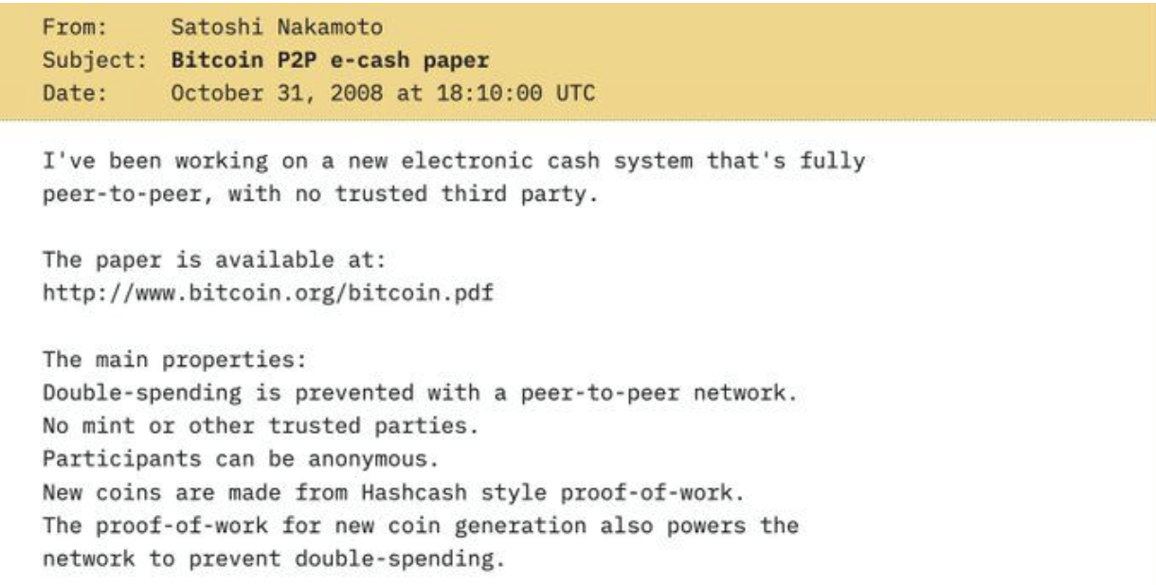
2008-10-31：一封发给密码学家的邮件
2008年10月31日，署名中本聪的作者向metzdowd.com上的密码学邮件列表发出邮件，附上一份只有9页的白皮书。
关键词：点对点、无需可信第三方、防止双重支付、工作量证明——九页白皮书的全部野心，都写在这封邮件里。
Notes:
讲解
这场革命没有发布会，只是一封发到“密码学邮件列表”的邮件，附上一份只有9页的白皮书。注意收件人是密码学家和计算机科学家，不是金融界。
逐句读
邮件里列的几个要点：① 全新的、完全点对点的电子现金系统，没有可信的第三方；② 双重支付由P2P网络来防止；③ 没有铸币厂或其他可信方；④ 参与者可以是匿名的；⑤ 新币采用类似Hashcash的工作量证明来产生；⑥ 工作量证明同时为网络防止双花提供动力。
史实更正
原课件说白皮书发到“密码朋克邮件列表”，实际是metzdowd.com上的cryptography邮件列表。
图片来源
中本聪邮件，metzdowd.com密码学邮件列表，2008-10-31 18:10 UTC。

Slide 7
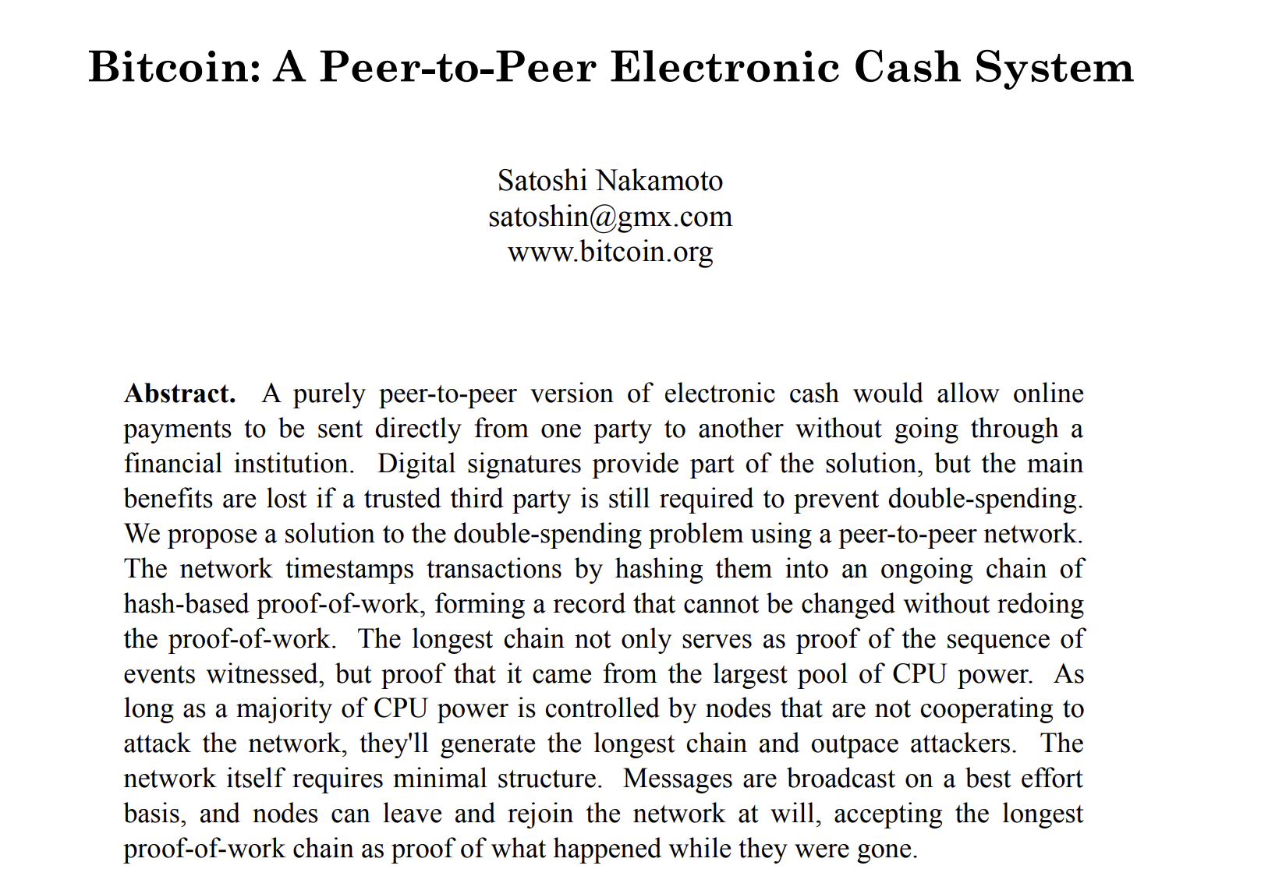
白皮书摘要，一句话版本
纯点对点的电子现金：一方直接付给另一方，不经过金融机构
数字签名解决了一半问题，但仍需可信第三方来防止双花
方案：P2P网络 + 哈希 + 工作量证明，造出一条无法在不重做工作量的情况下修改的记录
前提：诚实节点的算力多于合谋攻击者，最长链才可信
整门课就是在回答：P2P网络、哈希、工作量证明，怎样合起来防止双重支付？
Notes:
讲解
摘要其实就是整门课的提纲：数字签名只解决了“一半”的问题，另一半——防止双重支付——还要靠可信第三方；比特币的办法是用P2P网络 + 哈希 + 工作量证明，造出一条“不重做工作量就无法修改”的记录。
关键条件
最后一句最重要：只要诚实节点掌握的算力超过合谋攻击者，最长的那条链就是可信的历史。这是整个安全模型的前提，后面讲51%攻击时会回到这里。
来源
Satoshi Nakamoto (2008), Bitcoin: A Peer-to-Peer Electronic Cash System, Abstract。

Slide 8
时机：雷曼破产后六周，白皮书发布
日期 | 事件
2008-09-15 | 雷曼兄弟破产，全球金融危机加剧
2008-10-31 | 白皮书发布（距雷曼破产约六周）
2008-11 | 美联储启动首轮量化宽松（QE）；12月政策利率降至0–0.25%
2009-01-03 | 创世区块被挖出，写入《泰晤士报》头条
背景数据 | 美联储总资产：2008年9月约0.9万亿美元 → 2011年12月约2.9万亿 → 2022年4月前后峰值约9.0万亿；同期美国联邦公共债务增加逾5万亿美元
思考：“信任央行不会滥发货币”——2008年之后，这句话的说服力是增强了还是减弱了？
Notes:
讲解
2008-09-15雷曼破产；六周后（10月31日）白皮书发布；2008年11月美联储宣布首轮量化宽松；12月政策利率降到接近零。
数据
美联储总资产：2008年9月约0.9万亿美元 → 2011年12月约2.9万亿 → 2022年4月前后峰值约9.0万亿（均为约数）；同期美国联邦公共债务总额在2008–2011年间增加了5万亿美元以上。
联系
创世区块里写下的《泰晤士报》头条（“财政大臣即将对银行实施第二次救助”）正是这一背景的注脚，后面“创世区块”一页会回到这里。
提问
“信任央行不会滥发货币”——你觉得2008年之后这句话的说服力是增强了还是减弱了？
数据来源
美联储H.4.1周报；Prasad (2021)；美国财政部公共债务数据。

Slide 9
中本聪的问题意识：根本问题是“信任”
“传统货币的根本问题，在于它的运行完全依赖信任。我们必须信任中央银行不会滥发货币，但法定货币的历史却充斥着对这种信任的背叛。
我们必须信任银行能妥善保管资金、办理电子转账，但它们却在信贷泡沫的浪潮中大量放贷，而实际储备金微乎其微。
我们还必须信任它们保护隐私，不让身份窃贼掏空账户。它们庞大的运营成本，则让小额支付几乎无法实现。”
—— 中本聪，2009年2月11日（P2P Foundation）
四种“信任”：① 央行不滥发货币 ② 银行保管好资金 ③ 银行保护隐私 ④ 小额支付成本
Notes:
讲解
这段话常被引用，但课件原来没有标出处：它来自2009年2月11日中本聪在P2P Foundation的帖子（“Bitcoin open source implementation of P2P currency”）。
拆解
四种信任：① 信任央行不滥发货币；② 信任银行保管资金、办理电子转账；③ 信任银行保护隐私；④ 信任成本导致小额支付不可行。
追问
这四条里，比特币真正“解决”了哪几条？（提示：第①条靠发行规则；第②条靠自己保管私钥；第③条只做到“假名”；第④条后来出了新问题——手续费。）这些问题会在“成就与不足”里逐一检验。

Slide 10
比特币的“前传”：四十年的积木
年份 | 人物与成果 | 贡献与局限
1982–89 | Chaum：盲签名 → DigiCash | 可匿名的电子现金，但依赖中心化发行方
1991 | Haber & Stornetta：时间戳链 | 把文件哈希链接起来，防止事后改日期
1992 | Dwork & Naor：为垃圾邮件“定价” | 最早的工作量证明：用计算代价设门槛
1997 | Back：Hashcash | 发邮件前先算出前20位为0的哈希
1998 | Wei Dai：b-money；Szabo：Bit Gold | 用算力创造“币”的设想，但没有解决共识
2004 | Finney：RPOW | 可重复使用的工作量证明
2008 | 中本聪：比特币 | 签名链 + 时间戳链 + PoW + P2P + 激励
创新不在某一块积木，而在把它们组合起来，并用经济激励让系统自己转起来。
Notes:
讲解
比特币的“发明”不在某一块积木，而在组合：David Chaum的电子现金想法（但依赖中心化的发行方）；Haber–Stornetta的时间戳链；Dwork–Naor与Back的工作量证明；Wei Dai的b-money与Nick Szabo的Bit Gold；Hal Finney的RPOW。
史实更正
原课件把b-money归到Adam Back名下，这是错的：b-money是戴伟（Wei Dai）在1998年提出的；Back提出的是Hashcash。
教学提示
可以让学生数一数：白皮书一共只有8篇参考文献，其中大部分是这类“旧积木”。创新在于把它们拼起来，并用经济激励让系统自己转起来。
来源
白皮书参考文献[1]–[8]；Chaum (1983)；Dwork & Naor (1992)；Back (2002)；Dai (1998)；Szabo (2005)；Finney (2004)。

Slide 11
Hashcash：先干点“活”，才能发邮件
垃圾邮件的本质：发一封和发一百万封几乎一样便宜。Back（1997）的办法：发件人先做一点计算，才能发信。
在邮件头加一个“戳记”（含收件人、日期、随机数），要求其哈希值的前20位为0
发件人要反复换随机数，平均试约100万次；收件人只需1次哈希验证——难算、易验
发一封信几乎无感，群发一百万封则代价巨大（类比：12306验证码消耗眼力，Hashcash消耗CPU算力）
但它还不是“钱”：戳记不能转手；算力变便宜会“通胀”；没有发行规则。
比特币补了三样：可转让的所有权（签名链）、不随算力贬值的难度（难度调整）、发行规则（区块奖励）。
Notes:
讲解
垃圾邮件的本质是“发一封和发一百万封几乎一样便宜”。Dwork与Naor（1992，CRYPTO）提出：让发件人为每封邮件做一点计算，对正常用户几乎无感，对群发者代价巨大。1997年Adam Back把它做成了Hashcash。
机制
发件人在邮件头加一个“戳记”（含收件人、日期、随机数），要求SHA-1哈希值的前20位为0。找到这个戳记平均要试约2^20（约100万）次；收件人验证只需1次哈希。
类比
春运抢票时12306的验证码也是在“消耗你的注意力”来筛掉机器人；Hashcash消耗的是CPU算力。
史实更正
原课件写“前20/32/72个字符为0”，应为“位（bit）”：Hashcash前20位；比特币创世时约32位；今天约79位。
为什么它还不是钱
① 戳记绑定收件人，不能转手再用；② 计算机越来越快，同样的难度越来越便宜（相当于“通胀”）；③ 没有发行规则。比特币正是把这三点补上了。
来源
Back (2002), Hashcash — A Denial of Service Counter-Measure；Dwork & Naor (1992)。

Slide 12
三个人，一段被写进白皮书的往来
人物 | 身份 | 与中本聪的往来
Adam Back | Hashcash作者（1997） | 收到中本聪来信后，建议他去读b-money
Wei Dai（戴伟） | b-money作者（1998） | 2008-08-22收到来信，询问发表年份以便引用
Hal Finney | RPOW作者，第一位使用者 | 2009-01-10发推“Running bitcoin”；01-12收到第一笔转账（区块170，10个比特币）
白皮书只有8篇参考文献，几乎都是“旧积木”。创新不在某一块，而在组合。
Notes:
讲解
① Adam Back：2008年7–8月前后收到中本聪来信，询问Hashcash的引用；Back建议他去看戴伟的b-money——所以b-money出现在了白皮书的第一条参考文献里。② Wei Dai：2008-08-22中本聪给他写信，说自己的论文建立在b-money之上，询问发表年份以便引用。③ Hal Finney：RPOW的作者，是第一个认真运行比特币软件的人。2009-01-10他发推“Running bitcoin”；2009-01-12，区块170里出现了第一笔点对点转账——中本聪向Finney转了10个比特币。
史实更正
Back在原课件里被说成b-money的提出者，这一页顺便把人物关系理清。
延伸
Adam Back现为Blockstream的CEO，多次被猜测是中本聪，他本人否认；这些邮件是在英国高等法院审理Craig Wright案时作为证据披露的。
来源
COPA v Wright庭审披露的邮件；Hal Finney推文（2009-01-10）；比特币区块170。

Slide 13
好的支付系统要做到四件事
 | 要求 | 传统系统靠谁 | 比特币靠什么
① | 识别交易双方 | 银行账户与实名制 | 公钥/私钥与数字签名（积木一）
② | 便捷促成并验证交易 | 支付机构的清算系统 | P2P广播 + 全网节点验证（积木三/PoW）
③ | 记录可验证、不可更改、不可撤销 | 银行账本、监管审计 | 哈希链 + 默克尔树 + 工作量证明（积木二/PoW）
④ | 防止同一单位货币重复使用 | 银行扣减账户余额 | 最长链共识 + UTXO（PoW）
这是全章的主线：比特币用面向公众的信任机制，取代了对政府或私人机构的依赖。
Notes:
讲解
这张表是整章的“检查表”：左列是原课件里“高效支付系统的关键特征”，我把它拆成四条，并对照“传统系统靠谁”与“比特币靠什么”。
用法
后面每一个模块的开头，都会点出它解决的是哪一条；章末“最终评分卡”会用同一张表给比特币打分。
提问
如果你来设计，哪一条最难？（多数学生会说第④条：防止重复花费。）

Slide 14
积木一：密码学与公私钥
没有银行，怎么证明“这笔钱是我的、是我愿意付的”？
这一部分回答“四个要求”中的前两个：
① 识别交易双方
② 便捷促成并验证交易
答案：公钥与私钥、数字签名。
Notes:
讲解
这一块积木回答支付系统的前两个要求：谁是交易双方（识别），以及怎样便捷地促成并验证交易。答案是公钥与私钥、数字签名。
预告
本部分共10页：密码学是什么 → 简史 → 两种用法 → 数字签名 → 密钥与地址 → 钱包 → 安全。

Slide 15
“加密货币”其实不加密任何东西
常见误解：把交易内容加密、藏起来
  事实正相反：账本完全公开，任何人都能查每个地址的余额和每笔交易
密码学在比特币里，只做两件事：
签名：证明“这笔钱是我授权花的”（本部分）
哈希：给数据做“指纹”，让账本一改就露馅（下一部分）
Notes:
讲解
先破一个最常见的误解：很多人以为加密货币是“把交易内容加密藏起来”。事实正好相反——比特币的账本完全公开，任何人都能查每个地址的余额和历史。
密码学到底用在哪
只有两处：① 数字签名——证明“这笔钱是我授权花的”（积木一）；② 哈希——给数据做指纹，让账本一改就露馅（积木二）。
术语
“加密货币”是cryptocurrency的习惯译法，更准确是“用密码学技术保护的货币”。中国监管文件里统称“虚拟货币”，本课件在讲技术时用“加密货币”，在讲监管时沿用“虚拟货币”。

Slide 16
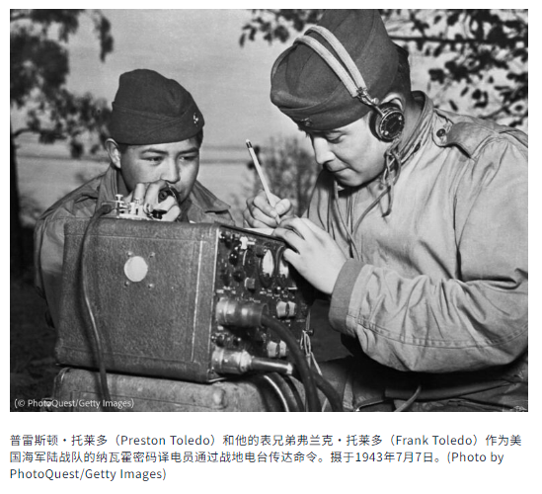
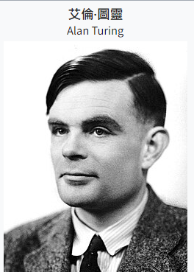
密码学简史：从“共享密码本”到“公开的锁”
1942 纳瓦霍“密语”：用母语做密码本，收发双方须事先共享；二战期间从未被日军破译
1939–45 Enigma：机器密码被破——波兰人先破，图灵等人改进，缩短了战争进程
1976 公钥密码：Diffie–Hellman——一把公开的“锁”，一把私藏的“钥匙”，无需事先见面
前两者的痛点是密钥分发；公钥密码让陌生人无需见面也能建立信任——这正是比特币所需要的。
Notes:
讲解
三个故事串起一条线索。① 纳瓦霍“密语”：1942年美国海军陆战队招募了29名纳瓦霍族人，用母语编码，在瓜岛、硫磺岛等战役中传递电文；据美国国家情报总监办公室介绍，译3行英文只要20秒，而当时的密码机需要30分钟。硫磺岛战役中6名译电员传送了800多条电文。② Enigma：德军的机器密码，波兰数学家1932年首先破解，1939年把成果交给英法，图灵等人在此基础上改进出Bombe。③ 1976年Diffie与Hellman提出公钥密码。
逻辑
前两个故事的共同痛点是：通信双方必须事先共享同一本“密码”——密钥分发难题。公钥密码打破了这个限制：陌生人之间不用见面，也能建立信任。这正是比特币需要的（网络上都是陌生人）。
史实更正
原课件说波兰小组“与图灵合作”，时序不准确；“唯一不可破解”是官方宣传口径，改为“二战期间从未被日军破译”。
来源
美国国家情报总监办公室；美国国防部；Diffie & Hellman (1976)。

Slide 17
一对钥匙，两种用法：加密与签名
 | 加密（保密） | 签名（认证）
做法 | 1. Alice用Bob的公钥加密明文 2. 得到密文，在网络上传送 3. Bob用自己的私钥解密 | 1. Alice用自己的私钥给消息签名 2. 发出“消息 + 签名” 3. 任何人用Alice的公钥验证，通过或失败
保证 | 只有Bob能看 | 确实是Alice签的
比特币 | 不用 | 用这个
比特币要的是授权，不是保密：账本公开，但只有私钥持有人才能“花”。
Notes:
讲解
公钥可以公开，私钥必须保密，它们是数学上成对的。这对钥匙有两种用法：
① 加密（保密）：别人用你的公钥加密，只有你的私钥能解开——保证“只有你能看”。
② 签名（认证）：你用私钥签名，任何人用你的公钥验证——保证“确实是你签的”。
关键
比特币只用第二种。这也纠正了原课件中“用公钥加密、私钥解锁”的混用说法：比特币的“解锁”其实是“用私钥生成一个能通过公钥验证的签名”。
追问
既然账本是公开的，为什么还需要保密？不需要——需要的是“授权”，不是“保密”。

Slide 18
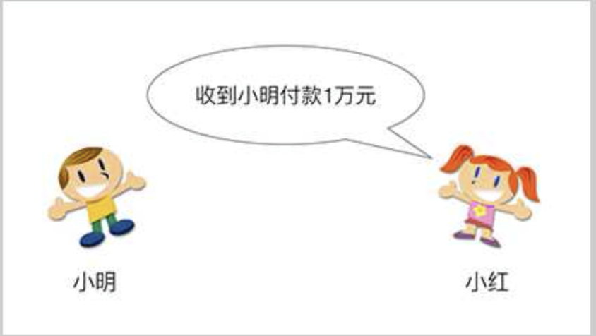
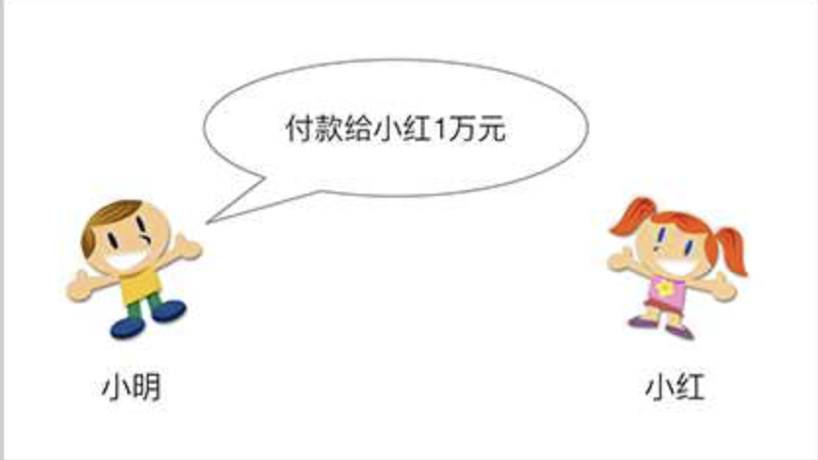
怎样让陌生人相信：“小明确实付了款”？
小红说“小明付了款”：不可信，谁都能这么说
小明说“我付了款”：只要能验证这句话确实出自小明，就可信
如何验证“这句话确实是小明说的”？——数字签名。
Notes:
讲解
这是原课件的小明、小红漫画，我保留了。创建一笔交易有两种方式：① 小红声称“小明给了我1万”——显然不可信，谁都能这么说；② 小明声称“我给了小红1万”，只要能验证这句话确实出自小明，并且小明真有这1万，交易就成立。
过渡
关键就在“验证这句话确实出自小明”——传统做法是核对笔迹（手写签名），数字世界用数字签名，而且比笔迹更可靠。

Slide 19
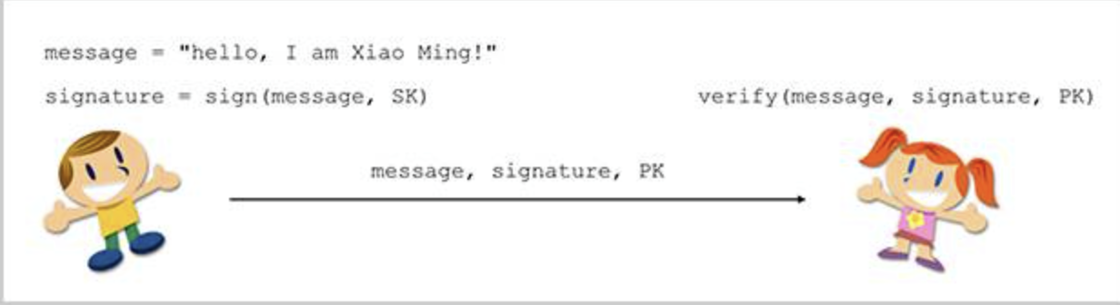
数字签名：不可伪造、不可篡改、不可抵赖
不可伪造：私钥只有签名人知道，别人造不出有效签名
不可篡改：消息被改动一个字节，验证立刻失败
不可抵赖：验证通过，说明确实是私钥持有人签的
Notes:
讲解
流程：私钥持有人把“消息”和“自己的私钥”交给签名算法，得到签名；把“消息、签名、公钥”一起发出去；接收方用验证算法检查，通过即成立。
三个性质
① 不可伪造：私钥只有签名人知道；② 不可篡改：消息改动一个字节，验证就失败（签名与消息内容绑定，这比手写签名强得多——手写签名可以被“剪贴”到别的文件上）；③ 不可抵赖：验证通过说明一定是私钥持有人签的。
比特币中的对应
付款人用私钥对“这笔交易”签名，证明自己拥有这笔币并同意转给指定的收款人（白皮书§2：每个所有者通过签署“上一笔交易的哈希 + 下一位所有者的公钥”把币转给下一位）。
算法
比特币最初使用ECDSA（椭圆曲线secp256k1），2021年Taproot升级后也支持Schnorr签名。

Slide 20
与传统支付相比：你凭什么花这笔钱？
支付方式 | 凭什么证明你有权花钱 | 丢失/泄露之后 | 谁来背书
纸币 | 谁持有，谁就是主人 | 丢了就没了 | 央行
支票 | 付款人签名 + 账户信息 | 可止付 | 银行
借记卡 | 卡号（公开）+ PIN（保密） | 可挂失、可改密码 | 银行
比特币 | 私钥签名 + 公开地址 | 找不回、追不回 | 协议与全网
比特币把“证明你有权花钱”从银行手里拿了回来——保管责任也一并拿回。
Notes:
讲解
把比特币放进熟悉的参照系：纸币靠“占有”，支票靠“签名 + 账户信息”，借记卡靠“卡号 + PIN”。比特币的地址相当于卡号/账户信息（公开），私钥签名相当于签名/PIN（保密）。
关键差别
前三种都有一个“兜底的机构”：丢了可以挂失、止付、改密码。比特币没有——它把“证明你有权花钱”这件事从银行手里拿了回来，保管责任也一并拿了回来。
引申
这也是后面“容错率低”“托管风险”要讨论的伏笔。

Slide 21
私钥 → 公钥 → 地址：一条单向的链
私钥 →（椭圆曲线乘法，单向）→ 公钥 →（哈希 + 校验码，单向）→ 地址
对象 | 是什么 | 怎么得到
私钥 | 256位随机数，范围1～n−1（n≈2²⁵⁶−4.3×10³⁸） | 必须来自密码学安全的随机数
公钥 | 椭圆曲线（secp256k1）上的点 | 私钥经椭圆曲线乘法算出；签名算法为ECDSA，2021年Taproot升级后加入Schnorr
地址 | 1…或bc1q…开头的字符串 | 公钥的哈希 + 校验码：更短、更安全，公钥在花费前不暴露
每一步“正向”都很容易，“反向”（从地址推公钥、从公钥推私钥）在计算上不可行——只能暴力穷举。
Notes:
讲解
三个对象，两道“单向门”：私钥是一个256位的随机数（范围1到n−1，n约等于2^256 − 4.3×10^38）；公钥由私钥经椭圆曲线乘法算出；地址则是对公钥再做哈希并加校验码。每一步“正向”都很容易，“反向”（从地址推公钥、从公钥推私钥）在计算上不可行。
史实更正
原课件说公钥是“两个256位整数”（未压缩格式，65字节），实际钱包多用压缩格式（33字节）；而且你在支付时给别人的通常不是公钥本身，而是公钥的哈希（地址）。
补充
上面讲的是最常见的两类地址（1…开头的P2PKH、bc1q…开头的P2WPKH），地址是公钥的哈希。2021年Taproot引入的bc1p…（P2TR）地址则直接编码调整后的公钥，不再做哈希；所以“公钥在花费前不暴露”只对前两类成立。
课堂演示
可打开任一区块浏览器（如mempool.space），输入一个地址，展示余额与交易历史——只有地址，没有姓名。
来源
secp256k1曲线参数；比特币地址格式（P2PKH / P2WPKH / P2TR）。

Slide 22
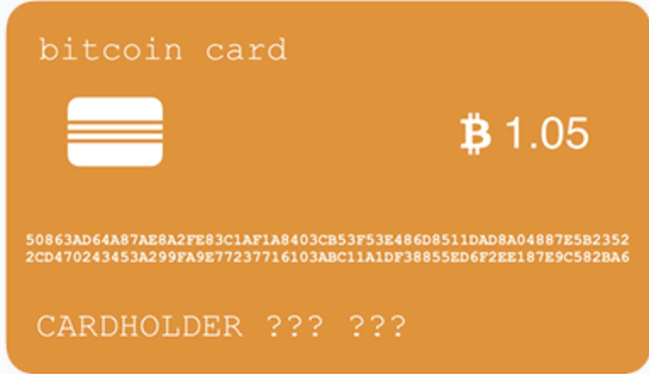
比特币的“银行卡”：卡号公开，密码不能改
地址 ≈ 卡号：公开，任何人可查余额
私钥 ≈ 密码：花钱的唯一凭证，丢了无法找回
密码不能改：先有私钥才有地址，“改密码”就是换新卡
没有客服、没有挂失
账本只记录地址，不记录姓名：比特币是假名，不是匿名。
Notes:
讲解
用银行卡类比：地址（公钥的哈希）≈ 卡号：公开，任何人都能据此查余额；私钥 ≈ 密码：花钱的唯一凭证。
不一样的地方
银行卡：卡号由银行指定，密码可以随时改、可挂失；比特币：先有私钥，再算出地址——“改密码”相当于生成一张新卡，再把钱转过去；没有客服，没有挂失。
假名性
账本只记录地址，不记录姓名——这叫“假名”（pseudonymity），不是“匿名”。原课件第26页把它说成“匿名特性”，与第8页（假名）和后面“数字匿名性？”相矛盾，这里统一为“假名”。后面会看到，一旦地址与真实身份关联（交易所实名、购物、收款），全部历史都会暴露。
示例
图中的卡面是示意；教学中绝不要使用任何网上公开示例的私钥。

Slide 23
谁来替你保管私钥？钱包的四种取舍
 | 托管（别人替你保管） | 自托管（你自己保管）
热·联网 | 交易所账户 方便，但“不是你的钥匙，就不是你的币” | 手机/桌面钱包 私钥在你手里，但设备联网，要防木马与钓鱼
冷·离线 | 机构级托管 离线保管 + 保险与审计，例如ETF的托管人 | 硬件钱包 + 助记词 私钥不出设备；助记词离线抄写，可配合多签
助记词（BIP39，12/24个词）是私钥的标准备份；纸钱包、脑钱包已被淘汰（脑钱包会被字典攻击扫光）。
Notes:
讲解
钱包的本质是“管理私钥的工具”。分类标准有两个：联网与否（热/冷），以及谁掌握私钥（托管/自托管）。
托管
交易所账户属于托管：你持有的是交易所对你的“债权”，私钥在他们手里——“不是你的钥匙，就不是你的币”（Not your keys, not your coins）。Mt.Gox、Quadriga、FTX都栽在这里（后面“托管风险链”会展开）。
自托管
软件钱包（如Electrum）私钥在你的设备上；硬件钱包（如Ledger、Trezor）让私钥不离开专用设备。
助记词
BIP39标准：用12或24个单词编码私钥种子，抄写在纸或金属板上离线保存。
纠正与删除
原课件的“纸钱包、脑钱包”已被淘汰：脑钱包（用口令直接生成私钥）会被字典攻击扫光；“Bitpay”这一例子也已过时。

Slide 24
私钥的安全：随机数、保管与量子阴影
随机数
  必须用密码学安全的随机数发生器（CSPRNG）；2013年Android的缺陷曾导致私钥被推出、比特币被盗
保管
  助记词只离线备份；永远不要输入网站、发给“客服”或拍照上传
量子计算（远期）
  理论上可从公钥推出私钥；至今没有这样的机器，社区已在讨论抗量子升级
私钥一旦泄露或丢失，没有任何机构可以替你找回或撤销。
Notes:
讲解
三道防线。① 随机数：私钥的安全性等于随机数的质量。不要自己“想一个随机数”；必须使用操作系统/库提供的密码学安全随机数发生器（CSPRNG）。2013年Android的SecureRandom实现缺陷导致不同钱包生成了重复的签名随机数，部分比特币被盗。原课件说“绝对不能使用伪随机数”不准确——计算机的随机数本质上都是伪随机，关键是“密码学安全”。
② 保管：助记词只在离线介质备份；任何网站、客服、“空投”要你的助记词都是诈骗。
③ 量子计算：Shor算法理论上能在足够大的量子计算机上从公钥推出私钥。目前没有这样的机器（2026年最好的设备只有约千个物理量子比特，距离破解椭圆曲线所需的资源仍相差几个数量级）。据媒体报道，2026年3月Google Quantum AI的论文把所需资源估算又降低了约20倍，社区在讨论抗量子签名升级（如BIP-360）。注意：挖矿使用的哈希函数受量子影响远小于签名。这里请以论文原文为准，并作为“拓展”处理。
来源
Bitcoin开发者社区讨论；Google Quantum AI（2026-03，据媒体报道）；BIP-360。

Slide 25
随堂小测：密钥与签名
1. 比特币交易中，私钥的作用是什么？
A. 加密交易内容 B. 对交易签名
C. 保存账户余额 D. 参与挖矿
2. 如果你的私钥泄露了，攻击者能做什么？为什么没人能帮你撤销？
3. “公钥相当于银行卡号”这个类比有哪些不准确之处？
Notes:
答题线索
Q1：B（对交易签名，证明授权）。
Q2：攻击者可以花光该私钥控制的全部比特币，且无法撤销；因为区块链上的交易不可逆，没有任何机构能“冻结”或“找回”。
Q3：不准确之处——银行卡号由银行指定、密码可改；比特币的公钥/地址是由私钥推导出来的，不能“换密码”；另外地址实际是公钥的哈希。
互动
Q3可让学生两两讨论1分钟。

Slide 26
积木二：哈希函数与默克尔树
一整块交易怎样压成“一枚指纹”？谁改一个字节，都能被立刻发现？
这一部分回答“四个要求”中第③个的一半：
③ 记录可验证、不可更改
哈希给数据做指纹；默克尔树把一批指纹并成一枚。
Notes:
讲解
这块积木回答第三个要求的一半：记录要“可验证、不可更改”。哈希函数给数据做指纹；默克尔树把一大批指纹合并成一枚。
预告
本部分11页：为什么需要哈希 → 哈希的性质 → 真实的SHA-256 → 不是加密/碰撞 → SHA-256规格 → 日常用途 → 默克尔树构建/防篡改/证明 → 现实用途 → 小测。

Slide 27
为什么需要哈希：海量交易要能快速验证
一笔交易包含双方的公钥、金额、时间等信息。要让网络中任何一台电脑都能核验，就得反复传输海量信息，既慢又占空间。
工具一：哈希——把任意信息压成固定长度（256位）的“指纹”，便于快速比对
工具二：默克尔树——把一整块交易的指纹两两合并再哈希，最后只剩一枚根（32字节）
效率与可靠性之间的平衡，靠的就是哈希函数 + 默克尔树。
Notes:
讲解
一笔交易包含双方的公钥、金额、时间等信息；如果要让网络中任何一台电脑都能核验，就需要在网络上反复传输海量信息，既慢又繁琐。
两件工具
哈希函数：把任意长度的信息压成固定长度的“指纹”；默克尔树：把一批指纹按树状结构合并成一枚根哈希，使验证大大简化。
数字
比特币现在每个区块大约包含几千笔交易，但区块头永远只有80字节，其中只放一枚32字节的默克尔根。

Slide 28
哈希函数：把任意数据压成“数字指纹”
输入：任意长度的数据（一条消息、一个文件……）；输出：固定256位（64个十六进制字符）的哈希值，也叫摘要、指纹：h = H(x)。
确定性：同样的输入，永远得到同样的输出
雪崩效应：输入改动一个比特，输出面目全非
单向性：从输出几乎不可能反推出输入
抗碰撞：几乎找不到两个不同输入产生同一输出
Notes:
讲解
公式h = H(x)：输入x可以是一条消息、一个数字或它们的组合，输出h是固定长度的字符串，叫哈希值、摘要或指纹。
四个性质
① 确定性：同样输入一定得到同样输出；② 雪崩效应：输入变动极小，输出完全不同；③ 单向性：从输出几乎不可能反推输入（前提是输入有足够的随机性——例如“口令”这类低熵输入可以被穷举）；④ 抗碰撞：几乎找不到两个不同输入得到同一输出。
史实更正
原课件第2页的备注写“不存在Hash碰撞”，不准确：碰撞一定存在（鸽巢原理），只是极难找到；第33页已经讲对了，这里统一。

Slide 29
实测SHA-256：只差一个字母，面目全非
输入 | SHA-256 输出（64个十六进制字符）
bitcoin | 6b88c087247aa2f07ee1c5956b8e1a9f 4c7f892a70e324f1bb3d161e05ca107b
Bitcoin | b4056df6691f8dc72e56302ddad345d6 5fead3ead9299609a826e2344eb63aa4
“bitcoin ”（末尾加空格） | f9cb9e88550b4481e5bc5d87c88c3e07 d9112749378e294146766258a864231c
bitcoin 与 Bitcoin 的输出中有138 / 256位不同（≈54%）：改一个字母，约一半的位都变了——无法“逐步逼近”，只能穷举。
Notes:
讲解
这页的哈希值都是真实计算出来的SHA-256（原课件的示例是32位十六进制的占位串，与“SHA-256输出64个字符”的正文矛盾，现已替换）。
观察
bitcoin和Bitcoin只差一个字母的大小写，256位输出中有138位不同（约54%，几乎正好一半）——这就是雪崩效应：改动微小，输出无法预测。末尾多一个空格同样如此。
课堂实验
让学生打开Anders Brownworth的Blockchain Demo（andersbrownworth.com/blockchain）的Hash页面，输入自己的名字，再改一个字母，观察输出。
可重复验证
在终端运行：python3 -c "import hashlib;print(hashlib.sha256(b'bitcoin').hexdigest())"。
来源
作者用Python hashlib实际计算；演示网站：Anders Brownworth, Blockchain Demo。

Slide 30
哈希不是加密：只能验证，不能还原
加密可逆：有密钥就能解密，还原出原文
哈希不可逆：信息在压缩中丢失，只能验证，无法还原
碰撞必然存在（无限输入 → 有限输出），关键是“找不到”：SHA-256找碰撞约需2¹²⁸次
年份 | 事件
2004 | 王小云：MD5碰撞
2005 | 王小云等：SHA-1攻击方法
2017 | SHAttered：首个SHA-1实际碰撞
今天 | SHA-256：无已知实际碰撞
软件校验、证书、比特币，都在从“被攻破的哈希”迁移到更强的哈希。
Notes:
讲解
加密是可逆的（有密钥就能解密）；哈希是不可逆的——“哈希化”的过程本身丢掉了信息，所以没有“解密”的途径。哈希值只用来验证，不用来还原。
碰撞
输入是无限集合，输出是有限集合，所以必然存在不同输入得到相同输出（鸽巢原理）。安全的哈希要求“找不到”：SHA-256的碰撞攻击需要约2^128次（生日攻击），不可行。
中国故事
2004年王小云教授在密码学会议上公布了MD5的碰撞；2005年她与合作者提出对SHA-1的攻击方法；2017年Google与荷兰CWI给出了第一个真实的SHA-1碰撞（SHAttered）。所以今天的软件校验不应再用MD5/SHA-1，比特币用的SHA-256至今没有已知的实际碰撞。
来源
王小云等 (2004, 2005)；Stevens等 (2017) SHAttered；NIST。

Slide 31
256位哈希：搜索空间有多大？
输出：256位 = 32字节 = 64个十六进制字符（每个字符4位）
设计：美国国安局（NSA）；NIST于2001年发布（SHA-2家族）
比特币的用法：对区块头做两次SHA-256
量级 | 数值
2²⁵⁶种可能的输出 | ≈1.2×10⁷⁷
全网哈希算力（约1 ZH/s，2026年） | ≈10²¹次/秒
以全网算力遍历2²⁵⁶所需的时间 | ≈4×10⁴⁸年（宇宙年龄约1.4×10¹⁰年）
暴力穷举SHA-256，在物理上不可行。
Notes:
讲解
比特币使用SHA-256（Secure Hash Algorithm，SHA-2家族成员，由美国国安局NSA设计、NIST于2001年发布）。输出256位 = 32字节 = 64个十六进制字符（1个十六进制字符 = 4位）。比特币对区块头做两次SHA-256（SHA-256d）。
量级
2^256 ≈ 1.16×10^77。即使每秒10^18次（百亿亿次，一台顶级超算的量级）也要约3.7×10^51年；就算动用全比特币网络（约10^21次/秒，1 ZH/s），也要约3.7×10^48年。宇宙年龄约1.4×10^10年。
史实更正
原课件说“最快的超级计算机也需要数百万年”，严重低估了量级。
精确说法
这里说的是“原像攻击”（给定输出找输入）的难度2^256；“碰撞攻击”只需约2^128，但同样不可行。
来源
NIST FIPS 180；比特币全网算力约1 ZH/s（2026年，mempool.space / 公开报道）；作者计算。

Slide 32
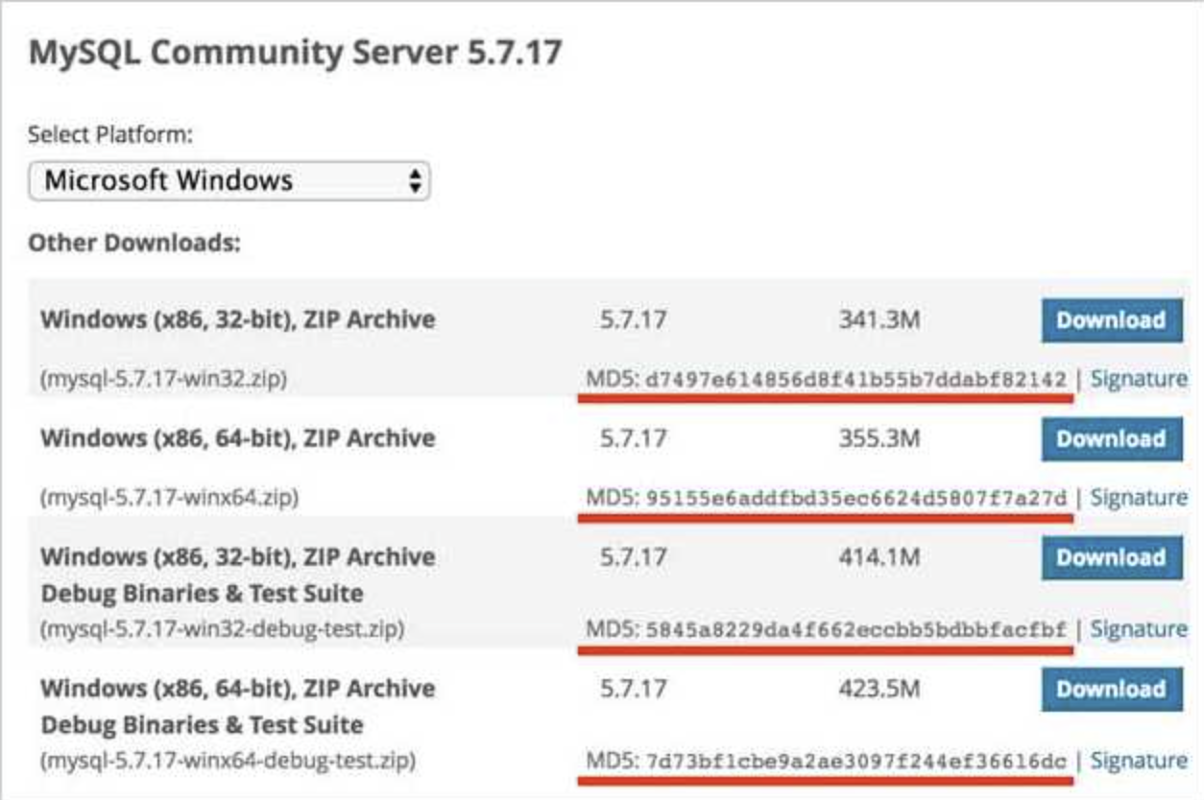
哈希就在你身边：校验、口令、版本、区块链
软件下载：核对哈希，确认文件没被替换
网站口令：保存“加盐哈希”，而不是明文
Git：每次提交由哈希标识
区块链：用哈希把区块“链”起来
图中的MD5已不再安全，今天应使用SHA-256；此处仅作演示。
哈希是区块链的“胶水”：下一部分，它会把区块粘成一条链。
Notes:
讲解
图是原课件里的MySQL下载页：旁边列出的“MD5”就是文件的哈希，下载后核对，可以确认文件没被替换或损坏。
提醒
图里的MD5已不再安全，今天应当使用SHA-256；放在这里只是为了说明“哈希是一种日常的完整性工具”。
其他用途
网站不应保存明文口令，而应保存“加盐哈希”；Git用哈希标识每一次提交；区块链用哈希把区块“链”起来。

Slide 33
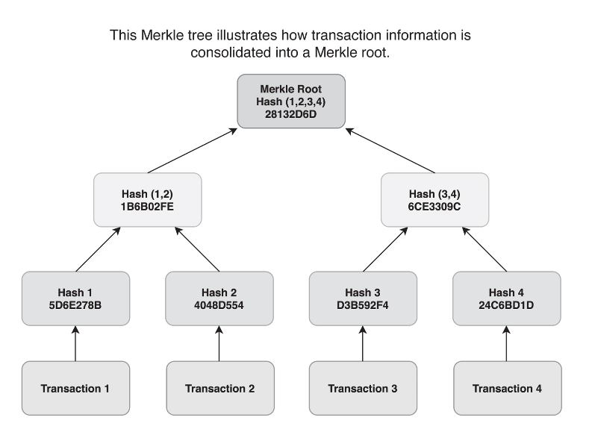
默克尔树：把一整块交易压成一枚“根哈希”
1. 每笔交易算一个哈希：叶子
2. 两两拼接，再次哈希
3. 重复，直到只剩一个：根哈希
区块头里只放这一枚32字节的根——它就是整块交易的唯一数字指纹。
Notes:
讲解
Ralph Merkle在1979年（斯坦福博士论文与专利）提出这种结构。他同时也是公钥密码学的先驱之一，Merkle puzzles是公钥思想的早期形式——所以他的名字在这一章出现了两次。
构造
① 对每笔交易分别计算哈希，这些哈希是树的“叶子”；② 把相邻两个哈希拼起来再哈希，得到上一层的节点；③ 重复，直到只剩一个——这就是“根哈希”（Merkle Root），它相当于整组交易的唯一指纹。
细节
如果某一层节点数是奇数，比特币会把最后一个哈希复制一份凑成偶数。比特币每个区块头里只放这一枚根。
来源
Ralph Merkle (1979)；Prasad (2021) Fig. 4.2。

Slide 34
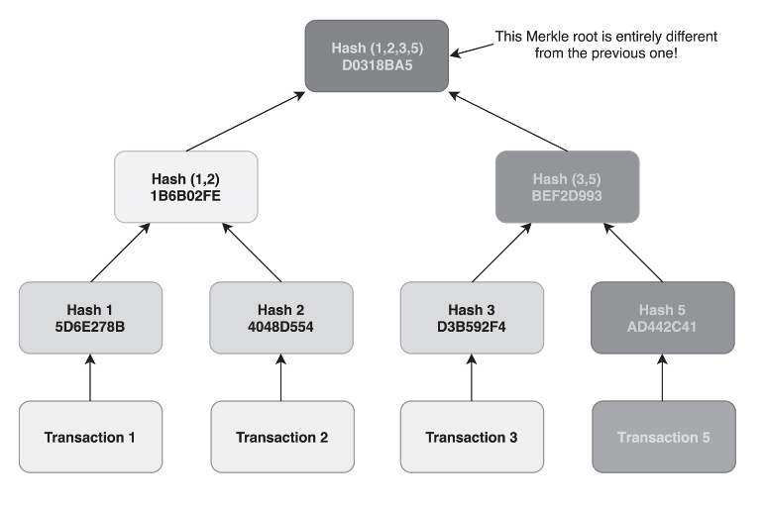
改一笔，根全变：默克尔树让篡改无处可藏
1. 改一笔交易（如10.20 → 10.21）
2. 该交易的叶子哈希变了
3. 沿分支向上，父节点逐层全变
4. 根哈希完全不同，区块头随之改变
树根是64个十六进制字符（256位）。任何一笔交易被改动，根就会变。
Notes:
讲解
图是原课件的两张树：把Transaction 4换成另一笔，叶子哈希变了，沿着这条分支向上的每一个哈希都变了，一直到根——根哈希与之前完全不同。
例子
哪怕只把10.20美元改成10.21美元，整棵树的根也面目全非。
史实更正
原课件说默克尔根“也是64位的字母数字字符串”，应为64个十六进制字符（256位）；根与叶子由同一个哈希函数生成。

Slide 35
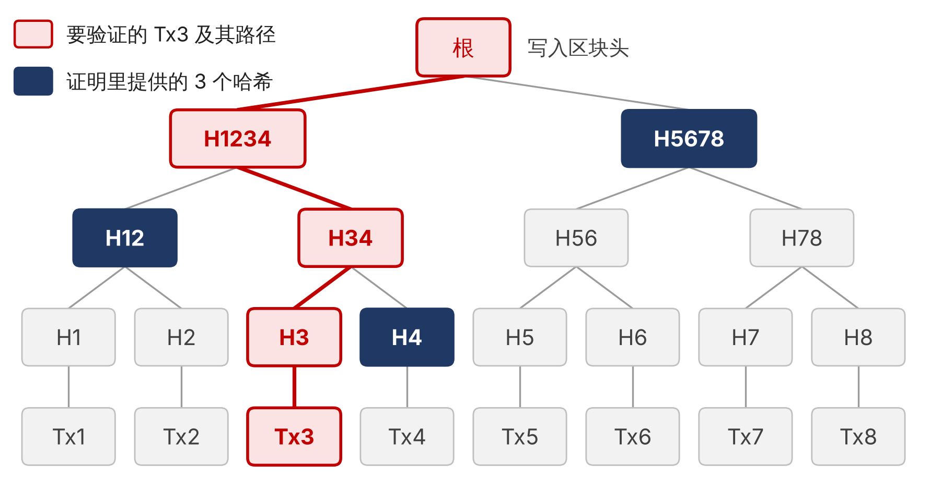
默克尔证明：只需3个哈希，验证一笔交易
要证明Tx3在这一块里，不必发送全部交易：只需Tx3本身，加上路径上的3个“兄弟”哈希（H4、H12、H5678），对方自己一路算到根，与区块头里的根对比即可。
区块里有4000笔交易，证明也只需12个哈希（约384字节）。
Notes:
说明
这是原课件备注里“画一个更大的tree，解释最后一句话”的那张图。
讲解
8笔交易的树有4层。要向别人证明Tx3在这一块里，不需要把全部交易发给他，只需要：Tx3本身，加上路径上的3个“兄弟”哈希：H4、H12、H5678。对方自己计算H3 = H(Tx3)，再依次计算H34 = H(H3‖H4)、H1234 = H(H12‖H34)、根 = H(H1234‖H5678)，与区块头里的根对比，一致即证明成立。
规模
证明的长度只与log2(n)成正比：n = 8 → 3个哈希；n = 2000 → 11个；n = 4000 → 12个哈希（约384字节）。这就是白皮书§8“简化支付验证（SPV）”的基础。
互动
可以让学生自己上黑板画出n = 16时需要几个哈希（4个）。

Slide 36
默克尔树的现实用途：手机钱包与储备证明
 | 手机钱包（SPV） | 交易所“储备证明”
做法 | 只下载区块头：80字节/块，一年约4.2 MB；用默克尔证明确认某笔付款在某区块里 | 把每个用户的余额放进默克尔树，公布根；用户可验证“我的余额被计入了”
效果 | 不必下载约770 GB的整条链 | FTX倒闭（2022-11）之后成为行业惯例
储备证明只能证明“负债里有你”，不能单独证明没有隐藏负债、资产真实——仍需独立审计。
Notes:
讲解
① SPV（简化支付验证，白皮书§8）：手机钱包不下载全部区块，只下载每个区块头（80字节）。白皮书算过：一年约4.2 MB。要确认某笔付款，向全节点索取这笔交易的默克尔证明，核对根，再看它所在的区块后面又接了多少区块。这样不必下载约770 GB的整条链。
② 储备证明：2022年11月FTX倒闭后，主流交易所开始发布储备证明：把每个用户的余额放进一棵（带金额求和的）默克尔树，公布根；用户可以用证明验证“我的余额确实被计入了总负债”。
局限
储备证明只能证明“负债里有你”，不能保证没有隐藏的负债，也不能单独证明资产真实——需要配合独立审计。这是把课堂知识放进真实世界的好例子。
相关
白皮书§7“回收磁盘空间”：交易被埋得足够深之后，块内部的哈希可以被修剪，只保留根。
来源
白皮书§7、§8；各交易所2022年后公布的储备证明（Proof of Reserves）方案。

Slide 37
随堂小测：哈希与默克尔树
1. 哈希为什么不是“加密”？
2. 默克尔树里有1024笔交易，证明其中一笔需要提供多少个哈希？
A. 10 B. 32 C. 512 D. 1024
3. 改动区块里的一笔交易，哪些哈希会随之改变？
Notes:
答题线索
Q1：哈希在计算中丢失了信息，没有“解密”途径；哈希只能验证、不能还原；加密则是可逆的。
Q2：10个（log2(1024) = 10）。
Q3：该叶子哈希、路径上的所有父节点、默克尔根，以及区块头（进而区块哈希）都会改变。
拓展
Q2可追问：如果是4000笔呢？（12个）

Slide 38
积木三：分布式账本与区块链
没有记账员，怎样让所有人“看到同一本账”？
前两块积木解决了“谁授权”和“如何做指纹”；这一块要回答“谁来记账”。
先看一个古老的类比（雅浦岛石币），再看分布式账本，然后引出数字货币的头号难题——双重支付，以及解决它所需要的共识。
这一部分回答支付系统的哪几个要求？
② 便捷促成并验证交易
③ 记录可验证、不可更改
④ 防止同一单位货币重复使用
Notes:
讲解
前两块积木解决了“谁授权”和“如何做指纹”；这一块要回答“谁来记账”。先看一个古老的类比（雅浦岛石币），再看分布式账本，然后引出数字货币的头号难题——双重支付，以及解决它所需要的共识。
预告
“拜占庭将军问题”和“UTXO”是对原课件的补充：它们是后面理解工作量证明的必要铺垫。

Slide 39
雅浦岛的石币：账本比实物更重要
石头大得搬不动：交易后原地不动，只更换“主人”
所有权靠全社区共同记忆：交易当众宣布，大家各自记下
传说一块石币沉入海底，仍被认为属于原主人
这本“没有记账员的账本”有五个好处：
可用性：任意一群成员都能确认交易，不靠单一记录人
冗余性：有人去世或消失，其他人仍知道谁拥有什么
容错性：有人记错了，别人可以纠正
安全性：得收买过半成员，远比收买一个记账员难
透明性：每个人都知道谁拥有什么
Notes:
讲解
西太平洋雅浦岛的居民把巨大的石轮（rai）当作货币，大的直径可达数米、重达数吨，根本搬不动。于是他们发展出一套办法：石头留在原地，只更换“主人”。
怎么记账
交易当众宣布，在场的人各自记下“谁是这块石头的新主人”，没在场的人事后被告知。所有权由整个社区的集体记忆维护——这是一本没有“记账员”的分布式账本。
故事
传说一块石币在海运途中沉入海底，岛民仍然认为它属于原主人，照样用它交易（弗里德曼1991年《石币之岛》也讲了这个故事）。
五个好处
可用性、冗余性、容错性、安全性、透明性——这五条恰恰也是分布式账本的好处。要作弊，就得收买超过一半的社区成员，远比收买一个“中央记录人”难。
提问
雅浦人本可以任命一个专职记账员，为什么没有？
来源
Milton Friedman (1991), The Island of Stone Money；Prasad (2021)。

Slide 40
分布式账本：没有中心记账员
由许多节点组成，没有中心化的权威
每笔交易发给所有节点验证，并按时间戳分组为区块
每个节点保存完整的账本副本
无单点故障；想改自己那份，会与其他副本不一致而暴露
区块链只是分布式账本（DLT）的一种：
  公有链：任何人可写（如比特币）
  许可链：只有被授权者可写（如Hyperledger Fabric）
Notes:
讲解
分布式账本是由许多节点同时维护、保持同步的电子数据库，没有中心化的权威。每笔交易发给所有节点验证，并按时间戳分组成区块；每个节点都有一份完整的副本。
安全性
没有单点故障；少数节点失效不影响整体；想篡改自己的那份账，会立刻与其他副本不一致而暴露。
范围
DLT不只用于支付——结算本质上就是更新“谁拥有什么”的记录；转移一份股票或一处房产，只是把资产的数字标识重新绑定到新所有者的公钥上。
补充
“区块链”只是DLT的一种。区分两类：公有（无许可）链——任何人都能参与写账，如比特币；许可链——只有被授权的成员能写，如Hyperledger Fabric、R3 Corda。许可链更快更可控，但“去中心化”程度低。

Slide 41
双重支付：数字货币最大的技术难题
Jack先签名把一枚币付给Jill，又签了一次，把同一枚币付给Tom——两次签名都有效，因为数字货币只是一串比特，可以复制。
解法 | 做法 | 问题
解法一：可信第三方 | 银行/支付平台维护中央账本、检查余额 | 有效，但又退回“信任机构”
解法二：时间戳 | 以最早的交易为准 | 交易未被验证前，谁的时间戳最早，没人能仲裁
数字签名保证“币是你的”，却防不住“你把同一枚币签两次”。不靠中心机构，怎么办？
Notes:
讲解
现金交易：你把10美元交给收银员，就不再拥有它，不可能再花一次。银行卡：银行从你的账户扣款，余额归零后就不能再花。可是数字货币只是一串比特——可以复制。如果没有可信机构验证记账，持有者就可能把同一枚币反复签给多个收款人，这就是“双重支付”（double-spending）。数字签名保证了“币是你的”，却防不住“你把同一枚币签两次”。
传统解法
① 引入可信第三方，维护中央数据库、检查余额——有效，但又退回到“信任机构”；② 给交易加数字时间戳——但在交易未被验证前，谁的时间戳最早，没人能仲裁。
过渡
比特币的目标：不靠中心机构，也能解决双重支付。

Slide 42
拜占庭将军问题：怎样让大家一致？
问题（Lamport等，1982）
  忠诚的将军要就“进攻/撤退”达成一致，但有叛徒，信使也不可靠
  只有口头消息时，叛徒必须少于1/3
新难题：女巫攻击
  按“人头”投票，攻击者开一万个假身份，就多一万票
中本聪的变通
  不按身份，按算力投票（“一CPU一票”）：伪造算力要花真金白银
Notes:
说明
这一页是对原课件的补充，用来补上“双重支付 → 工作量证明”之间缺失的桥梁。
问题
Lamport等人（1982）：几位将军各领一支部队围攻一座城，必须一致决定“进攻”还是“撤退”，只能靠信使传话；其中可能有叛徒，信使也可能被截。如何保证忠诚的将军达成一致？经典结论：在只有口头消息的情况下，叛徒必须少于1/3（n ≥ 3f + 1）。
放到比特币里
“将军”就是网络中互不信任的节点，“进攻/撤退”就是“哪笔交易算数、账本长什么样”。
新难题：女巫攻击
如果按“人头”投票，攻击者开一万个假身份就能多拿一万票。
中本聪的变通
不按身份、而按算力投票（白皮书：“工作量证明本质上是一CPU一票”）：伪造算力要花真金白银。而且它是“概率性共识”——不是一次投票定胜负，而是最长链随着时间越来越难被推翻。
来源
Lamport, Shostak & Pease (1982), The Byzantine Generals Problem；白皮书§4。

Slide 43
钱包、节点、矿工：三个常被混淆的角色
角色 | 做什么 | 需要什么 | 谁都能当吗
钱包 | 管理私钥、签名、发起交易 | 手机/软件/硬件设备 | 人人都可以
全节点 | 独立验证全部区块与交易，并转发 | 约770GB存储+带宽（可裁剪） | 人人都可以（约2.4万个可达节点）
矿工 | 收集交易、打包区块、竞争出块 | ASIC矿机+廉价电力（常加入矿池） | 门槛极高
节点说了算：矿工造出违规区块，全节点会直接拒收，这个区块等于白挖。
Notes:
说明
原课件第52、65页把“运行节点”和“挖矿”混为一谈（“下载软件就能让你的电脑成为矿工”），这是常见误解。
区分
钱包：管理私钥、签名、发起交易，人人可用。全节点：下载并独立验证全部区块与交易，转发给其他节点，不赚钱，靠个人/机构的意愿运行。矿工：收集交易、打包区块、竞争出块，需要专用ASIC矿机和廉价电力。
关键
节点“说了算”：如果矿工造出违规区块（比如给自己多发奖励、包含无效签名），全节点会直接拒收，这个区块等于白挖。这也是2017年“用户激活软分叉（UASF）”背后的逻辑：规则由经济节点的集体执行决定，矿工只是提议者。
数据
2025年12月可达节点约2.4万个（Bitnodes；统计口径有限）；区块链数据2026年9月约768 GB（YCharts）。

Slide 44
UTXO：比特币里没有“账户余额”
Jack有两个UTXO（各2 BTC），要付给Jill 3 BTC，签名一笔交易：
 | 内容 | 合计
输入（整个被花掉） | UTXO A 2 BTC + UTXO B 2 BTC | 4 BTC
输出（新生成） | → Jill 3 BTC；→ Jack（找零）0.999 BTC；→ 矿工（手续费）0.001 BTC | 4 BTC
余额＝钱包里属于你的所有UTXO之和；UTXO一旦被花，就整个消耗，找零必须写回自己的新地址
全节点维护UTXO集合：一个UTXO只能被花一次——这就是防双花的账本基础
与以太坊的“账户模型”不同：那里账本里真的存着“账户余额”。
Notes:
说明
这一页是对原课件的补充。原课件第85页提到“当前未花费余额”却没有命名，第16页又说“每一枚数字货币都由一对公私钥标识”，这是不准确的。
讲解
比特币的账本里记录的不是“账户余额”，而是一个个“未花费的交易输出”（UTXO，Unspent Transaction Output）。每个UTXO被锁定在某个地址上，只有用对应的私钥签名才能花。
例子
Jack有两个UTXO，各2 BTC，要付给Jill 3 BTC：交易把这两个输入整个“花掉”，产生三个新输出——3 BTC给Jill，0.999 BTC作为“找零”回到Jack自己的新地址，0.001 BTC是手续费（输入之和减输出之和，归打包的矿工）。输入2 + 2 = 输出3 + 0.999 + 0.001。
意义
① “余额”只是钱包把属于你的UTXO加起来；② 一个UTXO只能被花一次——全节点维护UTXO集合，据此判断是否双花；③ 与以太坊的“账户模型”不同。
来源
白皮书§9（合并与拆分价值）。

Slide 45
区块长什么样：80字节的区块头
字段 | 大小 | 作用
版本 | 4 B | 协议版本/升级信号
前一区块哈希 | 32 B | 指向上一个区块
默克尔根 | 32 B | 本块全部交易的指纹
时间戳 | 4 B | 大致出块时间
难度目标 | 4 B | 本块PoW的门槛
随机数 nonce | 4 B | 矿工反复尝试的数字
合计 | 80 B | → 对它做两次SHA-256 ＝ 区块哈希
区块哈希不写在区块里：对这80字节做两次SHA-256，才得到它。
Notes:
讲解
每个区块由“区块头”和“交易列表”组成。区块头恰好80字节，由6个字段组成：版本（4）、前一区块哈希（32）、默克尔根（32）、时间戳（4）、难度目标nBits（4）、随机数nonce（4）。
史实更正
原课件第84页列举区块头内容时漏了nonce，这里补全。
关键
区块自己的“区块哈希”并不写在区块里，而是对这80字节做两次SHA-256算出来的。前一区块哈希把本块与前一块相连；默克尔根把本块的全部交易“承诺”进区块头。
容量
区块的大小用“权重”衡量，上限4,000,000权重单位（SegWit之后），实际约1–4 MB；一个区块通常包含几千笔交易。（2025年末：约2,000–5,000笔，随年份和类型变化。）
来源
比特币区块头格式。

Slide 46
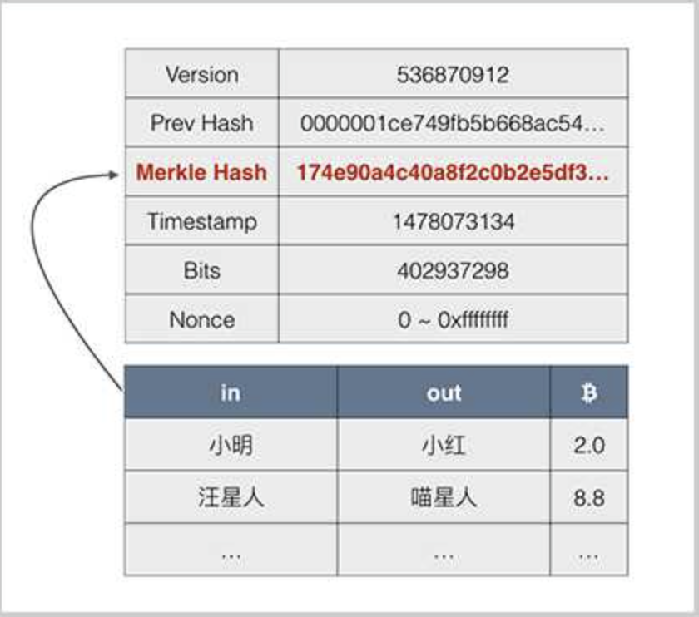
区块头与交易列表示意
区块＝区块头＋交易列表
默克尔根把全部交易“承诺”进区块头（图中箭头）
前一区块哈希把本块与上一块相连
改动任何一笔交易，区块哈希就变。
Notes:
讲解
图中上半部分是区块头的六个字段，下半部分是交易列表；红色的默克尔根（Merkle Hash）通过箭头指向交易列表——它是这些交易的“指纹”。
提示
图里的数值只是示意（版本536870912，前一区块哈希以0000001ce7开头，nonce范围0～0xffffffff）。
图片来源
原课件（廖雪峰区块链教程）。

Slide 47
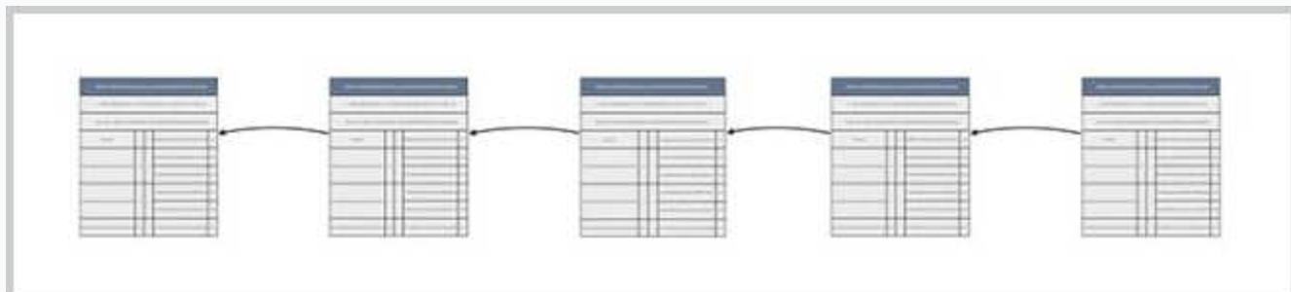
区块如何“链”起来：包含上一块的哈希
区块头里的前一区块哈希（Prev Hash）记录上一个区块的哈希
区块哈希＝SHA256d（区块头），而区块头里又含Prev Hash——上一块的内容被“锁”进了后面每一块的哈希里
每个区块都包含前一块的哈希，于是每一块都递归地连接着此前的所有区块。
Notes:
讲解
区块头里的Prev Hash记录了上一个区块的哈希，从而通过它追溯到上一块；而下一块的Prev Hash又指向本块……这样每个区块都与它之前的所有区块递归地连接，形成一条链。
关键
区块哈希由区块头计算而来，而区块头里包含了Prev Hash——所以“前一块的内容”被层层包含进了后面每一块的哈希里。改动任何一块，它的哈希就变了，下一块里记录的Prev Hash就对不上，链就断了。
图片来源
原课件（廖雪峰区块链教程）。

Slide 48
如果改动第N块里的一笔交易？
1. 该交易的哈希变 → 默克尔根变
2. 第N块的区块哈希变
3. 第N+1块里记录的Prev Hash对不上，须同步修改，于是它的哈希也变
4. 之后的每一块都要重做
5. 每块的哈希都要重新满足工作量证明——重做第N块到链尖的全部工作量证明
改账＝重做这一块以及它之后所有块的工作量证明。
Notes:
说明
这是原课件第59页用红字提出的问题，这里给出完整的“多米诺骨牌”答案。
答案
① 该笔交易的哈希变 → ② 默克尔根变 → ③ 第N块的区块头变，区块哈希变 → ④ 第N+1块里记录的Prev Hash不再匹配，必须同步修改，于是第N+1块的哈希也变 → ⑤ 之后的每一块都要重做。
关键
每块的区块哈希都必须满足工作量证明（前面若干个0）。改动一块后，要让它重新“合格”，就得重新挖这一块，以及之后所有块——这正是下一部分要讲的：把“改账”变成一件极其昂贵的事。

Slide 49
随堂小测：账本、角色与区块
1. 为什么数字货币比现金更容易“双重支付”？（简答）
2. 全节点和矿工有什么区别？谁对“区块是否有效”有最终发言权？（简答）
3. Jack用两个2 BTC的UTXO付给Jill 3 BTC，手续费0.001，找零是多少？（选择）
A. 0.999 B. 1 C. 0.001 D. 0.5
Notes:
答题线索
Q1：数字货币只是一串比特，可以复制；现金靠物理占有，银行卡靠银行扣减余额。数字签名只能证明“币是你的”，无法阻止你把同一枚币签给两个人。
Q2：节点独立验证并转发，人人可运行；矿工竞争出块，需要ASIC与廉价电力；节点会拒收违规区块，所以节点“说了算”。
Q3：A。2+2 = 4：输出3（给Jill）+ 找零0.999 + 手续费0.001 = 4；余额是所有UTXO之和。

Slide 50
工作量证明：谁来写下一页账？
没有记账员，就让大家“比赛”：谁先做出一道难算易验的题，谁就有权出块。
前面三块积木各自解决了一个局部问题；这一部分把它们“焊”成一个系统：用工作量证明（PoW）让陌生人在没有中心的情况下，就“账本长什么样”达成一致，并让篡改历史变得极其昂贵。
这一部分回答支付系统的哪几个要求？
③ 记录可验证、不可更改
④ 防止同一单位货币重复使用
Notes:
讲解
前面三块积木各自解决了一个局部问题；这一部分把它们“焊”成一个系统：用工作量证明（PoW）让陌生人在没有中心的情况下，就“账本长什么样”达成一致，并让篡改历史变得极其昂贵。
预告
本部分包含一个课堂活动（做一回矿工）和白皮书§11的攻击概率计算。

Slide 51
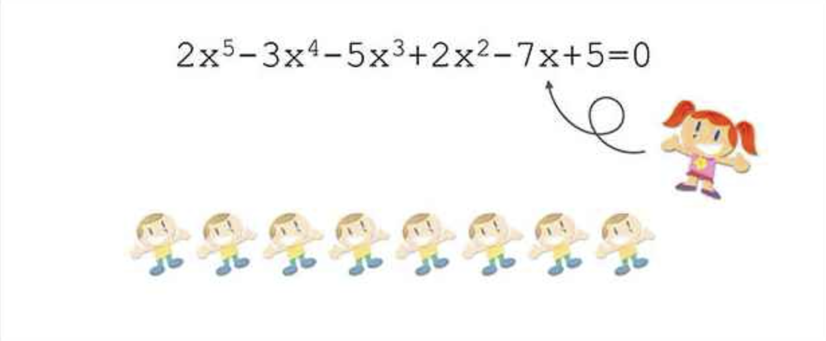
工作量证明的直觉：难求解、易验证
出一道题：解 2x⁵−3x⁴−5x³+2x²−7x+5＝0——求解很费劲，验证只需把答案代入
有效的工作量证明：计算复杂、耗时；验证简单、瞬间完成
防作弊：每个人解的题都不同（第一项系数＝编号）
类比的局限：方程有数学解法；比特币的题没有任何捷径，只能一个一个猜。
Notes:
讲解
这是原课件的小红故事：一个班里只有一个女生小红，男生都想约她看电影，名额只有一个。小红出一道数学题，谁先解出来，谁就有资格。解方程很费劲，但验证只需把答案代进去——这就是“难求解、易验证”。
防作弊
如果有人偷看了小明的答案怎么办？小红给每个男生发不同的方程（第一项系数就是编号），小明的x=2.5对小军就不成立。这对应比特币里的做法：区块里包含矿工自己的收款地址（coinbase交易），所以别人偷看你的答案也没用。
局限
这个类比的缺陷要说清：多项式方程有数学解法，并不是“只能蛮力”；比特币的题（哈希）没有任何结构可利用，只能逐个猜。下一页讲真实的题。
图片来源
原课件（小红出方程题的漫画）。

Slide 52
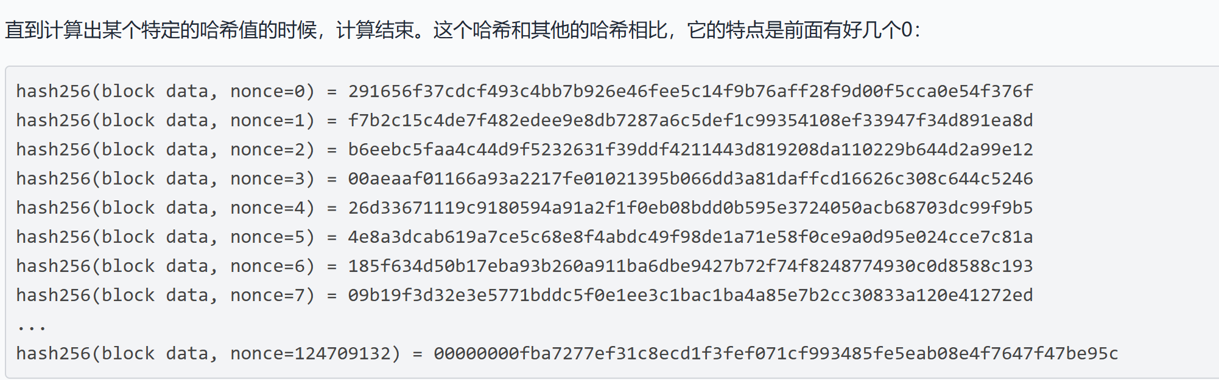
比特币的题目：找nonce，让哈希足够小
SHA-256( SHA-256( 区块头 ) ) < 目标值
区块头其他字段固定，只改nonce：每试一次，结果都是一次完全随机的“抽奖”
每多一个十六进制的0，难度大约×16
没有捷径：只能一个一个试。
Notes:
讲解
比特币的“题”是：找到一个数nonce，使得对区块头做两次SHA-256后得到的哈希值（把它看成一个256位整数）小于某个“目标值”。目标值越小，题越难。
直观
哈希值的前面有k个十六进制的0，大致相当于“目标值”小了16^k倍。区块头其他字段固定，只改nonce，每试一次就是一次完全随机的“抽奖”。
没有捷径
SHA-256的输出无规律，不存在“越来越接近”的信号，只能一个个试。
细节
nonce只有32位（约43亿种），在今天的算力下一瞬间就会用完；矿工还可以改动coinbase中的“额外随机数”（extranonce）、时间戳和版本位来获得新的区块头。原课件把这个机制讲得非常好（见图中示例：试到nonce = 124,709,132才得到前8个0）。
史实更正
原课件说“这些问题由比特币算法自动生成……随机生成的密码学难题”，更准确的说法是：题目由区块头决定，难度由“目标值”决定；目标值由难度调整机制确定。
图片来源
原课件（廖雪峰区块链教程）示例，nonce = 124,709,132时得到前8个0。

Slide 53
课堂活动：做一回“矿工”
两人一组，运行下面的Python代码，找到使哈希以“000”开头的n：
import hashlib
n = 0
while True:
t = f"Bitcoin-4-JXUFE-{n}"
h = hashlib.sha256(t.encode()).hexdigest()
if h.startswith("000"): break
n += 1
print(n, h)
Notes:
活动设计
时长8–10分钟，两人一组，用笔记本电脑或手机上的Python环境。
提示
没有Python环境的同学可以使用在线SHA-256工具手工试，但很慢——这正是“工作量”的含义。
说明
代码里的前缀“Bitcoin-4-JXUFE-”可以换成自己姓名的拼音，见下一页的任务。

Slide 54
课堂活动：任务与讨论
1. 运行代码，找到使哈希以“000”开头的n
2. 把“000”改成“0000”，比较用时
3. 换成自己姓名拼音的前缀，全班比赛：谁先找到？
要求哈希以……开头 | 期望要试的次数
前3个十六进制0（本活动） | ≈4,096次
前4个十六进制0 | ≈65,536次
比特币现在（约79位） | ≈6×10²³次
讨论：为什么每个人换了前缀，答案都不一样，也没法抄别人的？
Notes:
任务
① 运行代码，找到使SHA-256以“000”开头的n；② 把“000”改成“0000”，比较用时；③ 把前缀换成自己的姓名拼音，看全班谁先找到。
参考答案（教师用）
前缀为"Bitcoin-4-JXUFE-"时：以"000"开头的第一个n = 5325（哈希000b9704a94003d3…）；以"0000"开头的第一个n = 44351（哈希00009c31410271c9…）。期望次数分别是16^3 = 4096与16^4 = 65536。
讨论
① 为什么每个人换了前缀（姓名）后，答案都不一样，也没法抄别人的？（输入不同；比特币里，矿工自己的收款地址在区块里。）② 比特币现在要求约79位（≈19.75个十六进制0），期望要试约6×10^23次——比你这次多了约19个数量级。

Slide 55
难度调整：为何约每10分钟出一块？
目标：平均10分钟一块（兼顾确认速度与“同时出块”的分叉）
每2016个块（约两周）调整一次：新目标＝旧目标×实际用时÷20,160分钟；单次幅度限制在×4～÷4
算力上升→难度上调；算力撤离→难度下调
系统 | 平均要试多少次哈希
Hashcash（1997） | 2²⁰，约100万次
比特币 2009 | 2³²，约43亿次
比特币 2026 | 2⁷⁹，约6×10²³次
2021年夏天中国清退矿机，难度单次下调约28%（史上最大之一）。
Notes:
说明
原课件第69页问“为什么大约需要10分钟？”，备注的回答是“因为每隔约10分钟会有一个新区块”，这是循环论证。
真正的答案
10分钟是协议设定的目标出块间隔（中本聪的设计选择），在“确认速度”和“同时出块造成的临时分叉”之间折中；它是由“难度调整”机制校准的：每2016个区块（约两周）比较“实际用时”和“期望用时20160分钟”，按比例调整目标值，且单次最多放大或缩小4倍。算力上升 → 块变快 → 难度上调；算力撤离 → 块变慢 → 难度下调。
史实更正
原课件第79、80页说“难题会逐渐变得更难”，容易让人以为难度随时间单调上升；准确地说它是双向、被算力驱动的。
数量级
Hashcash：前20位为0（≈2^20 ≈ 100万次）；比特币2009年创世时约32位（≈2^32 ≈ 43亿次）；2026年难度约1.39×10^14，每块约需2^79 ≈ 6×10^23次哈希，全网约10^21次/秒，所以平均约10分钟。
故事
2021年夏天中国清退矿机，全网算力骤降，难度曾单次下调约28%，是历史上最大的下调之一。
来源
比特币协议规则；Back (2002)；作者计算（难度约1.39×10^14时每块约需6×10^23次哈希）。

Slide 56
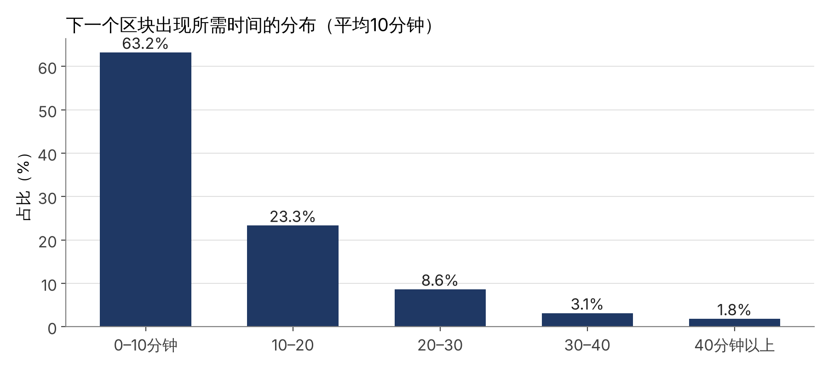
10分钟只是平均数：间隔差别很大
36.8%的区块要等超过10分钟；约1/400的区块要等超过1小时
无记忆性：已经等了9分钟，下一分钟找到的概率和刚开始时一样。
Notes:
讲解
找到解的过程像“抽奖”：每次尝试成功的概率很小且相互独立。这样的过程叫泊松过程，相邻两次成功之间的时间服从指数分布。平均是10分钟，但：约63%的区块在10分钟内出现，约37%要等超过10分钟，约0.25%（1/400）要等超过1小时。
无记忆性
已经等了9分钟，下一分钟找到的概率和刚开始时完全一样。所以“实力 + 运气”：你的笔记本也有极小的可能性走运，但概率太低，几乎等同于买一张彩票。
后果
这也是为什么单个矿工收入很不稳定，进而催生了“矿池”（下一页）。
提问
“一笔交易大约需要10分钟确认”这句话，准确吗？（一次确认的等待时间是随机的，6次确认才约1小时。）
数据来源
作者按平均10分钟的指数分布计算：P(间隔小于10分钟) = 1 − e⁻¹ ≈ 63.2%；P(间隔大于60分钟) = e⁻⁶ ≈ 0.25%。

Slide 57
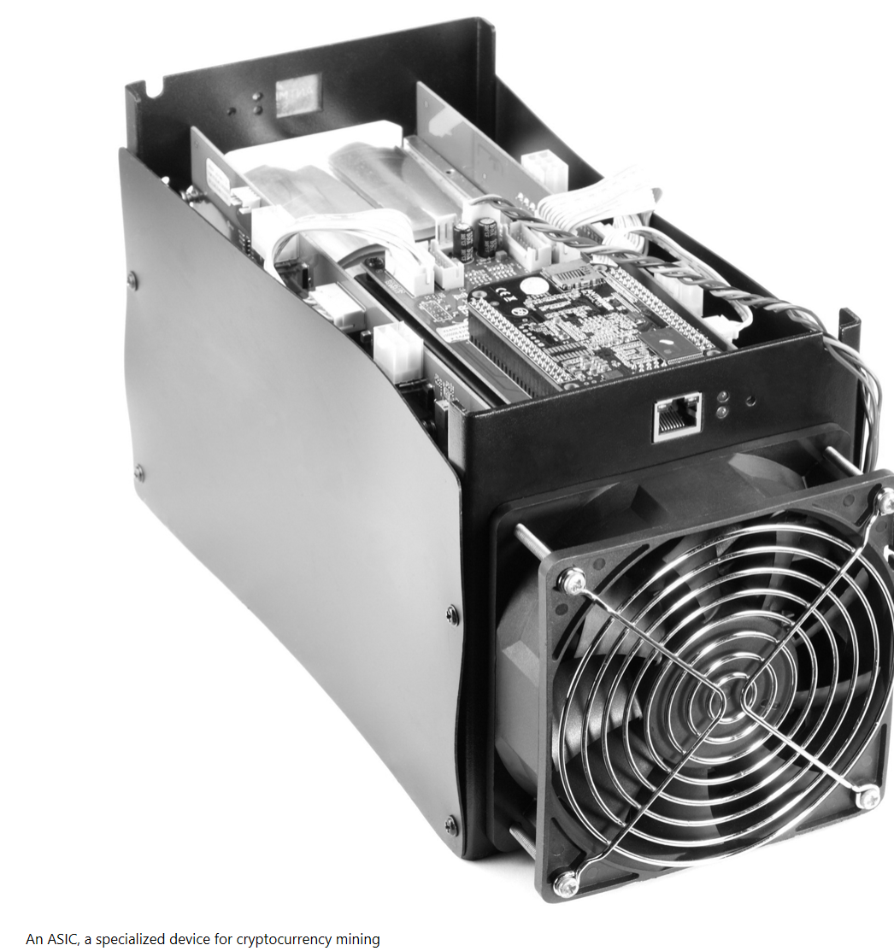
矿工的现实：专用矿机与矿池
CPU → GPU → FPGA → ASIC：通用性降低，性能提高
一台主流矿机约2×10¹⁴次/秒；全网约10²¹次/秒
单个矿工中奖概率极低 → 矿池：合并算力、按贡献分成
集中度：最大矿池约占30%，前两大合计约一半
用笔记本挖比特币？几乎等于买一张彩票。挖矿＝实力＋运气。
Notes:
讲解
① 硬件演进：CPU（2009）→ GPU（2010）→ FPGA（2011）→ ASIC（2013起）。通用性降低，性能提高，普通电脑早已不可能挖到比特币。② 一台主流矿机（如Antminer S21，约200 TH/s，即2×10^14次/秒）只占全网（≈10^21次/秒）的百万分之几，单独挖矿的中奖间隔极长。③ 于是出现“矿池”：把大家的算力合起来，按各自贡献分配奖励，像合买彩票，收入更平滑。
集中度
各来源口径不同：最大的矿池Foundry USA约占30%，AntPool约15–20%，前两大矿池合计约一半。这与51%攻击的讨论有关：矿池只是“调度算力的人”，真正的算力仍属于背后的矿机持有者，他们可以随时切换矿池，但集中度依然是去中心化的隐忧。
补充
原课件第76页“你的MacBook再好用也难和专业矿机相比”的说法依然成立，这里更新了数据。
来源
Bitmain；Hashrate Index（2026）、ViaBTC等矿池数据，口径不一。

Slide 58
一个区块的诞生：六步走（白皮书§5）
1. 广播：新交易广播给全网所有节点
2. 收集：各节点把新交易收进“内存池”（mempool）
3. 竞赛：矿工打包区块，反复猜nonce寻找工作量证明
4. 公布：谁先找到，就把区块广播给所有节点
5. 验收：节点检验签名、币未花过、PoW，合格才接受
6. 接力：节点在新块之后继续做下一块，以此表示“接受”
Notes:
讲解
白皮书§5把整个网络的运行归纳成六步：① 新交易广播给所有节点；② 每个节点把新交易收进一个区块（先放在“内存池”mempool里）；③ 每个节点（矿工）为自己的区块寻找工作量证明；④ 找到后，把区块广播给所有节点；⑤ 节点只在区块里所有交易都有效、且没被花过时才接受它；⑥ 节点表示接受的方式，是在这个区块之后继续制作下一个区块，并以它的哈希作为前一个哈希。
补充
“有效”包括：签名正确、输入的UTXO存在且未被花费、金额不超发、PoW合格、符合其他共识规则。
对照
原课件第68页对应这一步，这里按白皮书的六步重新组织。
来源
白皮书§5 Network。

Slide 59
最长链规则：工作量最大的链就是历史
分叉不可避免：两个矿工几乎同时找到区块，一部分节点先收到A，另一部分先收到B
节点各自接受先收到的；下一块接在哪条链上，哪条链就胜出
采用累计工作量最大的链（通常也是最长的链）；落败的区块成为孤块，其中的交易退回内存池
10分钟远大于全网传播的几秒，所以分叉很少见。
Notes:
讲解
两个矿工几乎同时找到了区块，网络就出现了暂时的分叉：一部分节点先收到A，另一部分先收到B。节点的规则是：采用“累计工作量最大”的链（通常也就是最长的链）。下一个区块接在A后面，A所在的链就更长，B就成了“孤块/过期块”，其中的交易回到内存池，等待再次被打包。
说明
“最长”实际指累计工作量最大（按难度加权），原课件第71页已有这个提法，这里保留。
联系
10分钟的出块间隔远大于全网传播所需的数秒，所以分叉不常见；如果出块间隔缩短到几秒，分叉会频繁出现，网络难以收敛——这是选择10分钟的原因之一。

Slide 60
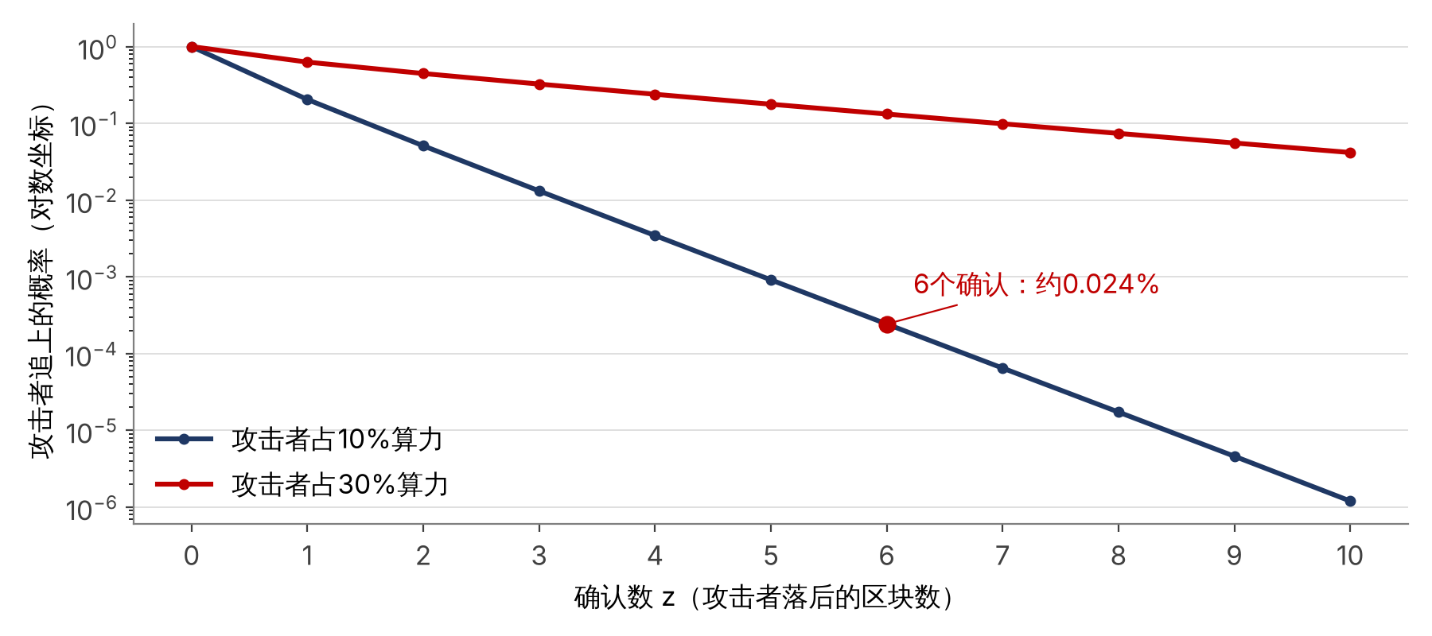
6个确认为何安全？
白皮书§11：把“攻击者追上诚实链”建模为赌徒破产问题
攻击者占10%算力时，6个确认后成功概率仅约0.024%
攻击者算力＜50%时，成功概率随确认数指数下降。
Notes:
说明
原课件只说“习惯上埋入6个区块后才认为最终确认”，没有给出依据。依据就在白皮书§11：把“攻击者追上诚实链”建模为赌徒破产问题，得到攻击者落后z个区块时追上的概率。
结论
攻击者算力占q，诚实节点占p = 1 − q。当q < 50%时，随着确认数z增加，成功概率按指数下降：q = 10%时，z = 6的成功概率约0.024%；q = 30%时，要24个确认才能压到0.1%以下；q = 45%时需要340个。q ≥ 50%时，攻击者迟早能追上。
可视化
图使用对数坐标：q = 10%的曲线几乎垂直下降，q = 30%则缓得多。
数据来源
白皮书§11 Calculations；作者用白皮书公式复算，结果与原表一致。

Slide 61
压到0.1%以下，需要几个确认？
前提：攻击者算力占比＜50%；确认数越多，追上的概率越小。
攻击者算力占比 | 成功概率压到0.1%以下所需确认数
10% | 5
20% | 11
30% | 24
40% | 89
45% | 340
算力占比≥50%时，攻击者迟早追上。
Notes:
实用建议
小额交易1–2个确认即可；大额交易通常等6个确认（约1小时）。交易所会按币种的安全程度设置不同的确认数。
数据来源
白皮书§11 Calculations；作者用白皮书公式复算（q = 10%、15%、20%、25%、30%、35%、40%、45%对应的确认数依次为5、8、11、15、24、41、89、340）。

Slide 62
51%攻击：能做什么，不能做什么
能做 | 不能做
回滚自己已确认的交易 → 双重支付 | 偷走别人的币：伪造不了签名
审查：拒绝打包某些交易 | 凭空造币、改发行规则：全节点拒收
独占出块奖励 | 无代价：攻击会让币价下跌，攻击者自己的币也贬值
现实案例都发生在小币种上：比特币黄金（2018-05约1800万美元被双花；2020-01再遭攻击，约7.2万美元）
算力可以“租”：NiceHash等平台降低了攻击门槛。
Notes:
说明
原课件讲清了“51%攻击能双花”，但没讲“它不能做什么”，容易让学生误以为51%攻击者可以随意偷币。
能做
① 回滚自己的已确认交易（先付钱、收货，再用更长的私有链把这笔付款抹掉）= 双重支付；② 审查：拒绝打包某些交易；③ 独占出块奖励。
不能做
① 偷别人的币：伪造不了他人的签名；② 凭空造币或改变发行规则：全节点会拒收违规区块；③ 攻击本身往往会让币价下跌，攻击者自己持有的币也贬值——这是白皮书§6的“激励相容”论证。
案例
小币种更脆弱：比特币黄金（BTG）在2018年5月被双花约1,800万美元，2020年1月再次遭攻击（约7.2万美元）；以太坊经典（ETC）、Verge、Vertcoin等也发生过。NiceHash等算力租赁平台降低了攻击者的门槛。
对比特币的意义
攻击比特币需要掌握全网过半算力——硬件与电力成本极高；但“矿池集中”“地缘集中”仍是需要关注的风险。
来源
Bitcoin Gold事件（2018-05、2020-01）；各类安全研究；白皮书§11。

Slide 63
治理：参数“可以改”，但要全网共识
时间 | 事件 | 要点
2010-08-15 | 溢出漏洞：凭空出现1840亿枚 | 数小时内修补，网络“回滚”到漏洞之前的链
2015–2017 | 区块大小之争 | 1MB上限要不要调高？ 社区分裂
2017-08 | 比特币现金（BCH）硬分叉；SegWit激活 | 8月1日BCH分叉 8月24日SegWit生效
2021-11-14 | Taproot激活 | 引入Schnorr签名，提升隐私与灵活性
软分叉向后兼容；硬分叉不兼容，可能分裂出新币。
“没有CEO”不等于“没有政治”。
Notes:
说明
原课件第88页讲了“区块大小、区块奖励、总量上限并非不可更改，只是需要社区共识”，但没有案例，这里补上三个。
案例①
2010-08-15溢出漏洞：区块74,638中的一笔交易利用整数溢出，凭空创造了约1,840亿枚比特币。几小时内开发者发布补丁，矿工和节点升级，网络“回滚”到了漏洞出现之前的链——这是“代码即法律”的反例：关键时刻，社区共识优先。
案例②
2015–2017区块大小之争：1 MB上限要不要提高？一派主张“大区块”（链上扩容），一派主张隔离见证（SegWit）+ 链下扩容。2017-08-01比特币现金（BCH）从比特币分叉；2017-08-24 SegWit激活。
案例③
2021-11-14 Taproot激活：引入Schnorr签名与Taproot，提升隐私与灵活性。
概念
软分叉：向后兼容的规则收紧；硬分叉：不兼容的规则变更，没升级的节点会分裂出新链/新币。
结论
“没有CEO”不等于“没有政治”：规则由开发者、矿工、节点运营者与用户的博弈共同决定。
来源
Bitcoin开发者社区记录；比特币区块链数据。

Slide 64
小结：一笔交易如何变得“不可更改”
1. 账本：区块链是公开共享、由分布各处的节点共同维护的账本
2. 共识：矿工用算力给区块盖“工作量印章”，节点独立验证
3. 哈希的三个作用：让签名变短；PoW的核心；链接区块
4. 篡改的代价：重做该块及之后所有块的PoW，并追上全网
为什么会有人愿意耗费算力和电费去“挖矿”？——下一部分：激励与货币发行。
Notes:
讲解
把这一部分串起来：区块链是公开共享、去中心化维护的账本；矿工用算力为区块盖“工作量印章”，节点独立验证；哈希在系统中有三个作用——让签名变短、作为PoW的核心、把区块链接起来；篡改的成本是重做该块及其后所有块的工作量证明，并追上全网。
过渡提问
为什么会有人愿意耗费算力和电费来挖矿？——下一部分是“激励与货币发行”。

Slide 65
随堂小测：工作量证明
1. 比特币的难度大约每多少个区块调整一次？（选择）
A. 144 B. 2016 C. 210,000 D. 每10分钟
2. “平均10分钟出一个区块”，意味着每个区块的间隔都是10分钟吗？（简答）
3. 51%攻击者能偷走别人的比特币吗？为什么？（简答）
Notes:
答题线索
Q1：B（2016）。
Q2：不是；10分钟是平均值，区块间隔服从指数分布，约37%的区块要等超过10分钟，约1/400要超过1小时。
Q3：不能；偷币需要伪造他人的签名，PoW帮不上忙；他能做的是回滚自己的交易（双花）、审查交易、独占奖励；违规区块会被全节点拒收。

Slide 66
激励与发行：矿工为何愿付电费？
没有银行发工资，协议自己“发行新币”来付给记账人——这也是比特币的货币政策。
承接上一部分：算力和电力都要花钱，凭什么有人愿意为全网“记账”？答案是经济激励。
本节回答：
新币是怎样发行出来的？（coinbase交易、创世区块）
何时减半、发多少？上限为什么是2100万？
补贴减半之后，矿工靠什么生存？
Notes:
讲解
承接上一部分的问题：算力和电力都要花钱，凭什么有人愿意为全网“记账”？答案是经济激励。这一部分同时回答“比特币的货币政策是什么”：新币如何发行、何时减半、上限为什么是2100万，以及未来矿工靠什么生存。

Slide 67
激励机制：用新币和手续费，买“诚实”
矿工收入 = 区块补贴（协议发行的新币）+ 交易手续费（用户为尽快上链而支付）
“如果一个贪婪的攻击者掌握了比所有诚实节点加起来更多的算力，他就得在两者间选择：用它把付出去的钱再骗回来，还是用它生成新币。他应当发现，遵守规则——这些规则让他获得的新币比其他所有人加起来还多——比破坏系统、毁掉自己财富的价值更有利可图。”
—— 中本聪，白皮书 §6
激励相容：诚实挖矿划算，攻击通常不划算（不等于不可能）。
Notes:
讲解
矿工的收入由两部分组成：① 区块补贴（协议规定的新币）；② 区块内所有交易的手续费。有了这笔收入，诚实挖矿才“划算”。
白皮书§6的论证
一个贪婪的攻击者即使拥有比所有诚实节点加起来更多的算力，也要在“把自己付出去的钱骗回来”和“用算力挖新币”之间选择；他会发现，遵守规则、获得比其他所有人加起来还多的新币，比破坏系统、毁掉自己财富的价值更有利可图。这叫“激励相容”：个人理性与系统安全一致。
注意
这不是说攻击不可能，而是说攻击通常不划算；对小币种、对非逐利的攻击者（如国家），结论会不同。
来源
白皮书§6 Incentive。

Slide 68
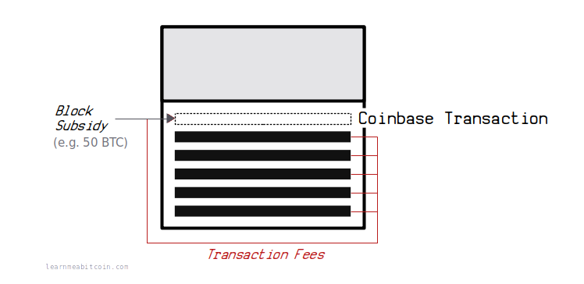
coinbase交易：新币从这里诞生
区块里的第一笔交易，由矿工自己构造
它没有真实输入：不花费任何已有的币
输出 = 区块补贴 + 全部手续费，是协议允许的唯一发币途径
需等100个区块“成熟”才能花
挖矿不是“解出谜题就凭空拿币”：谁赢得竞赛，谁就有权在自己的区块里，按协议规定给自己发行新币。
Notes:
史实更正
原课件第77–78页前后矛盾：一处说“挖矿并不是在制造新的比特币”，另一处又说“所有新比特币都通过coinbase交易的输出产生”；还说coinbase“没有输入、只有一个输出”。
准确说法
每个区块的第一笔交易叫coinbase交易，由矿工在构造候选区块时自己加入。它没有真实输入（不花费任何已有的币，输入字段是一个特殊的“空引用”），输出可以有一个或多个，总额等于“区块补贴 + 区块内所有交易的手续费”。这是协议允许的唯一发行新币的方式。
所以
挖矿不是“解出谜题就凭空拿币”，而是：谁赢得了出块竞赛，谁就有权在自己的区块里，按协议规定给自己发行新币。
细节
coinbase的输出要等100个区块“成熟”后才能花，防止因分叉被回滚而造成混乱。
图片来源
learnmeabitcoin.com（原课件）。

Slide 69
创世区块：写给银行体系的一行字
2009年1月3日，创世区块的coinbase里写着一行字：
The Times 03/Jan/2009 Chancellor on brink of second bailout for banks
《泰晤士报》当天头版：财政大臣即将对银行实施第二次救助。
区块奖励50 BTC，永远无法被花费
区块哈希以10个十六进制0开头：
000000000019d6689c085ae165831e93
4ff763ae46a2a6c172b3f1b60a8ce26f
Notes:
讲解
创世区块是比特币区块链上的第一个区块，时间戳2009-01-03。它的coinbase里写着一行字：“The Times 03/Jan/2009 Chancellor on brink of second bailout for banks”——那天《泰晤士报》头版的标题（“财政大臣即将对银行实施第二次救助”）。
两重含义
① 时间证明：这个区块不可能早于那一天；② 隐晦的评论：对传统银行体系不稳定的批评（与白皮书的问题意识呼应）。
细节
创世区块的50个比特币由于程序实现的特点，永远无法被花费。区块哈希000000000019d6689c085ae165831e934ff763ae46a2a6c172b3f1b60a8ce26f以10个十六进制0开头（作者用代码从区块头重新计算验证过）。
删除说明
原课件备注里“或许在当时，他根本没有预料到比特币有一天会变得如此值钱”属于猜测，已删除。
联系
回到“时机”一页：这行字就是创世区块与2008年金融危机的连接点。
来源
比特币创世区块（区块0）；《泰晤士报》2009-01-03头版。

Slide 70
拓展：中本聪之谜与沉睡的110万枚币
消失
  2008–2011年活跃；2011年4月最后一封邮件称“已转向其他事情”，此后再未发声
Patoshi模式
  研究者据早期区块特征识别出疑似同一矿工，估计约110万枚比特币至今未动
身份之争
  Craig Wright自称是中本聪，2024年英国高等法院裁定其不是；其他猜测均无定论
讨论：创造者“消失”，对一个去中心化系统是优点还是隐患？
Notes:
说明
这是“拓展”页，可跳过。
讲解
① 消失：中本聪2008–2011年间活跃；2011年4月给开发者的最后一封邮件说自己“已转向其他事情”，此后再未公开发言。② Patoshi模式：研究者Sergio Lerner在2013年通过早期区块的特征（nonce的规律）识别出疑似由同一矿工挖出的区块，估计总数约110万枚比特币，至今没有动过。③ 身份之争：多人被猜测；Craig Wright自称是中本聪，2024年3月英国高等法院在COPA v Wright一案中裁定他不是；2024年HBO纪录片提出新的猜测，被指认者否认。
教学意义
去中心化意味着没有“领导者”可以被关停或施压——创始人自己消失了，系统照常运转；但创始人持有巨额“沉睡”财富，也引出公平性与“信任”的另一面。
讨论
创造者“消失”，对一个去中心化系统是优点还是隐患？
来源
Sergio Lerner（2013）；COPA v Wright（英国高等法院，2024-03）；公开报道。

Slide 71
减半：区块补贴每21万个块砍一半
 | 日期 | 区块高度 | 区块补贴 | 累计已发行
起点 | 2009-01-03 | 0 | 50 BTC | 0%
第1次 | 2012-11-28 | 210,000 | 25 BTC | 50%
第2次 | 2016-07-09 | 420,000 | 12.5 BTC | 75%
第3次 | 2020-05-11 | 630,000 | 6.25 BTC | 87.5%
第4次 | 2024-04-20 | 840,000 | 3.125 BTC | 93.75%
第5次（预计） | 约2028年 | 1,050,000 | 1.5625 BTC | 96.875%
减半按区块高度触发（每210,000块），不是按日历：难度调整把间隔维持在约10分钟，所以约每四年一次。
Notes:
史实更正
原课件第81页写“最近一次减半发生在2020年5月，奖励降至6.25”，已过时：最近一次是2024年4月20日（UTC，区块840,000），补贴降至3.125 BTC；下一次约在2028年（区块1,050,000）。
讲解
减半按“区块高度”触发（每210,000个块），而不是按时间；由于难度调整把出块间隔维持在约10分钟，所以大约每四年一次。减半是比特币“预先写好”的货币政策：不依赖任何中央机构。
提问
继续挖矿的动机是什么？（原课件第81页的问题）——区块补贴越来越少，靠价格上涨和手续费，见后面“安全预算”一页。
来源
协议规则；区块高度与日期取自区块链记录。

Slide 72
为什么是2100万？一道等比数列题
每个“纪元”210,000个块；首个纪元每块50个币：
210,000 × 50 = 10,500,000
此后每个纪元补贴减半，总和是一个等比数列：
10,500,000 × (1 + 1/2 + 1/4 + 1/8 + …)
= 10,500,000 × 2 = 21,000,000
精确上限是20,999,999.9769 BTC：最小单位“聪”（1 BTC = 10⁸聪）取整所致。
想一想：如果首个纪元每块补贴改成100个，总量是多少？
Notes:
补充
原课件第82页只引了一句话（据书，中本聪称这是“一种经过推算的猜测”），没有给出数学结构。其实2100万是一个很干净的等比数列结果：每个纪元210,000个块，首个纪元每块50个币 → 1,050万；之后每个纪元减半，总和 = 1,050万 × (1 + 1/2 + 1/4 + …) = 2,100万。
精确值
由于最小单位“聪”（1 BTC = 10^8聪）取整，真正的上限是20,999,999.9769 BTC。
中本聪的说法
2009年2月P2P Foundation帖子中他写道：总量2100万，按网络节点出块分配，每四年减半（前四年1050万，之后525万……）。
课堂活动
让学生自己算210000 × 50 × 2，并问：如果把首个纪元补贴改成100，总量是多少？（答案：4200万）
来源
协议规则；作者计算。

Slide 73
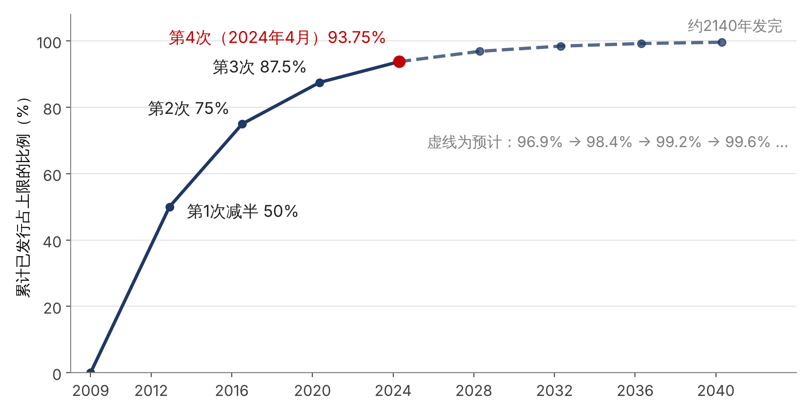
发行曲线：越来越慢地逼近上限
每个纪元补贴减半，累计发行量以递减的速度逼近2100万：2024年已发行93.75%，最后一枚约在2140年发完。
Notes:
数据
各次减半时累计已发行占上限的比例：2012年50%；2016年75%；2020年87.5%；2024年93.75%；2028年（预计）96.875%；2032年98.4%；2036年99.2%；2040年99.6%。每个纪元内补贴恒定，所以曲线是分段直线，每次减半斜率减半；2028年之后的点是预计值（虚线）。
提示
可以问学生：曲线永远碰不到100%吗？（最小单位“聪”取整，实际上限20,999,999.9769 BTC，约2140年发完最后一枚。）
来源
协议规则；作者计算。

Slide 74
2026年3月：第2000万枚比特币被挖出
2026年3月，区块939,999：已发行2000万枚（约占上限的95.2%）；剩下约100万枚要用约114年发行，最后一枚约在2140年。
存量/流量比 = 存量 ÷ 年新增量，越高越“稀缺”。
 | 存量 | 年新增 | 年增发率 | 存量/流量
黄金 | 约22万吨 | 约3,650吨 | 约1.7% | 约60
比特币（2026） | 约2,010万枚 | 约16.4万枚 | 约0.8% | 约120
2000万不等于流通量：估计230–370万枚已永久丢失。
Notes:
数据
据The Block等报道，2026年3月9日（有来源记为3月10日）在区块939,999处，已发行量越过2000万枚，约占上限的95.2%；剩下约100万枚要用约114年发行，最后一枚预计在2140年前后。
对比黄金
黄金：地上存量约22万吨（2025年末，WGC/Metals Focus），每年新开采约3,600–3,700吨，年增发率约1.7%，存量/流量比约60。比特币：2024年减半后，年新增约16.4万枚（3.125 × 144 × 365），占存量约0.8%，存量/流量比约120——已超过黄金。
史实更正
原课件第115页预测“到2022年左右比特币的存量/流量比将超过黄金”，时间不准确：2020年减半后约56（已接近黄金），2024年后约120。
提醒
2000万并不等于流通量：估计有230–370万枚永久丢失，实际可流通量更少。
来源
The Block（2026-03，区块939,999）；World Gold Council / Metals Focus（2025年末）；作者计算。

Slide 75
减半之后矿工靠什么？手续费与安全预算
中本聪（论坛帖）：“几十年后，当奖励变得太小，交易手续费将成为节点的主要收入。我相信20年后，要么交易量会非常大，要么根本没有交易。”
安全预算（矿工总收入）决定攻击者要付出多大代价。补贴每4年减半，之后靠什么？
乐观：价格上涨可抵消补贴减半；手续费市场随使用量增长
担忧：币价与手续费若不涨，安全预算缩水，攻击成本下降
现状：手续费多数时间只占矿工收入的个位数百分比；2024年4月Runes发行时，单块手续费曾超过100万美元。
Notes:
讲解
有人问中本聪：当挖矿不再盈利，手续费够不够保证节点运营？他回答（据书引用）：否则就无法设定2100万的硬上限，总需要有最低奖励用于挖矿；几十年后补贴变得太小，手续费将成为节点的主要收入；他相信20年后，要么交易量会非常大，要么根本没有交易。
现状
多数时间，手续费只占矿工总收入的个位数百分比；但在2024年4月减半与Runes协议发行时，出现过单个区块手续费超过100万美元的峰值。
“安全预算”问题
矿工的总收入（补贴 + 手续费）决定了攻击者要付出多大代价才能压倒诚实算力。补贴每四年减半，如果币价与手续费不同步增长，安全预算就会缩水。乐观派认为价格上涨可抵消；担忧者认为“依赖价格永远上涨”不是一个安全模型。这是一个尚未有定论的开放问题，也是很好的讨论题。
联系
下一部分“不足”中会看到手续费2017年、2024年两次飙升的真实图表。
来源
中本聪论坛帖（据Prasad引用）；Blockchair、Budget.Day等的“安全预算”分析；2024年4月Runes发行事件报道。

Slide 76
通缩还是低通胀？供应上限的正反两面
准确说法：比特币是渐进式低通胀（disinflation）——发行仍在增加，只是越来越慢；2024年减半后年增发率约0.8%。
支持者怎么说 | 批评者怎么说
稀缺：总量有硬上限 | “通缩螺旋”：预期价格下跌 → 推迟消费与投资 → 需求下降
货币政策可预期，不依赖机构 | 持币者倾向囤积，不愿花掉
抗通胀 | 硬上限使货币供给缺乏弹性
现实：几乎没有商品以比特币标价，“通缩螺旋”尚未被真正检验。
Notes:
史实更正
原课件第83页说“供应上限意味着比特币本质上是通缩型的”，不准确：比特币的发行量仍在增加，只是越来越慢，准确说法是“渐进式低通胀（disinflationary）”。2024年减半后年增发率约0.8%，已低于黄金（约1.7%）。
支持者
稀缺、可预期的货币政策、抗通胀。
批评者
如果一个经济完全用比特币做货币，随着产出增长，商品与服务的比特币价格会下降；人们预期价格还会降，就会推迟消费、企业推迟投资，需求进一步下降——“通缩螺旋”（Fisher的债务-通缩理论）。另外，持币者倾向囤积（HODL）而非花掉，削弱了它作为交换媒介的功能。
证据
现实中几乎没有商品以比特币标价，所以“通缩螺旋”在比特币上还没有被真正检验。历史上的金本位时期，温和的通缩并不总伴随衰退，学界争论很多，不必下定论。

Slide 77
随堂小测：激励与发行
1. 用一个算式解释：总量上限为什么是2100万？（简答）
2. 2024年4月的减半之后，每个区块的补贴是多少？
A. 12.5 B. 6.25 C. 3.125 D. 1.5625
3. coinbase交易有什么特殊之处？（简答）
Notes:
答题线索
Q1：每个纪元210,000块、首纪元每块50个 → 1,050万；之后每纪元减半，等比数列求和得2,100万。
Q2：C（3.125）。
Q3：coinbase是区块里的第一笔交易，没有真实输入，输出 = 区块补贴 + 手续费，是协议允许的唯一发行新币途径；输出需等100个区块成熟才能花。

Slide 78
成就：没有可信中介，也能信任账
同一把尺子：它满足了前面的四个要求吗？
① 识别交易双方
② 便捷促成并验证交易
③ 记录可验证、不可更改
④ 防止同一单位货币重复使用
先承认：从技术上说，它做到了过去认为做不到的事。
Notes:
说明
原课件的“成就”只有5页，且停留在2021年之前。这里重写为5页：用“四个要求”检验、稳定运行的事实、区块链的边界、2024–2026的主流化、共识算法的多样性。
提示
学生往往在“不足”部分才有兴趣，请先让他们承认：从技术角度，这个系统做到了过去认为做不到的事。

Slide 79
成就一：四个要求，协议层基本都做到了
要求 | 靠什么做到 | 结果
① 识别双方 | 公钥/地址 + 数字签名 | 不靠实名，也能证明“这是我授权的”
② 便捷验证 | 公开账本 + 区块浏览器 | 任何人随时可核验交易，无需许可
③ 不可更改 | 哈希链 + 累计工作量 | 已确认的历史从未被攻击者改写
④ 防双重支付 | 最长链共识 + UTXO | 无中央账本，同一枚币也无法确认两次
透明孕育信任：人们信任的是可检验的规则，而不是某个机构。
Notes:
讲解
回到开头那张检查表。① 识别双方：公钥/地址 + 数字签名，在不依赖实名的前提下证明授权（代价是只有“假名”）。② 便捷验证：任何人、任何时刻都可以在区块浏览器核验交易，无需许可。③ 不可更改：哈希链 + 累计工作量，17年来已确认的历史没有被攻击者改写。④ 防双花：最长链共识 + UTXO，没有中央账本，同一枚币无法被确认两次。
强调
“透明孕育信任”：账本公开、规则公开、验证公开——人们信任的不再是某个机构，而是一套可以被检验的规则。
提醒
“基本做到”不等于“完美”：后面“不足”部分会逐条检验代价（效率、隐私、能耗等）。

Slide 80
成就二：协议层稳定运行了17年
指标 | 数值 | 口径
连续运行 | 约17年 | 2009年1月3日至今
可达节点 | 约2.4万个 | Bitnodes，2025年12月
全网算力 | 约1 ZH/s | 每秒约10²¹次哈希（2026年）
协议层出过的事：2010年8月溢出漏洞（数小时修复）；2013年3月版本分叉（数小时恢复）
真正失守的地方：交易所、托管方和个人——后面“不足”部分会专门讲
“从未被攻破”≠“不会被攻破”：算力集中、监管、量子计算是长期风险。
Notes:
数据
① 2009-01-03创世区块至今约17年连续运行；② 可达节点约2.4万个（Bitnodes，2025年12月；统计口径有限，实际还有大量不可达节点）；③ 全网算力约1 ZH/s（10^21次/秒），2026年1月曾触及1 ZH/s，5月前后在0.98–1.0 ZH/s（均来自公开报道与二手汇总，请以mempool.space实时数据为准）。
事故
协议层出过的事：2010-08的溢出漏洞（几小时内修复并回滚）；2013-03的版本分叉（数小时恢复）。它们都被社区迅速协调解决。
对比
后面“不足”会看到：真正被攻破、造成大额损失的是交易所、托管方和个人，而不是协议本身。
警示
“从未被攻破”不等于“不会被攻破”：算力/矿池集中、监管、量子计算是长期风险。
来源
Bitnodes（2025-12）；mempool.space等公开数据（2026）；比特币开发者社区记录。

Slide 81
区块链不是万能药：先问“我需要区块链吗？”
问题 | 答案 | 结论
1. 需要存储共享的状态吗？ | 否 | 不需要区块链
2. 有多个写入者吗？ | 否 | 用普通数据库
3. 有一个人人都信任的第三方吗？ | 有 | 让它记账即可
4. 参与者互不信任，又要公开可验证？ | 是 | 才可能需要区块链
澳交所：DLT替换清算系统，2022年11月放弃，减值约2.5亿澳元
TradeLens：IBM–马士基航运区块链，2022年11月宣布停运
技术上可行 ≠ 商业上需要。
Notes:
说明
原课件第89–90页把区块链的优点讲得很好，但没有讲边界。这一页补上批判性视角。
决策树（简化自Wüst & Gervais, 2018）
① 需要存储共享的状态吗？不需要 → 不必区块链。② 有多个写入者吗？只有一个 → 用普通数据库。③ 有一个所有人都信任的第三方吗？有 → 让它记账即可。④ 参与者彼此不信任，又需要公开可验证 → 才可能需要区块链（还要再问：要不要公开？要不要无许可？）。
案例
① 澳大利亚证券交易所（ASX）曾计划用DLT取代CHESS清算结算系统，2022年11月宣布放弃，减值约2.5亿澳元；② IBM与马士基的TradeLens航运区块链平台2022年11月宣布停运，原因之一是业内难以形成足够多愿意共享数据的参与者。
启示
技术上可行 ≠ 商业上需要；区块链的价值在于“没有可信第三方”的场景。
来源
Wüst & Gervais (2018), Do you need a Blockchain?；ASX 2022-11公告；Maersk 2022-11公告。

Slide 82
主流化：从“边缘实验”到“主流资产”
日期 | 事件 | 说明
2024-01-10 | 美国批准首批现货比特币ETF | 传统投资者可通过证券账户持有
2024-04-20 | 第四次减半 | 区块补贴降至3.125 BTC
2025-03-06 | 美国设立“战略比特币储备” | 行政令：以没收的比特币为基础
2025-07-18 | 美国签署GENIUS法案 | 稳定币监管框架
2025-10-06 | 价格创历史高点（约12.6万美元） | 10月10日单日约190亿美元杠杆头寸被清算
2026-02 | 回撤至约6万美元 | 较高点下跌约52%
主流化 ≠ 价值有保证：价格依然大起大落，杠杆与高波动并存。
Notes:
说明
原课件的数据停在2021年，没有反映最近五年最大的变化：比特币被正式纳入主流金融体系。
事实
① 2024-01-10美国证券交易委员会批准首批现货比特币ETF；规模方面，贝莱德IBIT净资产2026年2月约537亿美元、9月约614亿美元（发行方披露的二手汇总）。② 2024-04-20第四次减半。③ 2025-03-06美国总统行政令设立“战略比特币储备”，以政府已没收的比特币为基础。④ 2025-07-18 GENIUS法案签署，建立美国稳定币监管框架（与比特币不直接相关，但影响整个加密市场）。⑤ 2025-10-06价格创历史高点，约12.6万美元；10月10日前后，单日约190亿美元的杠杆头寸被清算。⑥ 2026年2月回撤到约6万美元，较高点约−52%（Bernstein、Fidelity的表述）。
平衡
主流化不等于价值有保证：价格依然大起大落，杠杆与高波动并存。
提示
上课前请核对最新数字，必要时补一张“今天的价格”截图。
来源
SEC；美国白宫（2025-03-06行政令）；GENIUS Act（2025-07-18）；公开行情与清算数据；Bernstein / Fidelity（2026-02）。

Slide 83
共识算法：工作量证明并不是唯一的答案
 | 工作量证明 PoW | 权益证明 PoS | 许可链共识
谁有权出块 | 算力竞争 | 质押的币（按权重选出） | 被授权的成员
安全来自 | 电力与硬件成本 | 作恶会被罚没质押 | 成员身份与法律责任
能耗 | 高 | 极低（合并后下降约99.95%） | 低
代表 | 比特币 | 以太坊（2022-09起） | Hyperledger Fabric、Corda
主要争议 | 耗电、矿池集中 | “富者愈富” | 去中心化程度低
共识算法常常是区块链设计中最复杂、也最具争议的部分。
Notes:
史实更正
原课件第95页说“第二大加密货币以太币也采用工作量证明”，已过时：2022年9月15日以太坊完成“合并”（The Merge），改用权益证明（PoS），以太坊基金会估计能耗下降约99.95%。
对比
PoW：谁有权出块由算力竞争决定，安全来自电力与硬件成本；PoS：谁有权出块由质押的币决定，安全来自“作恶就被罚没质押”；许可链：由被授权的成员按BFT类协议达成一致，安全来自成员身份与法律责任。
争议
PoW的问题是耗电与矿池集中；PoS被批评“富者愈富”和“无利害关系”问题；许可链去中心化程度低。
原课件第90页
“共识算法往往是区块链设计中最复杂、甚至最具争议的部分之一”——这页就是这句话的展开。
下一章
会继续讨论以太坊与其他加密货币。
来源
Ethereum Foundation（2022-09-15合并）；Hyperledger / R3文档。

Slide 84
不足：作为“货币”，它及格吗？
用货币的三种职能和“四个要求”逐项检验比特币，看它作为“货币”及不及格：
1. 价值稳定：价格波动、“数字黄金”叙事
2. 支付效率：手续费、吞吐量、闪电网络、萨尔瓦多
3. 安全：平台被盗、托管风险链、私钥“容错率”
4. 隐私：假名不等于匿名、阴暗面
5. 能耗：挖矿耗电与能源结构
6. 价值基础：是什么赋予资产价值；监管与风险
评价不是为了贬低，而是用证据检验：比特币是不是好货币？
Notes:
说明
“不足”原有约30页，内容多而散，且大量数据停在2021年。这一部分重新组织为：货币职能检验 → 价值不稳定 → 支付效率与扩容 → 现实检验（萨尔瓦多）→ 安全 → 隐私 → 阴暗面 → 容错率 → 能耗 → 价值之问 → 监管与风险。
提示
请保持“评价”的口吻：不是为了贬低，而是用证据检验“比特币是不是好货币”。同时提醒学生，一些“不足”（如手续费、拥堵）会随时间和技术改变，不能一概而论。

Slide 85
用同一把尺子：货币的三种职能
职能 | 要求 | 比特币的表现 | 结论
交换媒介 | 快、便宜、可扩展 | 约3–7笔/秒；手续费波动；确认慢。小额靠闪电网络 | 勉强
计价单位 | 价值相对稳定 | 波动率远高于法币与黄金；几乎没有商品用比特币标价 | 不及格
价值贮藏 | 长期保值、保管安全 | 稀缺，但有−50%～−85%的回撤；私钥与托管风险高 | 部分及格
后面逐项展开；顺便检验一个流行叙事：比特币是不是“数字黄金”？
Notes:
讲解
经济学里，货币有三种职能：交换媒介、计价单位、价值贮藏。我们用它们来检验比特币。
交换媒介
要求交易快、便宜、能处理大量交易。比特币每秒约3–7笔，手续费随拥堵波动，确认需要约一小时。→ 不及格/部分及格（小额靠闪电网络）。
计价单位
要求价值相对稳定，商品和服务才好用它标价。比特币年化波动率远高于法币与黄金，几乎没有商品以比特币标价。→ 不及格。
价值贮藏
要求长期保值、保管安全。比特币稀缺，但有剧烈回撤；私钥与托管风险高。→ 部分及格。
过渡
后面逐项展开，并检验“数字黄金”叙事。

Slide 86
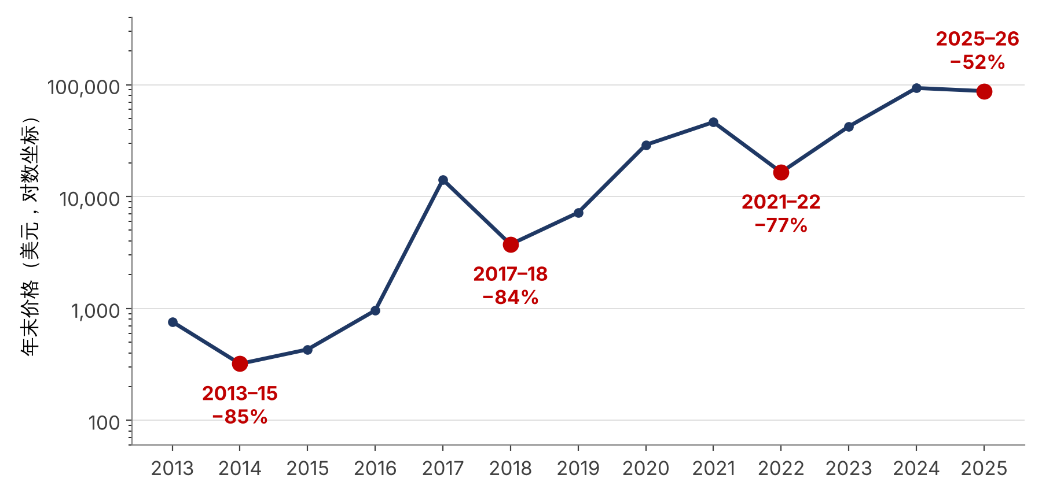
价值不稳定：2013–2025年末价格
四次大回撤：2013–15年−85%，2017–18年−84%，2021–22年−77%，2025–26年−52%
2025-10-06约12.6万美元 → 2026-02约6万美元（上课前请更新“今天的价格”）
Notes:
说明
年末价（美元，约数）：2013年760；2014年320；2015年430；2016年960；2017年14,160；2018年3,740；2019年7,190；2020年29,000；2021年46,300；2022年16,500；2023年42,300；2024年93,400；2025年约87,700。纵轴使用对数刻度，便于看清早期的涨跌。数据均为近似值，来自公开行情，上课前可核对。红点标出的是四次“峰值到谷底”的大回撤，不等于相邻年末价格之差。
回撤
2013–2015年约−85%；2017–2018年约−84%（19,800 → 3,200）；2021–2022年约−77%（69,000 → 15,500）；2025–2026年约−52%（2025-10-06约126,000 → 2026-02约60,000）。
对比
年化波动率大致为美股的3–4倍（约50–80% vs 15–20%），黄金约15%左右（量级对比，随时期变化）。
提醒
请在课前截一张“今天的价格”图贴在这页的备注或下一页，让学生看到最新位置——本页数据只到2025年末，并有意不写“当前价格”。
数据来源
CoinMarketCap历史收盘价（近似值）；2025年末价约87.7k美元（媒体报道）；回撤：Bernstein、Fidelity。图为本页新作（据上述数据绘制）。

Slide 87
圣诞礼物：同一枚币的过山车
时间 | 价格 | 说明
2015年圣诞 | 约419美元 | 当年的“圣诞礼物”价格
2017-12-15 | 19,650美元 | 两年涨了47倍
十天后 | 15,075美元 | 市值蒸发约四分之一
2018-12-15 | 3,183美元 | 仅为一年前的六分之一
2020年圣诞 | 24,400美元 | 又反弹
作为交换媒介，价格涨跌几十倍意味着什么？
Notes:
讲解
原课件的“圣诞礼物”故事：2015年圣诞约419美元；2017-12-15达到19,650美元（两年涨47倍）；十天后跌到15,075美元，市值蒸发约四分之一；2018-12-15跌到3,183美元，仅为一年前的六分之一；2020年圣诞又反弹到24,400美元。
追问
作为交换媒介，价格涨跌47倍意味着什么？（卖家会瞬间“亏”或“赚”；没人愿意用它标价。）
来源
Prasad (2021)。

Slide 88
比特币披萨日：2010-05-22
程序员Laszlo Hanyecz在论坛上用10,000枚比特币买了两张棒约翰披萨（当时约41美元）——这被认为是比特币第一次用于真实购买。
十年后，这笔“披萨钱”约值9,000万美元；按2025年10月的历史高点（约12.6万美元）计算，约值12.6亿美元。
每年5月22日被称为“比特币披萨日”。
同一个教训：价格涨跌太极端，难以当“计价单位”。
Notes:
披萨日
2010-05-22，佛罗里达的程序员Laszlo Hanyecz在论坛上用10,000枚比特币买了两张棒约翰披萨（当时约41美元），这被认为是比特币第一次用于真实购买。十年后这笔“披萨钱”约值9,000万美元；按2025年10月的历史高点（约12.6万美元）计算，约12.6亿美元。每年5月22日被称为“比特币披萨日”。
来源
Laszlo Hanyecz论坛帖（2010-05-22）；12.6亿美元为按2025-10高点的估算（10,000枚 × 约12.6万美元）。

Slide 89
“数字黄金”经得起检验吗？
“数字黄金”叙事：比特币和黄金一样稀缺、不依赖任何国家，所以应当是避险资产。三次检验：
时间 | 事件 | 比特币的表现
2020-03-12 | “黑色星期四” | 单日跌幅接近40%，与美股同步被抛售
2022年 | 美联储加息 | 与纳斯达克等风险资产同向大跌
2025-10-10 | 杠杆连环清算 | 一天约190亿美元头寸被清算
结论：避险属性尚未被证实——更像一种高波动的风险资产；与黄金的相似，主要在“稀缺”这一点。
长期相关性是否稳定，学界仍有争议，不宜下绝对结论。
Notes:
背景
“数字黄金”叙事：比特币和黄金一样稀缺、不依赖任何国家，所以应当是避险资产。
检验一：2020-03-12“黑色星期四”
新冠冲击中，单日价格跌幅接近40%，与美股同步被抛售（“现金为王”）。
检验二：2022年
随着美联储加息，比特币与纳斯达克等风险资产同向大幅下跌，而不是“避险”。
检验三：杠杆脆弱性
2025-10-10前后，一次杠杆连环清算在一天内抹掉约190亿美元的头寸，是加密市场史上最大的一次清算之一，说明市场内部杠杆很高。
结论
避险属性尚未被证实；更像一种高波动的风险资产。但长期看，学者对相关性是否稳定存在争议，不宜下绝对结论。
数据来源
公开行情；Coinglass等清算数据汇总（2025-10-10前后）。

Slide 90
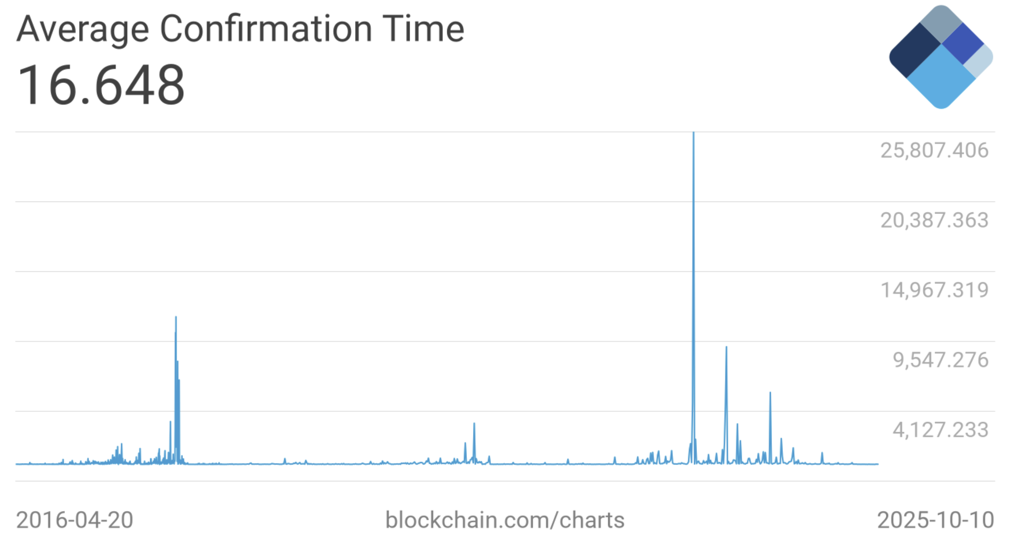
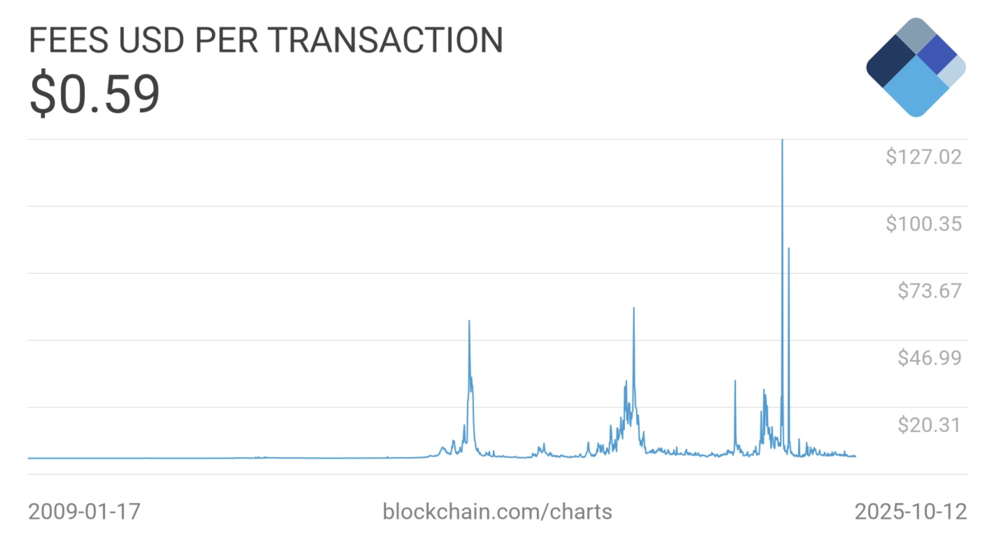
手续费与确认时间：两次拥堵
左图：平均确认时间（2016-04至2025-10）；右图：每笔交易手续费（美元，2009至2025-10）
手续费随需求剧烈波动：2017年底超过50美元，2024年4月超过100美元，2025年10月仅约0.59美元。
2018年1月，北美比特币大会因“慢、贵、难处理”停收比特币购票款；2017年12月Steam也停用了比特币支付。
Notes:
案例
2018年1月，北美比特币大会（迈阿密）在开幕前停止接受比特币购票付款，理由是“慢、贵、手工处理麻烦”：网络拥堵、需要人工录入；当时手续费在某些时段超过30美元。到2020年大会已接受近三十种加密货币。更早的2017年12月，Steam也停止了比特币支付，理由是手续费过高与波动过大。
图表（原课件里的两张，来自blockchain.com）
左图：平均确认时间，右图：每笔交易手续费（美元）。2017年底手续费一度超过50美元；2024年4月减半与Runes协议发行时，平均手续费一度超过100美元（图中纵轴最高约127美元）；2025年10月降到约0.59美元。
解读
手续费不是“越来越贵”，而是随需求剧烈波动：拥堵时贵，闲时很便宜。这是容量固定（约7笔/秒）+ 手续费竞价的结果（下一页）。
来源
blockchain.com（图：截至2025-10-10 / 10-12）；北美比特币大会官网（2018-01）；Steam（2017-12）。

Slide 91
吞吐量：每秒约7笔，是结构性约束
链上理论吞吐约3–7笔/秒：区块大小有上限，平均10分钟出一个块，一个区块约容纳几千笔交易
对比：Visa官方称其峰值处理能力超过65,000笔/秒（“能力”，而非日常均值）
交易广播后先进入内存池（mempool）排队，矿工优先挑“每字节手续费”高的
拥堵时用户加价抢先上链；出块速度不随需求加快——所以费用上涨
三难困境：去中心化、安全、可扩展，难以兼得；比特币选了前两项，扩展交给“第二层”。
Notes:
讲解
容量上限来自三个设计：区块大小（4,000,000权重单位，约1–4 MB）、10分钟出块间隔、每笔交易的字节数。一个区块约容纳几千笔交易，除以600秒，约3–7笔/秒。
对比
Visa官方称其网络峰值处理能力超过65,000笔/秒（“能力”而非日常均值）。
手续费市场
用户广播交易后，进入内存池（mempool）排队；矿工优先选择“每字节手续费”更高的交易。拥堵时，用户通过加价抢先上链，形成竞价；出块速度不会因需求而加快（难度调整把它固定在10分钟），所以费用上涨。
可扩展性三难困境
去中心化、安全、可扩展，很难同时最大化。比特币选择了前两者；扩展交给“第二层”（闪电网络，见后面一页）。
史实更正
原课件说“工作量证明限制了比特币作为交换媒介”——更准确是：容量与出块间隔限制了它，PoW是它的原因之一。
来源
比特币协议规则；Visa官方资料（自称峰值处理能力）。

Slide 92
闪电网络：把小额支付搬到链下
步骤 | 做什么 | 在哪里
① 开通道 | 双方把资金锁进一个双方多签的通道 | 链上（1笔交易）
② 反复转账 | 只更新各自的余额，近乎即时、费用极低 | 链下
③ 关通道 | 把最终余额结算上链 | 链上（1笔交易）
优势：秒级到账、费用极低、链上负担小
局限：需在线、流动性管理复杂、路由可能失败、容量有限（公开容量约4,900–5,600 BTC）
闪电网络是比特币的“扩容”，还是“另一个需要信任的支付系统”？
Notes:
说明
这是原课件没有的内容，却是回答“比特币能不能做小额支付”的关键。
机制
① 链上：两方把资金锁进一个双方多签的通道（开通道，需1笔链上交易）；② 链下：双方之间可以反复转账，只更新各自的余额记录，不上链，几乎即时、费用极低；③ 链上：关闭通道时，把最终余额结算上链（1笔链上交易）。通过多条通道的路由，还能向没有直接通道的人付款。
数据
公开可见的容量2026年5月约4,898 BTC（约4.1万条通道、1.7万个节点），2025年12月曾达历史高点约5,637 BTC；私有通道的容量未计入。
局限
需要在线、流动性管理复杂、路由可能失败、容量有限；对“日常大规模支付”的承载力仍有争议。
追问
闪电网络是“比特币的扩容”，还是“另一个需要信任的支付系统”？
数据来源
mempool.space汇总（2026-05：公开容量约4,898 BTC；2025-12峰值约5,637 BTC）；闪电网络白皮书（2016）。

Slide 93
现实检验：萨尔瓦多把比特币定为法定货币
日期 | 事件
2021-06-09 | 国会通过《比特币法》，成为首个把比特币定为法定货币的国家
2021-09-07 | 法律生效，推出Chivo钱包；向注册公民发放约30美元比特币
2021–2024 | 日常使用率低：多项调查显示多数人仍用美元，商家接受有限
2024-12 | 与IMF达成14亿美元安排；条件之一：缩减比特币的角色
2025-01-29 | 国会修法：不再强制接受；私营部门自愿接受，不再用于纳税
法律上的“法定货币” ≠ 市场上的“被使用”。
Notes:
说明
“比特币能不能当货币”最好的现实实验。2021年6月9日萨尔瓦多国会通过《比特币法》，成为首个把比特币定为法定货币的国家；2021年9月7日生效，政府推出Chivo钱包，给每位注册公民发放30美元比特币。
结果
多项调查显示日常使用率很低；商家接受度有限，大部分人仍用美元。2024年12月，萨尔瓦多与国际货币基金组织（IMF）就14亿美元的贷款安排达成一致，条件之一是缩减比特币的角色；2025年1月29日，国会以55票对2票通过修法：私营部门可自愿接受比特币，也不再用于纳税或清偿政府债务。政府仍继续持有并购买比特币作为储备（外媒报道，口径有争议）。
提示
关于“比特币在萨尔瓦多是否仍是法定货币”各方表述有分歧（有的称已取消，有的称变为“自愿”），上课时请表述为“强制接受已取消”。
结论
法律上的“法定货币”≠市场上的“被使用”。
数据来源
Reuters / The Block / IMF（2024-12、2025-01）报道；萨尔瓦多《比特币法》。

Slide 94
安全：被攻破的是平台和人，而不是协议
2025年被盗的加密资产约34亿美元（Chainalysis），其中约59%与朝鲜相关（至少20.2亿美元）。
层面 | 典型失守 | 例子
协议 | 软件实现漏洞（密码学与共识机制至今未被攻破） | 2010年溢出漏洞（数小时修复）
平台 | 交易所/托管被盗或挪用 | Mt.Gox 2014（约85万枚）；FTX 2022；Bybit 2025（约15亿美元）
个人 | 钓鱼、社工、木马、私钥丢失 | 2020年推特大劫案；私钥丢失（见“容错率为零”）
“不信任银行”的结果，是把安全责任转移到了自己和新的中介身上。
Notes:
讲解
三个层面：协议层——17年没有被成功攻破；平台层——交易所/托管方：Mt.Gox（2014，约85万枚丢失）、Bitfinex（2016，约12万枚）、FTX（2022破产，客户资金被挪用）、Bybit（2025-02，约15亿美元，被归因于朝鲜Lazarus）；个人层——钓鱼、社会工程、木马、SIM卡劫持、私钥丢失。
数据
Chainalysis 2026年报告：2025年被盗资金超过34亿美元，约59%与朝鲜相关（至少20.2亿美元）；单个事件集中度很高，三起事件占了三分之二以上。
结论
“不信任银行”的结果，是把安全责任转移到了自己和新的中介身上。
数据来源
Chainalysis《2026 Crypto Crime Report》（2025-12-18）；公开报道。

Slide 95
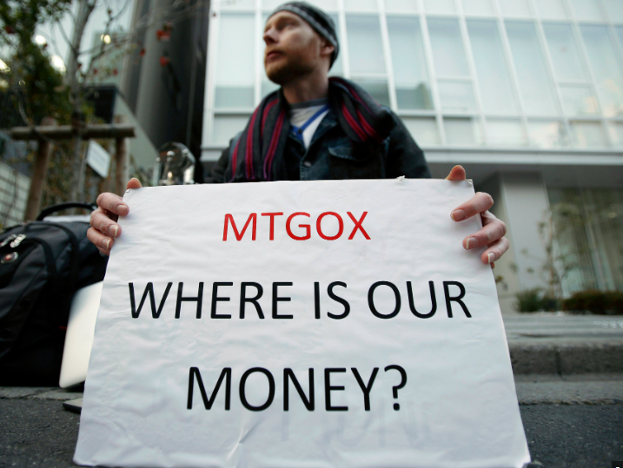
Mt.Gox：交易所风险的原型
2010：前身是万智牌卡牌交易站，转型为比特币交易所
2011-06-19：被黑，价格被砸到1美分
2013：占全球约70%的交易量
2014-02：停止提现并破产，约85万枚丢失
2024-07：开始偿付债权人，期限已延至2026-10-31
不是你的钥匙，就不是你的币。
Notes:
讲解
Mt.Gox的名字来自“Magic: The Gathering Online eXchange”：2007年Jed McCaleb买下域名，最初用于交易万智牌卡牌；2010年转型为比特币交易所。2011年6月19日被黑，攻击者操纵价格把比特币砸到1美分；到2013年占全球约70%的比特币交易量；2014年2月停止提现并申请破产，约85万枚比特币丢失（约20万枚后来在旧钱包里找回）。
史实更正
原课件第97页备注说被黑发生在2011年7月，应为6月19日；还提到2019年XRP的事件，与本章无关，已删除。
后续
债权人偿付自2024年7月开始；受托人多次延长偿付期限，最新一次延至2026年10月31日（上课前请查看受托人最新公告）。
教训
不是你的钥匙，就不是你的币。
图片来源
原课件（Mt.Gox债权人举牌抗议）。
数据来源
东京地方法院受托人公告；公开报道。

Slide 96
托管风险链：从Mt.Gox到FTX
时间 | 事件 | 要点
2014-02 | Mt.Gox破产 | 约85万枚比特币丢失
2019-01 | Quadriga：CEO去世，客户无法提现 | 当时的叙事：私钥随人而去
2020 | OSC报告：实为欺诈 | 冷钱包早已被掏空；损失约2亿加元量级
2022-11 | FTX破产 | 客户资金被挪用；创始人2024年被判25年
教训：自托管 vs 托管；储备证明 + 审计 + 监管；故事要核实后续，别停在第一版叙事。
Notes:
史实更正
原课件第120页把Quadriga讲成“CEO去世，只有他知道密钥，资金无法找回”。后续调查推翻了这个说法：安大略证券委员会（OSC）2020年的报告认定QuadrigaCX是一场欺诈（实质上的庞氏骗局）——创始人Gerald Cotten以假账户、与客户对赌并挪用他人存款，冷钱包早已被掏空。客户损失约2亿加元量级（各来源口径1.7–2.5亿，且为加元，不是美元）。
FTX
2022年11月破产，客户资金被挪用给关联公司Alameda；创始人Sam Bankman-Fried 2023年11月被判有罪，2024年3月被判25年。
教训
① 自托管vs托管（“不是你的钥匙，就不是你的币”）；② 储备证明 + 审计 + 监管（回到默克尔树那一节）；③ “私钥随人而去”这类故事要核实后续，别停留在第一版叙事。
数据来源
安大略证券委员会（OSC）QuadrigaCX调查报告（2020）；美国司法部；公开报道。

Slide 97
假名≠匿名：账本公开，地址会被“拼”回真人
账本公开：任何人都能查询地址与历史
地址与现实身份一旦关联（交易所实名、收货地址），历史全部暴露
链上分析把地址“聚类”：一笔交易里被同时花费的多个输入地址（如A1、A2、A3），很可能属于同一个钱包；再识别“找零地址”
防护：每次新地址、不同用途不同钱包
区块链是永久的：今天看似不可追踪的，未来可能轻易被追踪。
Notes:
讲解
每一笔比特币交易都是公开的、可追踪的，并永久存储在区块链上。你的地址只是一串字符，但一旦与现实身份关联（交易所KYC、购物收货地址、收款时留下的信息），整个交易历史就暴露了。
链上分析
分析公司（如Chainalysis）用一些启发式方法把地址“聚类”：例如“共同输入所有权”——一笔交易里被同时花费的多个输入，很可能属于同一个钱包；找零地址识别等。结合交易所实名数据，可以把聚类关联到真人。
防护建议
每次收款使用新地址；不同用途用不同钱包；不要复用地址。但要记住：区块链是永久的——今天看似不可追踪，未来可能被追踪（原课件的引文）。
监管
2019年FATF的“旅行规则”要求虚拟资产服务提供商在转账时交换付款方/收款方信息；欧盟的反洗钱新规也在限制匿名账户。
更强隐私
门罗币、Zcash等“隐私币”走另一条路线，但它们也面临下架压力。
来源
Prasad (2021)；Chainalysis等链上分析方法；FATF旅行规则（2019）。

Slide 98
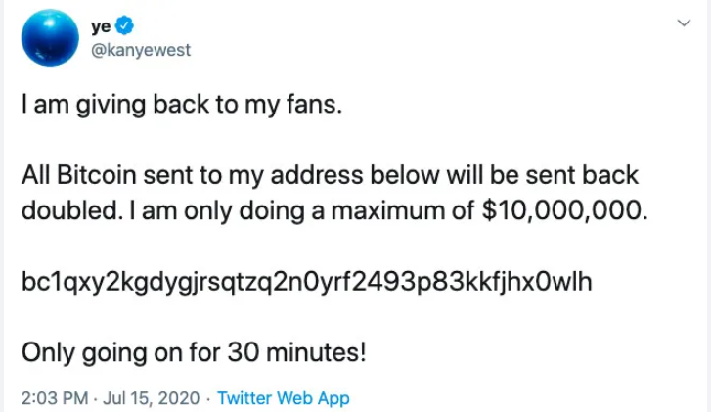
三个案例：追踪比特币的人比你想象的多
2020-07 推特大劫案：17岁的主谋看中比特币的“匿名性”，资金流向却被与他的真实身份对上，约两周后被捕
2021 Colonial Pipeline：勒索75枚比特币；FBI取得私钥，追回63.7枚
2025 Prince Group：美国司法部提起没收127,271枚比特币（约150亿美元），史上最大一宗（指控中）
Notes:
案例一：2020推特大劫案
2020-07-15，推特上包括拜登、奥巴马、马斯克在内的名人账号被入侵，发布“向这个地址转1000美元，我返还2000美元”的诈骗。主谋是17岁的佛罗里达高中毕业生Graham Ivan Clark，他和同伙通过电话社会工程从推特员工处套取权限；骗得十几万美元的比特币。他们看中的正是比特币的“匿名性”，但联邦调查人员把支付流向的账户与他的真实身份联系起来，大约两周后（7月31日）他被捕；后被判三年监禁。图为被盗账号发布的诈骗推文。
案例二：2021 Colonial Pipeline
勒索软件团伙DarkSide向美国最大成品油管道运营商勒索75枚比特币（约440万美元）；2021-06-07，美国司法部宣布追回其中63.7枚，因为FBI取得了对应钱包的私钥。
案例三：2025 Prince Group
2025年10月，美国司法部对柬埔寨太子集团（Prince Group）董事长陈志（Chen Zhi）提起民事没收诉讼，涉及127,271枚比特币（约140–150亿美元，为美国司法部史上最大的一宗没收），指控其经营强迫劳动的诈骗园区；陈志同时被起诉并遭制裁（目前为指控，案件仍在进行）。
启示
比特币不是“匿名黑箱”。
数据来源
美国司法部公告；Chainalysis；公开报道。

Slide 99
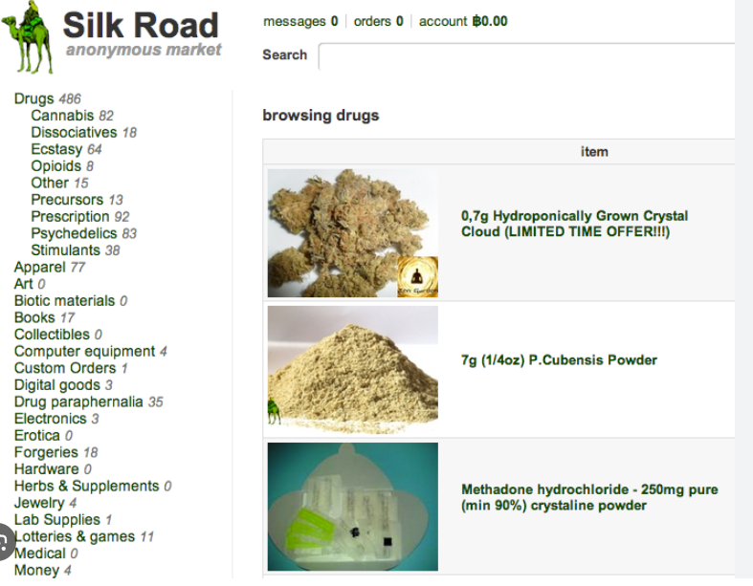
阴暗面：从丝绸之路到2025年的特赦
2011：丝绸之路上线，只收比特币，用Tor隐藏身份
2013-10：FBI关站并逮捕创建者
2015-05：创建者被判终身监禁
2025-01-21：获特朗普赦免
2013–2017样本期：与非法活动相关的用户约25%、交易约46%（Foley等）
近年估算：非法地址收款占链上总量<1%（口径各异），绝对金额仍大，多转向稳定币
Notes:
讲解
2011年，化名“可怕海盗罗伯茨”的德州人Ross Ulbricht创建暗网市场“丝绸之路”，只接受比特币，用Tor隐藏身份；2013年10月FBI关停网站并逮捕了他；2015年5月被判终身监禁；2025年1月21日获特朗普“完全无条件赦免”。（原课件只讲到2013年，这里补全了结局。）
数据
早期比特币与非法活动高度绑定：Foley、Karlsen和Putniņš（RFS 2019）估计在2013–2017年样本期内，约四分之一的用户和近半数的交易与非法活动有关。近年多家链上分析机构的估计，非法地址收款占链上总量的比例已低于1%（口径各异），但绝对金额依然巨大，且已越来越多转向稳定币（多份链上分析报告的共同观察）。
对比
比特币对丝绸之路，就像PayPal对eBay：提供了支付基础设施。恐怖融资、人口贩运、洗钱等也都有案例（如2019年哈马斯军事部门的募捐）。
来源
Foley, Karlsen & Putniņš (2019, RFS)；美国司法部；公开报道；Chainalysis。

Slide 100
容错率为零：丢了私钥，没有任何人能帮你
据估计，约230–370万枚比特币已永久丢失（约占上限的11%～18%）。
案例 | 经过
Stefan Thomas | 7,002枚比特币存在加密硬盘里，密码忘了，10次机会已用8次（2021年报道）
James Howells | 2013年把存有约8,000枚比特币的旧硬盘当垃圾扔掉；2025-01法院驳回其挖掘填埋场的诉求
爱尔兰案例 | 私钥写在纸上，被房东当垃圾扔掉，损失近6,000万美元
没有客服、没有“忘记密码”。保管不仅是技术问题，也是人身安全问题。
Notes:
数据
据估计，有约230–370万枚比特币因私钥丢失或长期未动而“永远丢失”（Chainalysis等估算；原课件引用2018年的同类估计，并用2021年价格折算为900–1450亿美元，现已不再换算美元）。
案例一
Stefan Thomas：存有约7,002枚比特币的IronKey加密硬盘，密码忘了，只有10次输入机会，已用掉8次，还剩2次（2021年报道）。
案例二
James Howells：2013年把存有约8,000枚比特币私钥的旧硬盘当垃圾扔掉，垃圾填埋场至今；2025年1月威尔士高等法院驳回了他要求挖掘填埋场的诉讼。
案例三
原课件的爱尔兰毒贩案例：据报道，把私钥写在纸上与钓鱼器材一起藏起来，入狱时房东把东西当垃圾扔掉，损失近6,000万美元（约5,400万欧元）。（Quadriga案例已在“托管风险链”一页更正。）
还有
现实世界的威胁：2025年欧美出现多起针对持币者的绑架/敲诈（“扳手攻击”）报道，提醒学生保管不仅是技术问题，也是人身安全问题。
数据来源
Chainalysis（2020）；纽约时报（2021-01，Stefan Thomas）；威尔士高等法院（2025-01，James Howells）。

Slide 101
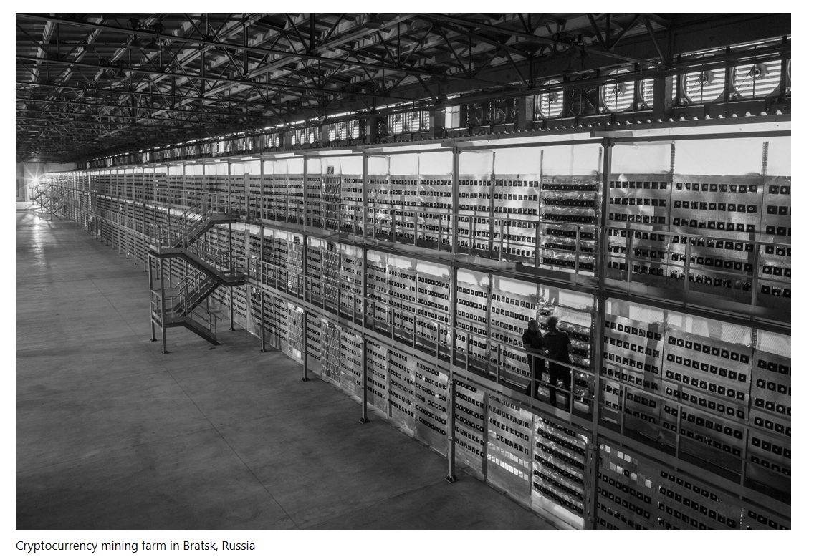
挖矿耗电：约占全球用电的0.5%
安全 = 成本：攻击者要付出同样的电费与硬件代价
剑桥2025：约138 TWh/年，约占全球用电的0.54%
各机构估算差异大（约100–190 TWh），取决于方法
硬件：CPU → GPU → ASIC，通用性降低，性能提高
“每笔交易耗电”这个指标有误导性：能耗取决于哈希竞赛的规模，而不是交易笔数。
Notes:
数据更新
原课件第104–107页的数据已过时：“2016年0.4%”“2018年约1%”“超过150个国家的用电量”“年成本40亿美元”“一笔交易的电量相当于美国家庭一个月”等。
最新数据
剑桥大学另类金融中心（CCAF）2025年4月的《数字资产挖矿行业报告》估算：比特币挖矿年用电约138 TWh，约占全球用电量的0.54%（基于对49家矿企的调查，覆盖约48%的算力；注意估算方法不同，结果差异很大：各机构的区间约100–190 TWh）。
“安全 = 成本”
工作量证明的本质就是把“安全”换算成电费：攻击者要付出同样的电力与硬件代价才能压倒诚实算力。支持者认为这是必要的安全成本，批评者认为它是浪费；这是价值判断，要把“事实”和“立场”分开。
指标陷阱
“每笔交易耗电”这个常见指标有误导性：能耗取决于哈希竞赛的规模（由收入和价格决定），而不是交易笔数；比如闪电网络或批量转账并不增加挖矿能耗。
硬件
CPU → GPU → FPGA → ASIC：通用性降低，性能提高。
数据来源
Cambridge CCAF《Digital Mining Industry Report》（2025-04）；CBECI；图：原课件（俄罗斯Bratsk矿场）。

Slide 102
电从哪里来：清洁能源占比已过半
2025年矿企调查：可再生能源42.6% + 核电9.8% = “可持续”52.4%；天然气38.2%；煤炭8.9%；其他0.5%。
电力来源 | 2022年 | 2025年
可持续（可再生 + 核电） | 37.6% | 52.4%
天然气 | 25.0% | 38.2%
煤炭 | 36.6% | 8.9%
局限：样本为49家矿企（约占全网算力48%），美国占样本75.4%——这是行业调查口径，不是全网精确数字。
争议：矿场可作“可中断负荷”，在用电高峰时让电；批评者则说，这些电也可以用于别的用途。
Notes:
数据
剑桥2025年报告：矿工用电结构中，可再生能源42.6%、核电9.8%（合计“可持续”52.4%，2022年为37.6%）；天然气38.2%（2022年25.0%）；煤炭8.9%（2022年36.6%）。
注意局限
这是矿企自愿调查的结果，样本偏向北美（美国占样本的75.4%）；不同研究对“清洁能源占比”的估计差别很大，不能当成全网的精确数字。
争议点
① 矿场可以是“可中断负荷”：在用电高峰时关机让电（如美国德州电网的需求响应），有人认为这有利于电网平衡；② 有人利用被放空燃烧的天然气发电挖矿；③ 批评者指出：不管电从哪里来，这些电也可以用于别的用途。
连接
前面的PoW与PoS对比已讲过：以太坊合并后能耗下降约99.95%。
数据来源
Cambridge CCAF《Digital Mining Industry Report》（2025-04），样本：49家矿企，约占48%算力；美国占样本75.4%。原页面用环形图呈现用电结构，这里改为表格。

Slide 103
从中国到美国：一次“算力大迁徙”
时间 | 事件
2019-09 | 中国占全球比特币算力约75.5%（剑桥CCAF）
2019-10 | 发改委产业目录正式版：挖矿移出“淘汰类”
2021-04 | 中国份额降至约46%
2021-05 | 国务院金融委会议：打击比特币挖矿和交易行为
2021-06 | 四川等地清退矿场
2021-07 | 官方统计中国份额降为0
2021-08 | 美国成为最大算力所在国（约35%）
2021-09 | 发改委等发布《关于整治虚拟货币“挖矿”活动的通知》
去向：美国（德州等）、俄罗斯、哈萨克斯坦、加拿大；部分矿工转入“地下”，后续数据不确定。
Notes:
说明
原课件第99、110页说“中国是全球最大的挖矿中心；2019年发改委把挖矿从淘汰类清单中移除”，这在2021年之后已完全过时，并且与原课件第107页的《通知》图直接矛盾。
时间线
2019年4月，发改委在产业结构调整指导目录征求意见稿中拟将“虚拟货币挖矿”列入淘汰类；同年10月正式版移除；2021年5月21日，国务院金融稳定发展委员会会议提出“打击比特币挖矿和交易行为”；2021年6月起，四川、内蒙古、新疆、青海、云南等地清退矿场；2021年9月，国家发改委等部门发布《关于整治虚拟货币“挖矿”活动的通知》。
数据（剑桥CCAF）
中国占全球比特币算力的份额：2019年9月约75.5%，2021年4月约46%，2021年7月官方统计降为0；美国随后成为最大算力所在国（2021年8月约35%）。其后又有证据显示部分矿工在中国境内“地下”继续运行，并通过VPN等方式隐藏位置，所以后续数据存在较大不确定性。
去向
美国（德州等）、俄罗斯、哈萨克斯坦、加拿大。
提醒
2021年9月，央行等十部门发文明确虚拟货币相关业务属于非法金融活动，与本页互相印证。
数据来源
Cambridge CCAF / CBECI；国家发展改革委等《关于整治虚拟货币“挖矿”活动的通知》（发改运行〔2021〕1283号）。原页面的柱状图（75.5%→46%→0）已并入时间线。

Slide 104
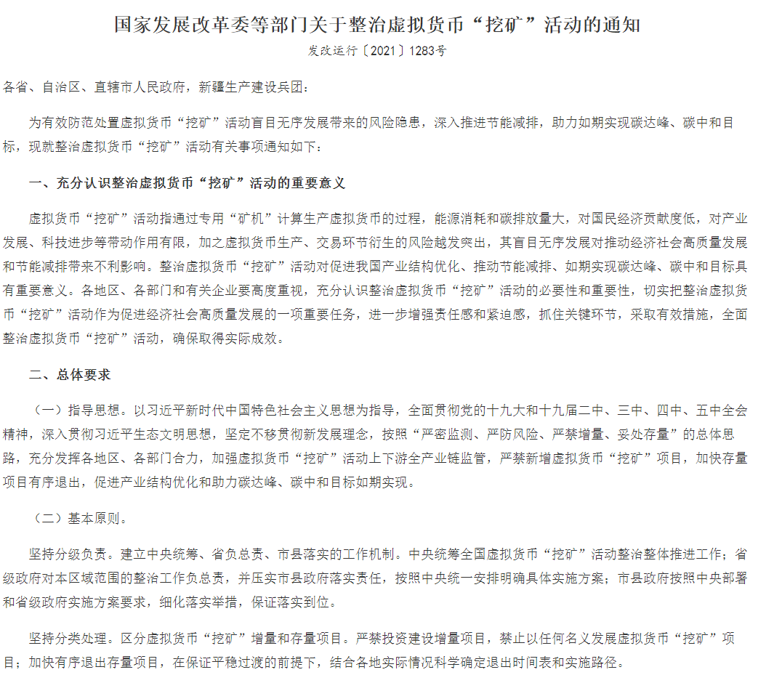
2021年9月：整治“挖矿”的《通知》
国家发改委等部门《关于整治虚拟货币“挖矿”活动的通知》（发改运行〔2021〕1283号）
总体思路：“严密监测、严防风险、严禁增量、妥处存量”
严禁新增虚拟货币“挖矿”项目，加快存量项目有序退出
同月，央行等十部门明确：虚拟货币相关业务属于非法金融活动。
Notes:
说明
这页是上一页时间线中“2021年9月”那一条的原文截图（原课件第107页）。可以让学生读一遍通知开头：为什么把“挖矿”作为整治对象？通知给出的理由是能源消耗和碳排放量大、对国民经济贡献度低，并且服务于“碳达峰、碳中和”目标。
提醒
同一时期，2021年9月15日央行等十部门《关于进一步防范和处置虚拟货币交易炒作风险的通知》（银发〔2021〕237号）明确：虚拟货币相关业务活动属于非法金融活动。两份文件分别管“挖矿”和“交易”，互相印证。
图片来源
国家发展改革委等部门《关于整治虚拟货币“挖矿”活动的通知》（发改运行〔2021〕1283号）截图，原课件。

Slide 105
拓展：挖矿让人做出的“奇葩”事
核研究中心里的“矿工”
  2018年2月，据报道，俄罗斯萨罗夫核武器研究中心的科学家想用超级计算机挖比特币；一连上互联网，就触发了安全警报，被逮捕
教会的电费官司
  2018年，伊尔库茨克一家教会因挖矿高额电费败诉；辩称夏季用电激增是“供暖”，法院不信
共同点：挖矿 = 把电力变成钱——哪里有廉价电力，哪里就有矿机。
Notes:
说明
这是“拓展”页，信息量不大但有趣，可作为本部分的轻松收尾，也可跳过。原课件第108、109页各是一个小故事，这里合并成一页“课堂调剂”。
故事一
2018年2月，据报道，警方逮捕了几名在俄罗斯萨罗夫（Sarov）核武器研究中心工作的科学家，他们试图利用设施里的超级计算机挖比特币；当他们把这台本应永久与外界隔绝的计算机连到互联网时，触发了安全警报。
故事二
2018年，俄罗斯伊尔库茨克的一家福音派教会因挖矿产生的高额电费败诉：当地电力公司对挖矿用电收更高的电价，教会辩称2017年5–8月用电激增是因为供暖和印刷宗教材料，但法院指出激增发生在夏季，“供暖”的理由站不住脚。
共同点
挖矿就是把电力变成钱，哪里有廉价电力，哪里就有矿机。
来源
Prasad (2021)；2018年媒体报道。

Slide 106
价值之问：是什么赋予资产价值？
类型 | 例子 | 价值从哪里来
现金流型 | 股票、债券、房产 | 对未来收入的索取权，可以折现估值
稀缺 + 共识型 | 黄金、艺术品 | 稀缺，加上“大家都认可”的集体信念；没有现金流
工具/网络型 | 支付网络、平台 | 价值取决于被使用的程度（网络效应）
比特币今天主要是“稀缺 + 共识”型，叠加投机需求；作为支付工具的用途有限。稀缺性本身不够，还要有需求。
Notes:
讲解
三类价值基础：① 现金流型：股票、债券、房地产、政府债券——资产是对未来商品、服务或收入的索取权，可以折现估值；② 稀缺 + 共识型：黄金、艺术品——有稀缺性，加上“大家都认可”的集体信念，本身没有现金流；黄金有工业和珠宝用途，但市场价值远超这些用途所能支撑的水平；③ 工具/网络型：支付网络、平台——价值取决于被使用的程度（网络效应）。
比特币
总量上限使它“人为稀缺”，但稀缺本身不够，还要有需求。目前的需求很大程度上是投机性的，作为支付工具的用途有限。所以更像第二类，并带有明显的投机成分。
引出
有人提出“挖矿成本构成价格底线”“存量/流量比决定价格”，下面两页检验这两个论点。

Slide 107
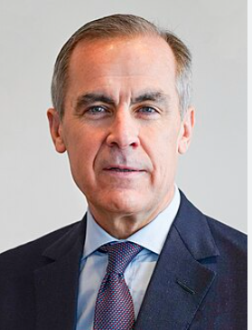
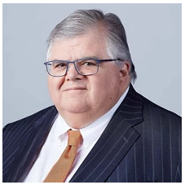
怀疑派与支持者：各自怎么说？
“典型的泡沫特征：‘新范式’式的自我辩护、零售投资者的狂热，以及依赖‘更大的傻瓜’的价格预期。”——马克·卡尼，时任英格兰银行行长（2018）
“泡沫、庞氏骗局与环境灾难的结合体。”——阿古斯丁·卡斯滕斯，时任BIS总经理（2018）；“大概是老鼠药的平方。”——巴菲特（2018）
支持者：稀缺、不依赖任何国家的“数字黄金”；2024年现货ETF获批；2025年美国战略比特币储备
这些话是2018年说的：卡尼现为加拿大总理，卡斯滕斯已于2025年6月卸任。分清事实与立场。
Notes:
说明
原课件第111、112页引用了两位官员的话，都是2018年的言论，请注意时态：卡尼说这话时是英格兰银行行长，现在是加拿大总理（2025年3月起）；卡斯滕斯2017–2025年担任国际清算银行（BIS）总经理，2025年6月卸任。图中左为卡尼，右为卡斯滕斯。
怀疑派（2018）
卡尼：“许多加密货币的价格已经展现典型的泡沫特征，包括‘新范式’式的自我辩护、零售投资者的热情扩散，以及依赖于找到更大的傻瓜的价格预期。”卡斯滕斯：“泡沫、庞氏骗局与环境灾难的结合体。”巴菲特（2018）：比特币“大概是老鼠药的平方”。
支持者与新变化
“数字黄金”叙事；2024年现货ETF获批；2025年美国战略比特币储备。
教学要点
两种叙事都有证据，课堂上要分清“事实”和“立场”，并说明言论发表的时间——这些评论发表之后，现实发生了很多变化。
来源
Mark Carney（2018年演讲）；Agustín Carstens（2018）；Warren Buffett（2018年股东大会）；SEC；美国白宫。

Slide 108
“挖矿成本是价格底线”？恰恰相反
2018年的估算：美国电力成本约4800美元/枚，综合成本约8000美元/枚——所以价格有“成本底线”？
价格上涨 → 利润上升 → 更多矿机入场 → 算力↑、难度↑ → 单枚成本上升，直到利润被竞争吃掉
价格下跌时，高成本矿工关机，难度下调，成本回落
2018年12月价格跌到约3200美元，低于估算成本——并没有“被托住”
是价格决定成本，而不是成本托住价格；资源消耗不会自动创造需求。
Notes:
论点
有人认为，挖矿要耗电和算力，所以比特币的价格有一个“成本底线”：2018年一家研究公司估算在美国挖一枚的电力成本约4800美元，另一家估算综合成本约8000美元。
问题
成本是“结果”而不是“原因”：价格上涨 → 挖矿利润上升 → 更多矿机入场 → 全网算力上升 → 难度上调 → 单枚成本上升，直到利润被竞争吃掉。反过来，价格下跌时，高成本的矿工会关机，难度下调，成本回落。所以是价格决定成本，而不是成本托住价格。
证据
2018年12月比特币价格跌到约3200美元，低于上述估算成本——并没有“被托住”。
一般原则
资源消耗不会自动创造需求，不能单凭“花了多少成本”来证明价格合理（劳动价值论式的论证）。
来源
2018年行业研究估算（引自Prasad, 2021）；比特币价格数据。

Slide 109
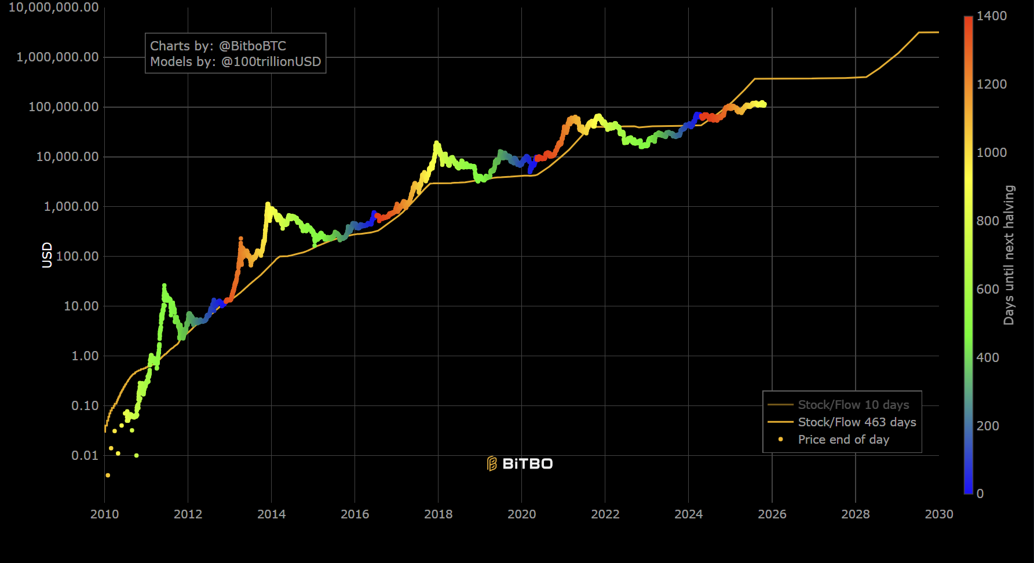
S2F模型：稀缺度越高，价格越高？
主张：存量/流量比（S2F）越高，价格越高；黄金约60，白银约22，比特币每次减半后翻倍
预测：2021年底约10万美元；实际约4.7万；2022年跌破模型下轨
Notes:
说明
原课件第115–117页把“存量/流量比”模型当作支持比特币价格上涨的论据：“到2022年左右比特币的S2F将超过黄金，因此价格最终必然上涨”。这个模型后来被证伪，所以这里改成“一个失败模型的案例课”（本页讲模型的主张与预测，下一页讲问题与教训）。
模型
S2F（存量/流量比）：黄金约60，白银约22，比特币每次减半后翻倍。PlanB的模型据此预测价格：2021年底前后约10万美元（平均）；实际2021年底约4.7万美元（媒体称“模型被证伪”）；2022年价格跌破模型的下轨，Vitalik Buterin评论说这类模型“不好看了”，且给人虚假的确定感。
图片来源
Bitbo的S2F页面截图（原课件，2025-10）。纵轴为对数坐标的美元价格；曲线为S2F模型价格（10天/463天两种平滑口径），彩色点为实际日收盘价，颜色表示距下次减半的天数。

Slide 110
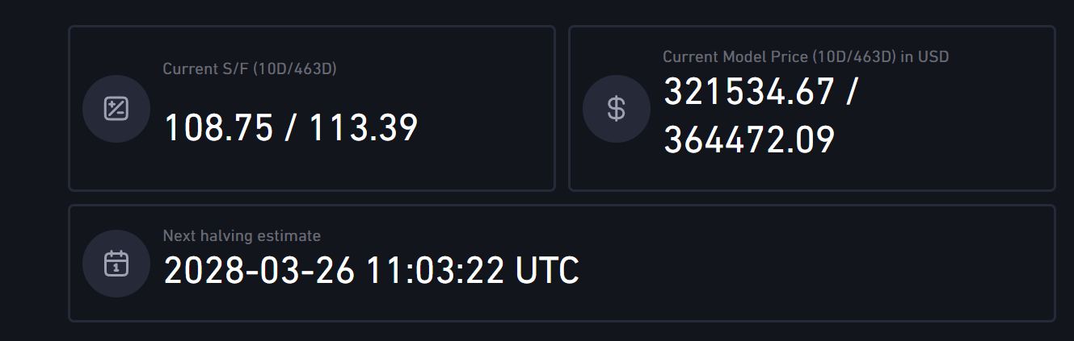
S2F模型的问题：伪回归
2025年10月截图：模型“当前价”约32–36万美元，市价约11–12.6万美元
伪回归：两条随时间上升的曲线天然“相关”，并不说明因果
样本极少（只有三次减半）；难证伪：任何偏离都可以说“以后会回归”
教训：好看的拟合 ≠ 因果；稀缺性需要“需求”配合；模型要能被证伪。
Notes:
2025年10月截图
原课件第116页图显示：模型给出的“当前价格”约32–36万美元（图中10天/463天两个版本分别约32.2万、36.4万），而市价约11–12.6万美元（请以截图为准）。
问题
① 伪回归（Granger & Newbold, 1974）：两条随时间不断上升的曲线天然“相关”，并不说明因果；② 样本极少，只有三次减半；③ 难以证伪：任何价格都可以被解释为“偏离后会回归”。
教训
好看的拟合≠因果；稀缺性需要需求配合；模型要能被证伪。
来源
PlanB (2019)；Buterin评论（2022）；Granger & Newbold (1974)；图：Bitbo的S2F页面截图（原课件，2025-10）。

Slide 111
拓展：学术研究怎么看？三篇论文
论文 | 期刊 | 主要发现
Biais等（2023） 《Equilibrium Bitcoin Pricing》 | Journal of Finance | 把价格建模为“交易便利收益 + 对未来被使用的预期”并检验
Griffin & Shams（2020） 《Is Bitcoin Really Untethered?》 | Journal of Finance | 2017年的上涨与Tether增发的时点相关，指向可能的操纵（有争议）
Foley等（2019） 《Sex, Drugs, and Bitcoin》 | Review of Financial Studies | 估计2013–2017年约四分之一用户、近半数交易与非法活动相关
课后任务：读摘要，各写一句话——它的证据是什么？有什么局限？
Notes:
说明
这是“拓展”页，建议作为课后阅读任务。请学生读摘要，各写一句话：它的证据是什么？有什么局限？
Biais等（2023，JF）
《Equilibrium Bitcoin Pricing》：把比特币价格建模为“交易便利收益 + 对未来被使用的预期”，并用数据检验，讨论价格对未来使用预期的敏感性。
Griffin & Shams（2020，JF）
《Is Bitcoin Really Untethered?》：发现2017年比特币的上涨与Tether稳定币增发的时点相关，指向可能存在的价格操纵（该结论有争议）。
Foley, Karlsen & Putniņš（2019，RFS）
《Sex, Drugs, and Bitcoin》：估计2013–2017年样本期内约四分之一的用户、近半数的交易与非法活动有关。
提醒
以上是摘要性概括，具体结论与口径请以论文原文为准。
来源
Journal of Finance；Review of Financial Studies。

Slide 112
监管：中国的底线
时间 | 文件 | 要点
2013-12 | 五部委《关于防范比特币风险的通知》 | 比特币是特定虚拟商品，不具有与货币等同的法律地位
2017-09 | 七部门《关于防范代币发行融资风险的公告》 | 叫停ICO，交易平台关停
2021-09 | 十部门《通知》（银发〔2021〕237号） | 虚拟货币相关业务属非法金融活动；境外平台向境内提供服务同样违法
2026-02-06 | 八部门新《通知》（银发〔2026〕42号） | 据报道：境内严禁、境外严管；RWA代币化纳入监管（以原文为准）
提醒：内地居民参与虚拟货币交易炒作，不受法律保护，风险自担。
Notes:
说明
监管是国内学生最需要弄清的内容，原课件没有专门页面，所以新增这两页（本页中国，下页国际）。
中国
2013-12中国人民银行等五部委《关于防范比特币风险的通知》：比特币是一种特定的虚拟商品，不具有与货币等同的法律地位，不能且不应作为货币在市场上流通使用；2017-09-04七部门《关于防范代币发行融资风险的公告》：叫停ICO，交易平台关停；2021-09-15央行等十部门《关于进一步防范和处置虚拟货币交易炒作风险的通知》（银发〔2021〕237号）：虚拟货币不具有与法定货币等同的法律地位，相关业务活动属于非法金融活动，境外交易所通过互联网向境内居民提供服务同样属于非法金融活动。2026-02-06央行等八部门发布《关于进一步防范和处置虚拟货币等相关风险的通知》（银发〔2026〕42号），据新华网等报道，延续“境内严禁、境外严管”的原则，并把现实世界资产（RWA）代币化纳入监管框架、重申人民币挂钩稳定币禁令，同时废止了2021年的237号文。
核对提醒
2026年这一条依据媒体与多家解读撰写，请上课前在央行官网核对原文，再在课上引用条文。
强调
请提醒学生：内地居民参与虚拟货币交易炒作，不受法律保护，风险自担。
来源
中国人民银行等部门文件；新华网（2026-02-09，转载上海证券报）。

Slide 113
监管：国际的分野
地区 | 做法
美国 | 现货ETF（2024）；战略比特币储备（2025）；GENIUS法案（2025）
欧盟 | MiCA（加密资产市场监管条例）于2024-12全面适用
香港 | 2023-06起实行虚拟资产交易平台发牌制度
各地选择不同：中国内地禁止相关业务，美国走向纳入主流金融，欧盟和香港用统一规则与牌照来监管。
Notes:
国际
美国：2024年现货ETF、2025年战略比特币储备与GENIUS法案；欧盟：MiCA于2024-12全面适用；香港：2023-06起实行虚拟资产交易平台发牌制度。
教学要点
同一种资产，不同国家的制度选择差别很大：禁止（中国内地）、纳入主流金融（美国）、统一规则与发牌监管（欧盟、香港）。
来源
欧盟MiCA；香港证监会；美国现货ETF与战略比特币储备见SEC与美国白宫公开信息。

Slide 114
与你有关：识别“币圈”骗局的5个信号
1. 承诺高收益/保本，“稳赚不赔”
2. 要你拉人头、层级返利（传销币、空气币）
3. 网上结识的“恋人/导师”带你投资（杀猪盘）
4. 要你把钱换成USDT转到指定平台，或帮人“跑分”
5. 索要助记词/私钥，或要你共享屏幕、下载陌生App
遇到可疑情况：停止转账、保存证据，向公安机关报案，或使用国家反诈中心App、拨打96110预警劝阻专线。
Notes:
说明
这是对学生最实用的一页。虚拟货币因为“跨境、难追踪、门槛低”，被大量用于电信网络诈骗、传销和洗钱：“杀猪盘”（先建立感情，再诱导投资）、传销币/空气币、冒充平台客服、“跑分”洗钱、索要助记词、远程控制手机等。
教学提示
请强调：参与虚拟货币交易炒作在内地不受法律保护；帮助他人转移资金、“跑分”可能构成犯罪（帮助信息网络犯罪活动罪、掩饰隐瞒犯罪所得罪等）。
求助
遇到可疑情况：停止转账、保存证据、向公安机关报案；也可以使用“国家反诈中心”App，并拨打全国反诈专线96110（预警劝阻）。
联系前面的内容
“不是你的钥匙，就不是你的币”“托管风险”“假名≠匿名”都与这些骗局相关。
来源
国家反诈中心；公安机关反诈宣传材料。

Slide 115
随堂小测：比特币的不足
1. 北美比特币大会为什么一度停收比特币购票款？这反映了比特币作为支付工具的什么问题？
2. 为什么说“挖矿成本是价格底线”不成立？
3. 比特币是“假名”而不是“匿名”：请各用一个案例说明。
Notes:
答题线索
Q1：反映了比特币作为交换媒介的三个问题：确认慢、手续费贵且波动、需要人工处理；2017–2018年拥堵时尤为明显；之后手续费随需求大幅波动。
Q2：成本是结果而不是原因：价格上涨→利润→更多矿机→算力与难度上升→成本上升；价格下跌时矿工关机、难度下调。2018年价格低于估算成本就说明没有“托底”。
Q3：假名：账本公开，只有地址没有姓名；匿名：无法被关联到真人。案例：推特大劫案、Colonial Pipeline追回比特币等，一旦地址与现实身份关联，历史全部暴露。

Slide 116
遗产与展望
无论比特币本身能走多远，它留下的东西已经改变了金融。
本节依次回答：
1. 比特币留下了哪些遗产？
2. 下一章要讲什么？
3. 怎样把全章串起来，并给比特币打分？
最后用讨论、总测验和术语表收束全章。
Notes:
说明
原课件的“遗产”只有两页，且与最后的白皮书页脱节。这一部分扩写为：遗产 → 下一章预告 → 全章回顾 → 评分卡 → 课堂讨论 → 总测验 → 结语 → 术语表 → 参考文献。

Slide 117
比特币的遗产：不论币价如何，积木已经留下
技术
  公私钥、哈希、PoW、区块链的组合，催生了智能合约（以太坊）与去中心化应用
金融
  加密资产成为一个资产类别：ETF、托管、衍生品、企业与国家储备
货币
  倒逼稳定币与央行数字货币（如数字人民币）加速发展
争议
  能耗、监管、非法金融、投机泡沫与骗局
新对手层出不穷，却多数迅速消亡：截至2025年底，CoinGecko追踪的代币中53.2%已“死亡”，仅2025年就约1160万个。
Notes:
讲解
原课件结尾说“无论比特币本身是否长久存在，其遗产将持续存在”，这里把“遗产”具体化为四个层面。
① 技术：公私钥、哈希、工作量证明、区块链的组合，催生了以太坊与智能合约；② 金融：加密资产成为一个资产类别——ETF、托管、衍生品、企业与国家的储备；③ 货币：倒逼稳定币（USDT、USDC；美国2025年GENIUS法案）与央行数字货币（如数字人民币、数字欧元）加速发展；④ 争议：能耗、监管、非法金融、投机泡沫与骗局。
数据
原课件第9–10页说“2021年5月约1700种加密货币市值超过100万美元”，口径已失真。CoinGecko的研究显示：截至2025年底，其追踪的代币中53.2%已“死亡”（停止交易），仅2025年就有约1160万个，原因包括波动、memecoin泡沫破裂，以及pump.fun等平台把“发币”成本降到接近零。“新对手”层出不穷，但多数迅速消亡，而比特币仍是市值最大的加密货币。
数据来源
CoinGecko代币死亡率研究（2025年底，经媒体转述）；Prasad (2021)。

Slide 118
下一章预告：有人负责的币
从“去中心化的币”到“有人负责的币”——后面的章节会依次展开这四类。
类型 | 发行者 | 价值基础 | 账本 | 典型用途
比特币 | 协议 （无发行者） | 稀缺 + 共识 | PoW公有链 | 保值、投机
以太坊 | 协议 + 社区 | 平台使用 + 质押收益 | PoS公有链 | 智能合约、 DeFi
稳定币 （USDT/USDC） | 私营公司 | 储备资产 （多为美元） | 依托公链 | 交易结算、 跨境支付
数字人民币 | 中国人民银行 | 国家信用 | 中心化管理 （双层体系） | 零售支付
问：这四类里，哪一类最可能成为你日常使用的“钱”？为什么？
Notes:
讲解
用一张表预告后面的内容：比特币没有发行者，价值靠稀缺与共识；以太坊是可编程的公链；稳定币由私营公司发行、用储备资产担保；央行数字货币由央行发行、用国家信用担保。
提问
这四类里，哪一类最可能成为你日常使用的“钱”？为什么？
提示
数字人民币（e-CNY）采用“央行 + 运营机构”的双层体系，与比特币的公有链有本质区别；稳定币与CBDC将在后续章节展开。

Slide 119
全章回顾：一笔比特币交易的一生
步骤 | 发生了什么 | 用到的积木
1 签名 | 私钥签名，证明授权 | 积木一：公私钥与签名
2 广播 | 通过P2P网络发给全网 | P2P网络
3 排队 | 进入内存池，按每字节手续费排序 | 内存池与手续费
4 打包 | 矿工把交易放进区块，默克尔根写入区块头 | 积木二：哈希与默克尔树
5 竞赛 | 猜nonce，找到满足难度的哈希 | 工作量证明
6 公布 | 广播新区块 | P2P网络
7 验证 | 节点检查签名、UTXO与PoW | 积木一、积木三、 工作量证明
8 上链 | 矿工得补贴 + 手续费； 6个确认后基本不可更改 | 激励与发行
互动：两人一组，各用1分钟给对方复述这8步。
Notes:
讲解
用一张表把全章串起来，并标出每一步用到哪块“积木”：① 签名（积木一）；② 广播（P2P网络）；③ 排队：进入内存池，按每字节手续费排序；④ 打包：矿工把交易放进区块，默克尔根写入区块头（积木二）；⑤ 竞赛：猜nonce，找到满足难度的哈希（PoW）；⑥ 公布：广播新区块；⑦ 验证：节点检查签名、UTXO与PoW；⑧ 上链：区块补贴 + 手续费给矿工，6个确认后基本不可更改。
互动
可以让学生两人一组，各用1分钟给对方复述这8步。

Slide 120
回到四个要求：协议层强，货币职能弱
检验项 | 评价 | 一句话理由
① 识别交易双方 | 部分 | 假名：认得地址、认不得人；隐私与合规两难
② 便捷促成并验证 | 部分 | 验证透明；但慢、贵、吞吐有限
③ 不可更改、不可撤销 | 做到 | 6个确认 + 累计工作量；17年未被改写
④ 防止重复使用 | 做到 | PoW共识 + UTXO；代价是能耗
职能：交换媒介 | 勉强 | 约7笔/秒；手续费波动； 小额靠闪电网络
职能：计价单位 | 不及格 | 价格大起大落，几乎没有商品用它标价
职能：价值贮藏 | 部分 | 稀缺，但回撤可达−50%～−85%； 保管风险高
请对评分提出异议：你会改哪一格？为什么？
Notes:
讲解
回到开头那张“四个要求”检查表，再加上“货币三职能”，给出一张最终评分卡。
① 识别双方：部分（假名），认得地址、认不得人：隐私与合规两难；② 便捷促成并验证：部分，验证透明，但慢、贵、吞吐有限，闪电网络改善小额支付；③ 不可更改、不可撤销：做到，6个确认 + 累计工作量，17年未被攻击者改写；④ 防止重复使用：做到，PoW共识 + UTXO，代价是能耗。
交换媒介：勉强；计价单位：不及格；价值贮藏：部分。
引导
请学生对评分提出异议：你会改哪一格？为什么？这比单纯接受结论更有价值。

Slide 121
课堂讨论（三选一，小组5分钟）
1. 央行行长的视角：你会怎样看待“比特币作为货币”？它对货币政策和金融稳定有什么影响？
2. 浪费，还是安全成本？PoW的高耗电是浪费吗？请用“安全 = 成本”等本章概念论证你的立场。
3. 谁有权升级？比特币要不要升级以应对量子计算威胁？谁有权决定？
要求：先陈述事实，再给出立场，并指出一个可能反驳你的证据。
Notes:
组织方式
3–4人一组，5分钟讨论，每组1分钟汇报。要求：先陈述事实，再给出立场，并指出一个可能反驳自己的证据。
题1
央行视角：比特币作为货币对货币政策（无法调控的固定供给）、金融稳定（高波动）、反洗钱（假名性）的影响；也可结合稳定币与CBDC的发展。
题2
把“安全 = 成本”的论证与“能耗占全球0.5%”的事实结合，比较PoW与PoS，并讨论“浪费”这个词背后的价值判断。
题3
治理问题：抗量子升级需要全网共识；谁有权决定（开发者、矿工、节点运营者、持币者）？可结合区块大小之争。

Slide 122
总测验（1/2）：选择题
1. 下列哪项不是哈希函数的性质？
  A. 确定性 B. 可逆 C. 雪崩效应 D. 抗碰撞
2. 比特币80字节的区块头中，不包含哪一项？
  A. 前一区块哈希 B. 默克尔根 C. nonce D. 交易金额
3. 2024年4月减半之后，每个区块的补贴是多少BTC？
  A. 12.5 B. 6.25 C. 3.125 D. 1.5625
4. 比特币的难度大约每隔多久调整一次？
  A. 144个区块 B. 2016个区块 C. 21万个区块 D. 每天
Notes:
答题线索
1：B（哈希不可逆）。
2：D（区块头不含交易金额；交易在区块的交易列表里，区块头只含默克尔根）。
3：C（3.125）。
4：B（2016个区块，约两周）。

Slide 123
总测验（2/2）：简答题
5. 为什么说比特币是“假名”而不是“匿名”？请举一个案例。
6. 51%攻击者能做什么？不能做什么？
7. “挖矿成本是价格底线”为什么不成立？
8. 用“四个要求”评价比特币：哪些做到了，哪些没有？
Notes:
答题线索
5：账本公开，只有地址没有姓名；地址一旦与现实身份关联（交易所实名、收货地址），历史全部暴露；案例：推特大劫案、Colonial Pipeline。
6：能——回滚自己的交易（双花）、审查交易、独占奖励；不能——偷别人的币（伪造不了签名）、凭空造币或改规则（节点拒收）。
7：成本是结果而非原因：价格↑→利润→矿机→算力难度↑→成本↑；2018年价格低于估算成本。
8：见“回到四个要求”一页的评分卡：识别：部分、验证：部分、不可更改：做到、防双花：做到；货币三职能中交换媒介：勉强、计价单位：不及格、价值贮藏：部分。
说明
精美版里这页的题号写成Q1–Q4，与备注中的Q5–Q8对不上；这里统一接着选择题连续编号为5–8。

Slide 124
结语
比特币凭空创造了一种数字资产，既可作交换媒介，也可作价值储存工具。它让交易无需可信第三方也能安全进行——这种设计既巧妙又具有突破性。
但技术令人惊叹，它作为交换媒介的实际表现却明显低效。这就引出一个问题：单凭稀缺性，能否让没有任何价值支撑的比特币创造并维持其价值？
尽管缺陷不少，比特币仍然是市值最大的加密货币。
无论比特币本身是否长久存在，其遗产将持续存在。
Notes:
说明
原课件第122–123页的结语，已并入这里（精美版把它拆进了“遗产”“评分卡”等页，这里恢复成章末的收束页）。
过渡
原课件在此处预告：接下来将涉及一些新的加密货币，以及比特币引发的金融革命——央行货币、跨境支付等等。

Slide 125
术语表（1/3）：密码学
中文 | English | 一句话解释
哈希函数 | Hash function | 把任意数据压成定长“指纹”
数字签名 | Digital signature | 私钥签、公钥验，证明授权
公钥 / 私钥 | Public / Private key | 一对钥匙：公开验证 / 秘密签名
地址 | Address | 公钥的哈希，用于收款
助记词 | Seed phrase | 私钥的人类可读备份
默克尔树 | Merkle tree | 把交易哈希逐层合并成根
Notes:
说明
中英对照，便于学生阅读英文资料。
术语分组
精美版把20个术语分成两页；这里按主题重排为三页：密码学／账本与网络／挖矿与共识。

Slide 126
术语表（2/3）：账本与网络
中文 | English | 一句话解释
区块 / 区块头 | Block / Header | 一批交易 / 80字节元数据
区块链 | Blockchain | 按哈希链接的区块账本
UTXO | Unspent tx output | 未花费的交易输出
节点 | Node | 验证并转发区块与交易的电脑
内存池 | Mempool | 等待上链的交易队列
coinbase 交易 | Coinbase tx | 区块首笔交易，发行新币
双重支付 | Double spending | 同一枚币被花两次
分叉 | Fork | 软分叉 / 硬分叉：规则变更
Notes:
说明
中英对照，便于学生阅读英文资料。

Slide 127
术语表（3/3）：挖矿与共识
中文 | English | 一句话解释
矿工 / 挖矿 | Miner / Mining | 竞争出块以获得奖励
工作量证明 | Proof of Work | 难算易验的出块资格
nonce | Nonce | 矿工反复尝试的随机数
难度 / 目标 | Difficulty / Target | 控制出块速度的门槛
减半 | Halving | 每21万块补贴减半
51%攻击 | 51% attack | 掌握过半算力重写历史
Notes:
说明
中英对照，便于学生阅读英文资料。

Slide 128
参考文献（1/2）：必读 / 精读
Nakamoto (2008). Bitcoin: A Peer-to-Peer Electronic Cash System.
Prasad (2021). The Future of Money, Ch. 4. Harvard University Press.
Narayanan et al. (2016). Bitcoin and Cryptocurrency Technologies. Princeton UP.
Antonopoulos & Harding (2023). Mastering Bitcoin, 3rd ed. O’Reilly.
Lamport, Shostak & Pease (1982). The Byzantine Generals Problem.
Wüst & Gervais (2018). Do you need a blockchain?
Friedman (1991). The Island of Stone Money.
Notes:
说明
本页为“必读/精读”；下一页为本章引用的数据与研究。涉及价格、算力、监管文本的数据请上课前核对最新来源。

Slide 129
参考文献（2/2）：数据与研究
Cambridge CCAF (2025). Digital Mining Industry Report；CBECI.
Chainalysis (2026). 2026 Crypto Crime Report.
Biais et al. (2023). Equilibrium Bitcoin Pricing. JF.
Griffin & Shams (2020). Is Bitcoin Really Untethered? JF.
Foley, Karlsen & Putniņš (2019). Sex, Drugs, and Bitcoin. RFS.
OSC (2020). QuadrigaCX: A Review by Staff of the OSC.
中国人民银行等部门文件（2013、2017、2021、2026）。
Notes:
说明
本页为本章引用的数据与研究。涉及价格、算力、监管文本的数据请上课前核对最新来源。
史实更正
精美版把Chainalysis这份报告标成(2025)，但《2026 Crypto Crime Report》于2026年1月发布（报告覆盖2025年的数据），引用年份应为2026，这里已改正。

Slide 130
附录：白皮书对读
原文只有9页——把它和本章逐节对一对。
怎么读：
先看对照表：白皮书12节，恰好就是本章的“骨架”
再逐节看原文页，每页都标出“对应本章”
课后通读一遍白皮书（中英文都可以，约20分钟），并把读到的每一节标注到本章课件的对应页面上
Notes:
说明
原课件把白皮书的7页图片放在最后，没有说明和本章的关系。这里做成“对读”：先给一张12节与本章的对照表，再逐节放原文页，并写出“读什么”。可作为课后阅读材料。

Slide 131
白皮书12节与本章内容（1/2）
§ | 标题 | 对应本章
1 | Introduction 引言 | 导入：信任问题与双重支付
2 | Transactions 交易 | 积木一：数字签名链
3 | Timestamp Server 时间戳服务器 | 积木三：哈希链接的区块
4 | Proof-of-Work 工作量证明 | 工作量证明：nonce与难度
5 | Network 网络 | 一个区块的诞生：六步走
6 | Incentive 激励 | 激励与货币发行
白皮书的12节，恰好就是本章的“骨架”。
Notes:
讲解
白皮书的12节，恰好就是本章的“骨架”：§2对应签名（积木一），§3对应哈希链，§4对应PoW，§5对应六步网络，§6对应激励，§7–§8对应默克尔树与SPV，§9对应UTXO，§10对应隐私，§11对应攻击概率。
建议
课后让学生通读一遍白皮书（中英文都可以，约20分钟），并把读到的每一节标注到本章课件的页面上。

Slide 132
白皮书12节与本章内容（2/2）
§ | 标题 | 对应本章
7 | Reclaiming Disk Space 回收磁盘空间 | 积木二：默克尔树（修剪）
8 | Simplified Payment Verification 简化支付验证 | 积木二：默克尔证明 / SPV
9 | Combining and Splitting Value 价值的合并与拆分 | 积木三：UTXO
10 | Privacy 隐私 | 不足：假名≠匿名
11 | Calculations 计算 | 工作量证明：攻击成功概率
12 | Conclusion 结论 | 全章回顾
Notes:
讲解
接上页：§7–§8对应默克尔树与SPV，§9对应UTXO，§10对应隐私，§11对应攻击概率，§12对应全章回顾。
说明
白皮书原文中§8、§9的小标题没有中文，这里补了通行译法（简化支付验证；价值的合并与拆分）。

Slide 133
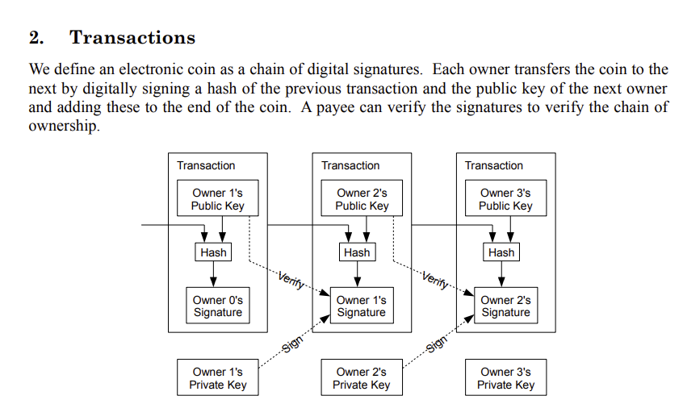
白皮书 §2：电子币，就是一条数字签名链
电子币 = 一条数字签名链
每位所有者用私钥签署“上一笔交易的哈希 + 下一位所有者的公钥”
收款人可验证签名链——但无法确认前一位所有者有没有“双花”
对应本章：积木一 · 数字签名
Notes:
读什么
这一节说明“币”不是一个文件，而是一条签名链：每次转手，上一位所有者对“上一笔交易的哈希 + 下一位所有者的公钥”签名。收款人验证整条链上的签名，就知道所有权的传递是真实的。
留给后面的问题
白皮书说，问题是收款人无法验证链上之前的所有者有没有把同一枚币花给别人——这就是双重支付，引出§3–§5。
图片来源：Satoshi Nakamoto (2008), Bitcoin: A Peer-to-Peer Electronic Cash System, 第2节截图。

Slide 134
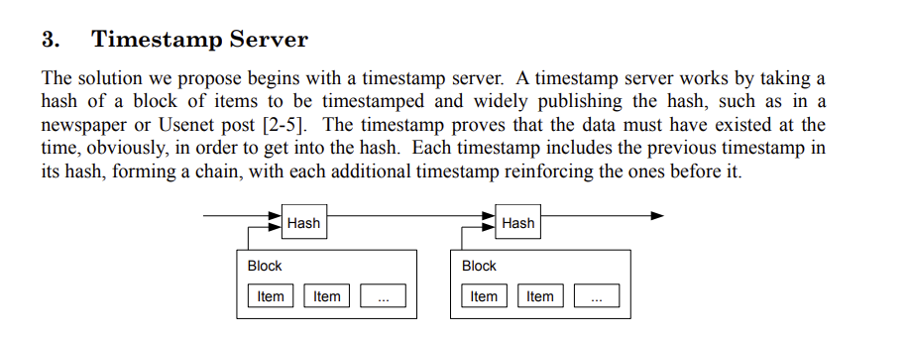
白皮书 §3：时间戳服务器
给一批交易的哈希盖上时间戳，并公开发布
每个时间戳都把前一个时间戳纳入哈希，形成链——“区块链”的雏形
对应本章：积木三 · 区块如何“链”起来
Notes:
读什么
解决方案从“时间戳服务器”开始：对一批待加时间戳的数据取哈希并广泛公布（如发在报纸或新闻组上）。时间戳证明这些数据在该时刻一定存在。每个时间戳把前一个时间戳放进哈希，形成链，后面的时间戳强化前面的。
对应
这就是区块的Prev Hash。
图片来源：Satoshi Nakamoto (2008), Bitcoin: A Peer-to-Peer Electronic Cash System, 第3节截图。

Slide 135
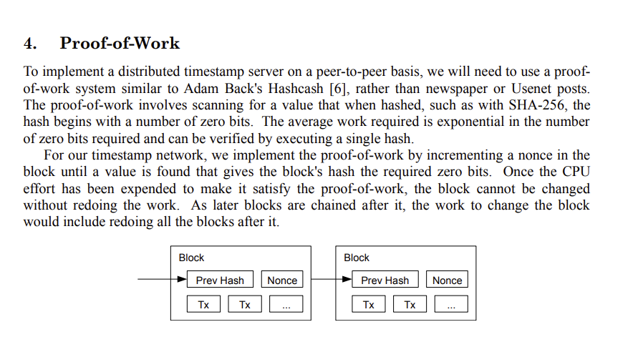
白皮书 §4：工作量证明
在区块里加nonce，直到哈希有足够多的前导0（用SHA-256）
工作量随前导0的个数指数增长，验证只需一次哈希
改区块 = 重做它与之后所有区块的工作量
“一CPU一票”：最长链代表多数算力的决定
对应本章：工作量证明
Notes:
读什么
为了在P2P网络上实现分布式时间戳服务器，需要类似Adam Back的Hashcash的工作量证明系统。用SHA-256为例：在区块里递增nonce，直到哈希以若干个0开头。工作量随前导0的个数指数增长，而验证只需一次哈希。
“一CPU一票”
白皮书指出工作量证明还解决了“多数决”的代表性问题：如果按IP地址投票，可以被大量伪造；而工作量证明本质上是一CPU一票，最长链代表了多数人的决定。
图片来源：Satoshi Nakamoto (2008), Bitcoin: A Peer-to-Peer Electronic Cash System, 第4节截图。

Slide 136
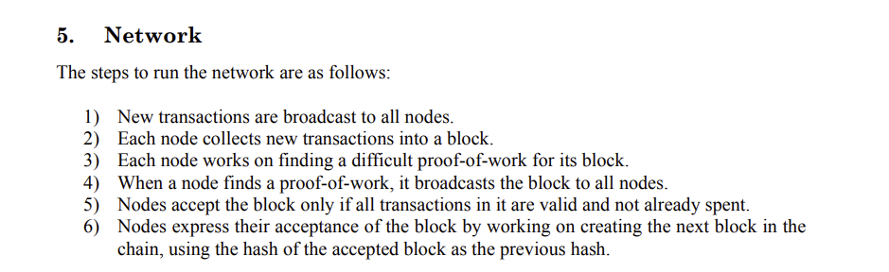
白皮书 §5：网络
六步：广播交易 → 收集进区块 → 找PoW → 广播区块 → 节点验收 → 接着做下一块
节点总是认为最长的链是正确的，并持续在其上延长
对应本章：工作量证明 · 六步走
Notes:
读什么
白皮书用六步描述网络的运行。节点总是认为最长的链是正确的，并会继续在上面延长。如果两个节点同时广播不同版本的下一区块，各节点会先在先收到的那条上工作，并保存另一条；等下一个工作量证明被找到、其中一条变得更长时，在另一条上工作的节点就会切换过来。
图片来源：Satoshi Nakamoto (2008), Bitcoin: A Peer-to-Peer Electronic Cash System, 第5节截图。

Slide 137
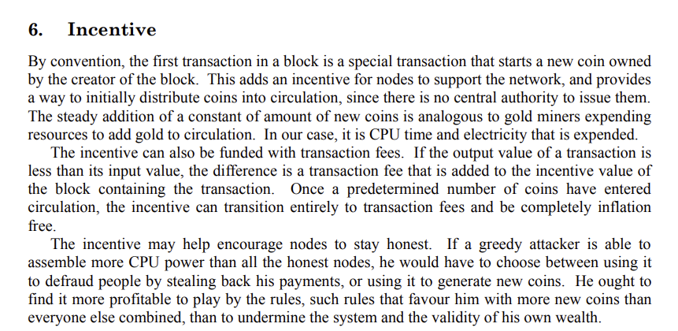
白皮书 §6：激励
区块第一笔交易产生新币（今天的coinbase）：给节点以动力
新币发行类比“挖金”；手续费将来成为主要激励
贪婪的攻击者发现，遵守规则更有利可图
对应本章：激励与货币发行
Notes:
读什么
按惯例，区块的第一笔交易是一笔特殊交易，产生一枚新币归区块创建者所有，这给节点以支持网络的激励，也提供了把币分发到流通中的办法。新币的稳定增加类似于金矿工人消耗资源把黄金加入流通。激励也可以由交易费资助。白皮书最后一段论证了：贪婪的攻击者发现遵守规则更有利可图。
图片来源：Satoshi Nakamoto (2008), Bitcoin: A Peer-to-Peer Electronic Cash System, 第6节截图。

Slide 138
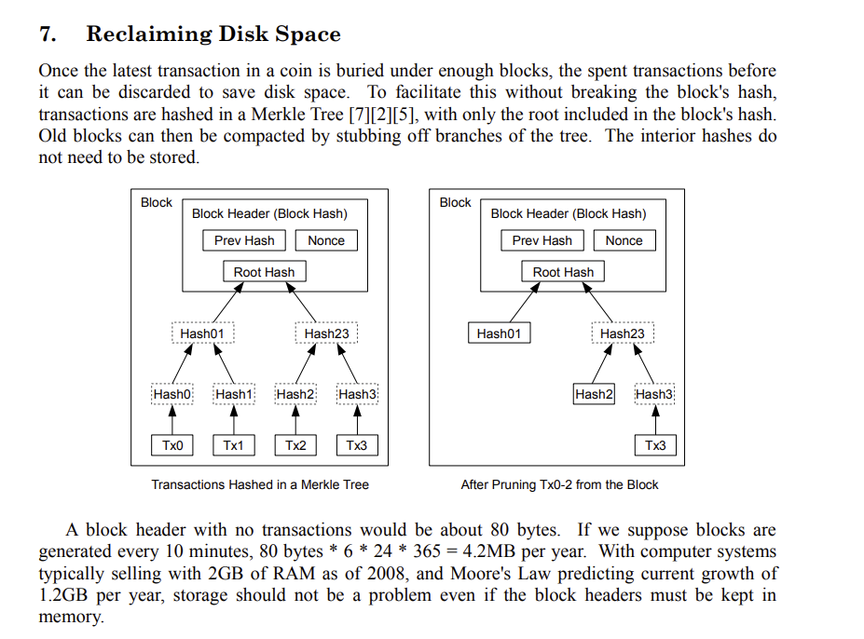
白皮书 §7：回收磁盘空间
交易被埋得足够深后，可以只保留默克尔根，剪掉旧交易
只留区块头：80字节 × 6 × 24 × 365 ≈ 4.2 MB/年
对应本章：积木二 · 默克尔树（修剪）
Notes:
读什么
一旦一枚币的最近一笔交易被埋在足够多的区块之下，之前已花费的交易就可以丢弃以节省磁盘空间；为了不破坏区块哈希，把交易放进默克尔树，只把根放进区块哈希，旧区块可以通过剪掉树的分支来压缩。白皮书估算：只保存区块头，一年约4.2 MB。
图片来源：Satoshi Nakamoto (2008), Bitcoin: A Peer-to-Peer Electronic Cash System, 第7节截图。

Slide 139
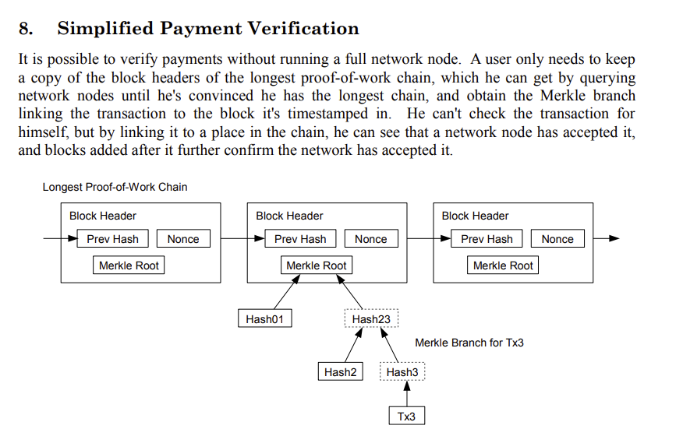
白皮书 §8：简化支付验证（SPV）
轻客户端只保留最长链的区块头
向全节点索取默克尔分支，证明交易在某个区块里
局限：若网络被攻击者控制，SPV较脆弱
对应本章：积木二 · 默克尔证明 / SPV
Notes:
读什么
不运行全节点也能验证支付：用户只需保留最长工作量证明链的区块头，向网络节点索取默克尔分支，把交易与它所在的区块链接起来。这样就能看到网络节点已经接受了它，并且后面又被添加了多少区块进一步确认。局限：只要诚实节点控制着网络，验证就可靠；如果网络被攻击者控制，SPV就比较脆弱。
图片来源：Satoshi Nakamoto (2008), Bitcoin: A Peer-to-Peer Electronic Cash System, 第8节截图。

